Slide 1
1 技术分享
2 项目分享
3 项目实操训练
4 面试分享

Slide 2
1 技术分享

Slide 3
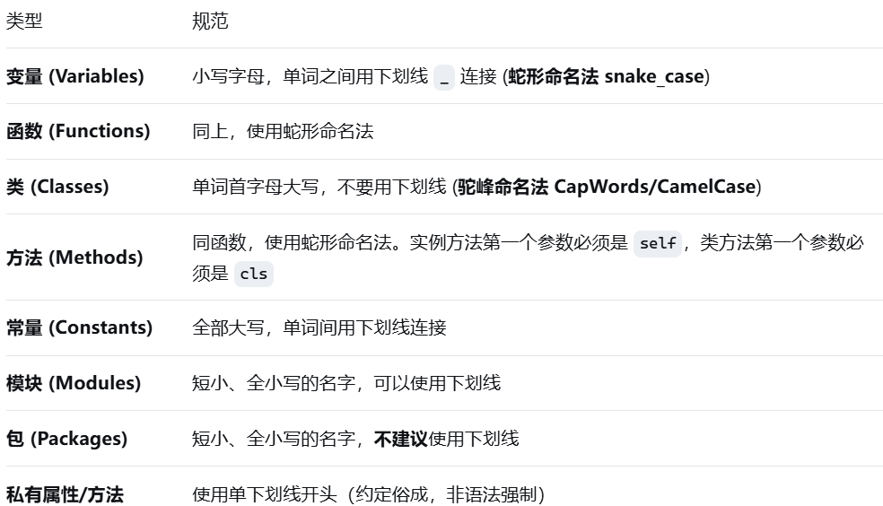
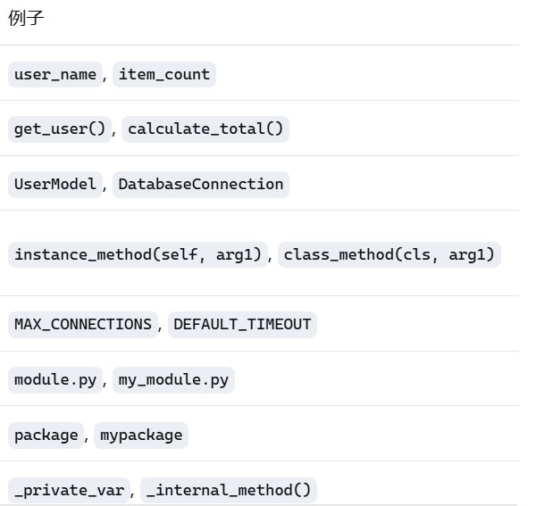
python规范编程
1. 官方权威：PEP 8
PEP 8 是 Python 官方的风格指南，是所有 Python 程序员都应该阅读和遵循的“圣经”。
标题: Style Guide for Python Code
链接: https://www.python.org/dev/peps/pep-0008/
它的内容非常详尽，下面的大部分规范都源于 PEP 8。
2. 命名规范 (Naming Conventions)
这是规范中最显眼的部分。

Slide 4
python规范编程
3. 代码布局与格式 (Code Layout)
缩进 (Indentation)
使用 4 个空格表示一级缩进。
绝对不要混用空格和制表符 (Tab)。
现代编辑器都可以将 Tab 键自动转换为 4 个空格，请务必设置好。
行长度 (Line Length)
每行代码最多 79 个字符。
每行注释最多 72 个字符。
过长代码可以通过括号（圆括号、方括号、花括号）内的隐式换行，或者使用反斜杠 \ 来换行。
好的换行例子：2. 命名规范 (Naming Conventions)
这是规范中最显眼的部分。
空行 (Blank Lines)
顶层函数和类定义之间空 两行。
类内部的方法定义之间空 一行。
函数内部可以使用空行来分隔逻辑段落，但不宜过多。
导入 (Imports)
导入应该分行写，不要写在一行。
导入顺序（每组之间空一行）：
标准库模块
相关的第三方库模块
本地应用/库特定模块

Slide 5
python规范编程
4. 注释 (Comments)
原则
注释应该是完整的句子。
注释要与代码同步更新，过时的注释比没注释更糟糕。
注释主要说明 “为什么” 这么做，而不是 “是什么”（代码本身能说明是什么）。
行内注释 (Inline Comments)
sparingly（谨慎使用），且与代码至少间隔 2 个空格。
# 后要加一个空格。
文档字符串 (Docstrings)
这是 Python 的一大特色，用于模块、类、函数、方法的说明。
使用三引号 """..."""。
遵循约定的格式，最常用的是 Google风格 或 reStructuredText (Sphinx) 风格。

Slide 6
python规范编程
5. 编程建议 (Programming Recommendations)
使用 is 和 is not 来比较单例对象（如 None），不要用 ==。
使用 isinstance() 进行类型检查，而不是 type()。
布尔值的比较：
# 不推荐
if valid == True:
if flag != False:
# 推荐
if valid:
if not flag:
捕获异常时，尽量指明具体异常，而不是空泛地使用 except: 或 except Exception:。
# 推荐
try:
import my_module
except ImportError:
my_module = None

Slide 7
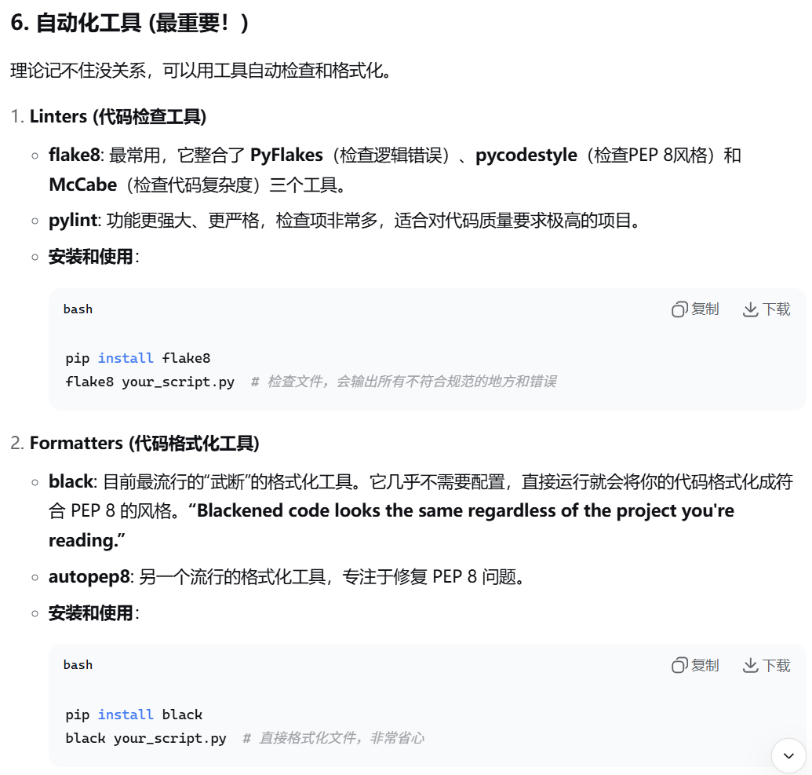
python规范编程

Slide 8
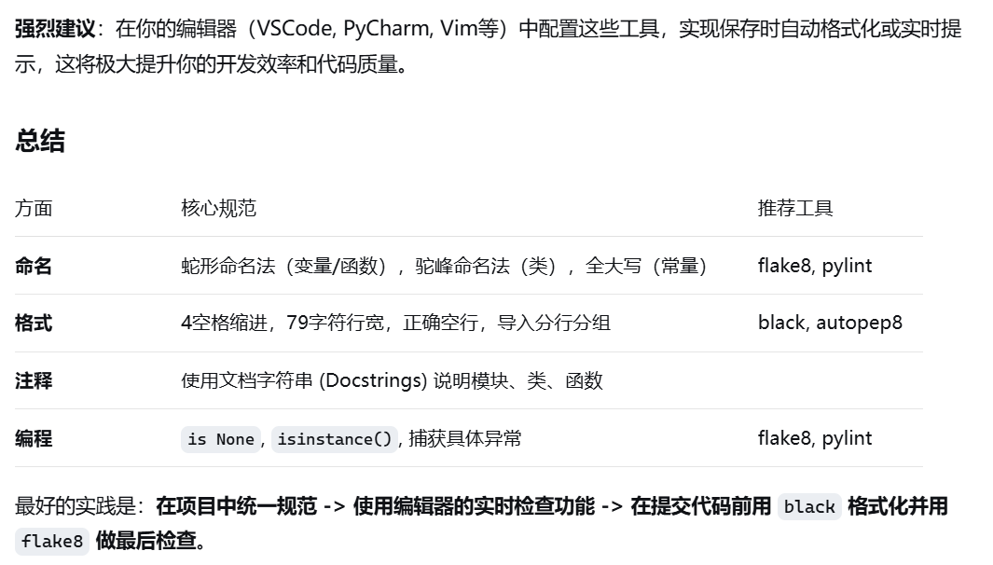
python规范编程

Slide 9
python规范编程

Slide 10
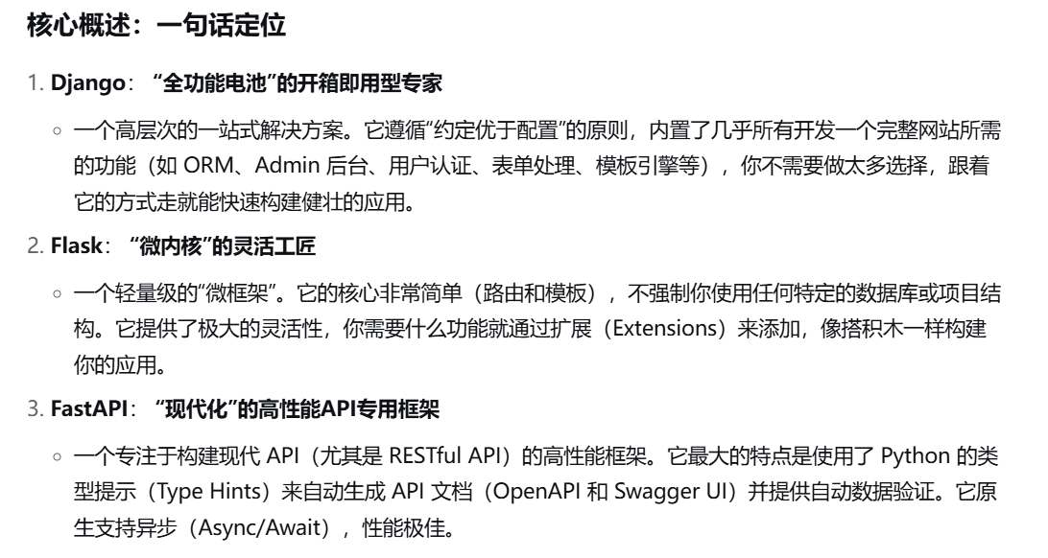
python主流框架
Django、Flask 和 FastAPI 是 Python 领域最受欢迎的三大 Web 框架，但它们的设计哲学、适用场景和特性有着显著的不同。

Slide 11
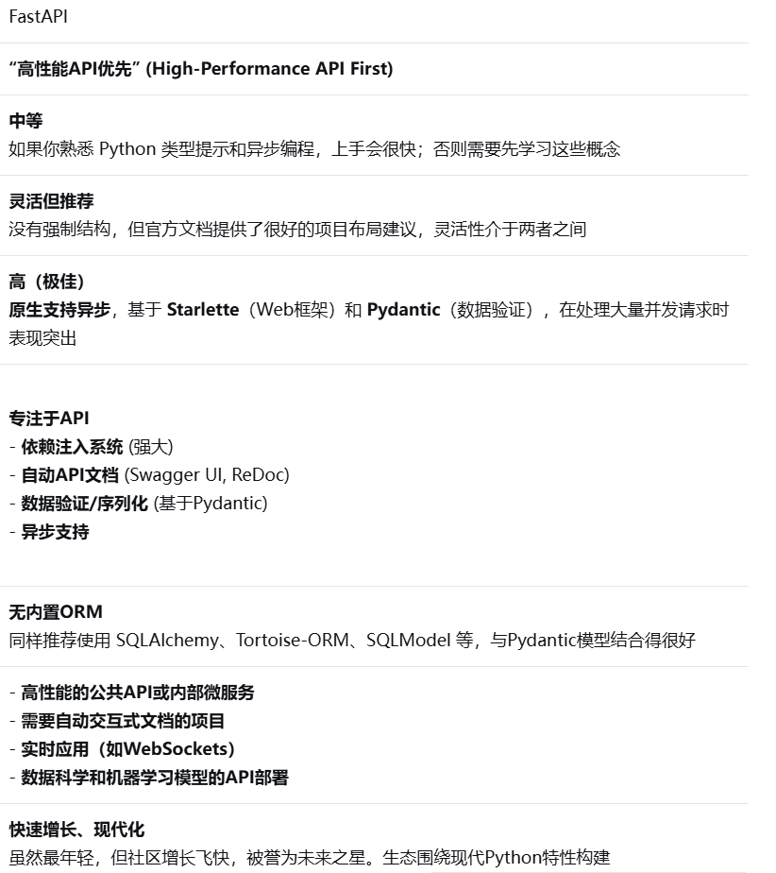
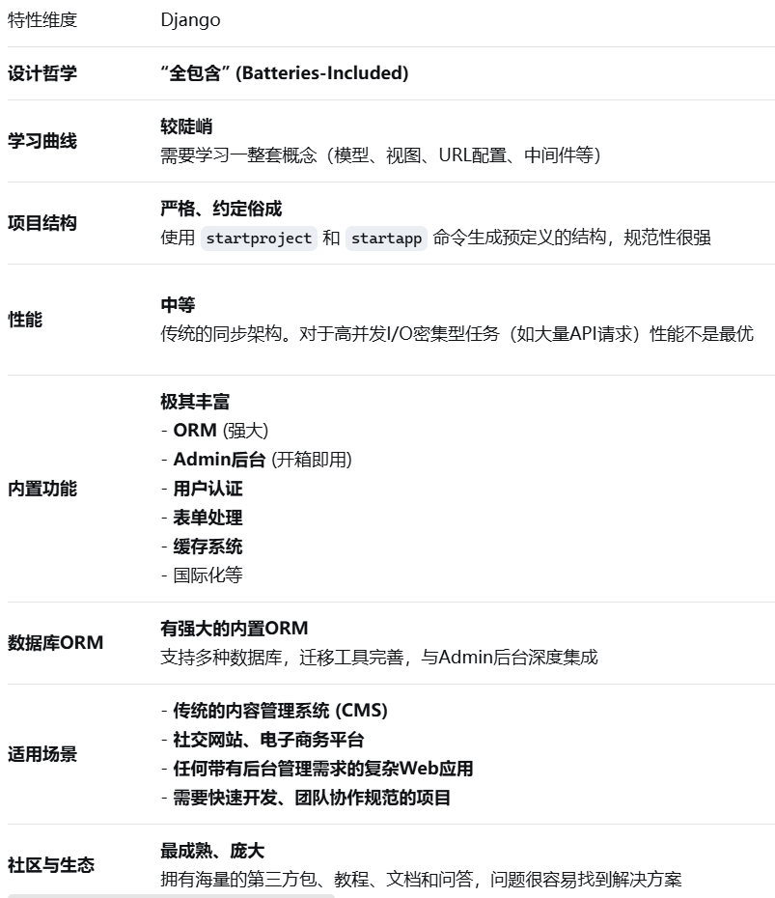
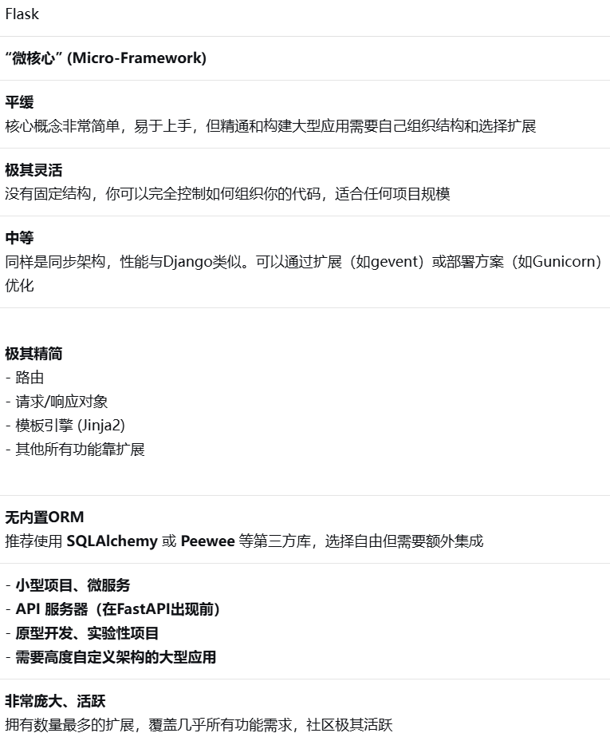
三大web框架详细对比分析

Slide 12
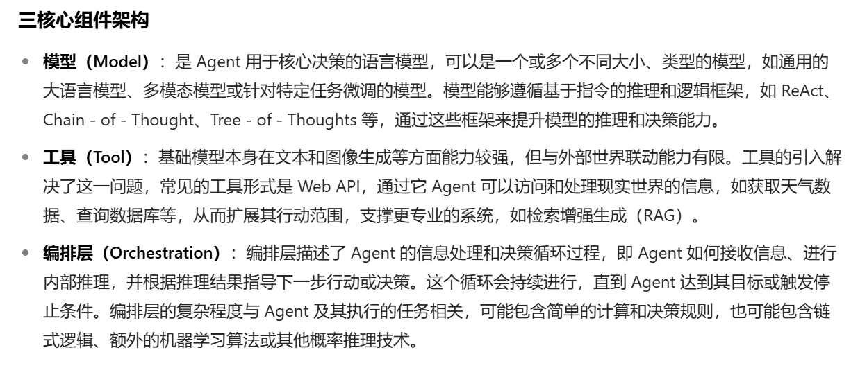
AI Agent技术架构

Slide 13
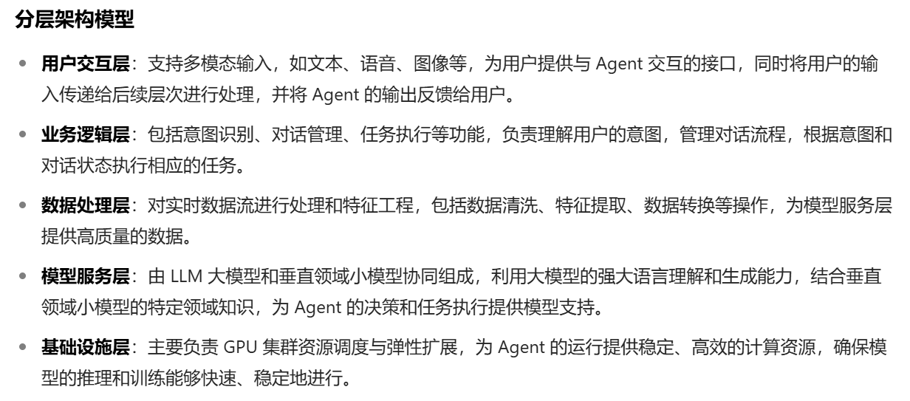
AI Agent技术架构

Slide 14
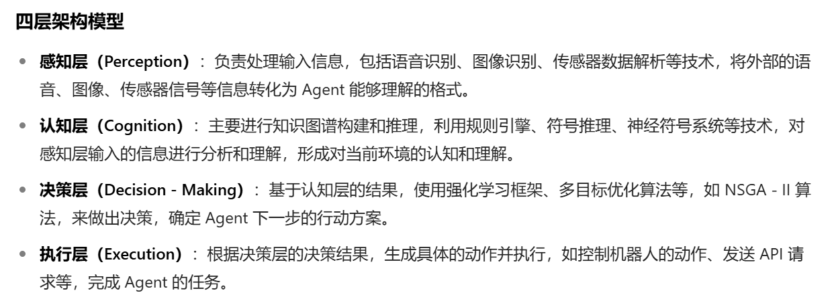
AI Agent技术架构

Slide 15
ElasticSearch(es)
什么是 Elasticsearch？
Elasticsearch（简称 ES）是一个开源的分布式搜索引擎，基于 Lucene 构建，具有高可用、高扩展、近实时搜索等特点，广泛用于日志分析、全文检索、数据分析等场景。
Windows 11 安装 Elasticsearch 步骤
1. 安装 Java 环境
Elasticsearch 依赖 Java，需要先安装 JDK：
下载并安装 JDK 11 或更高版本（推荐 AdoptOpenJDK）
配置环境变量：
新建JAVA_HOME变量，值为 JDK 安装路径
在Path中添加%JAVA_HOME%\bin
验证：打开命令提示符，输入java -version查看是否安装成功
2. 下载并安装 Elasticsearch
访问Elasticsearch 官网下载 Windows 版本的 zip 包
解压到任意目录（例如：C:\elasticsearch-8.x.x）

Slide 16
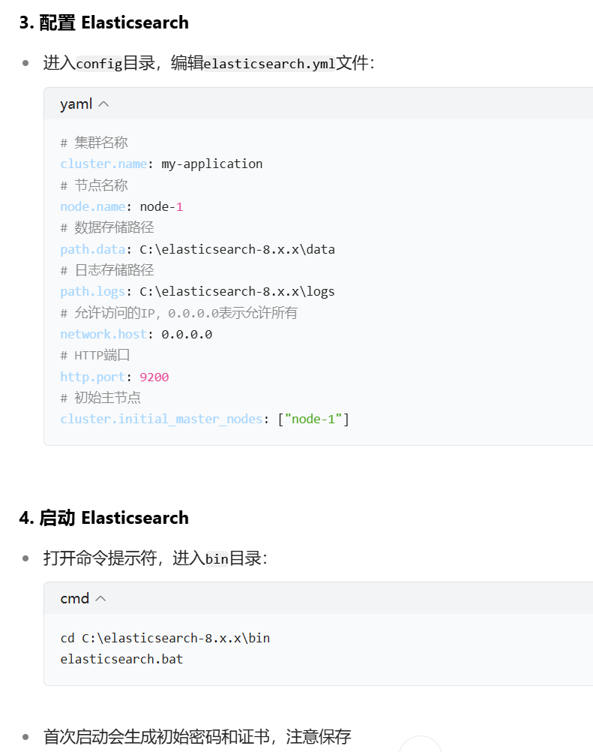
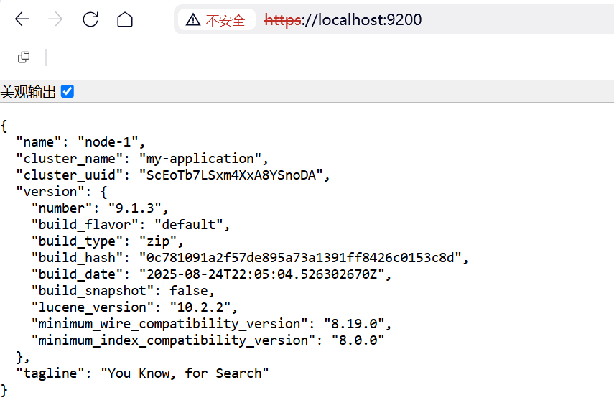
ElasticSearch(es)
Password for the elastic user (reset with bin/elasticsearch-reset-password -u elastic):
Hon4e_gQz1HJkR+lfC=D
HTTP CA certificate SHA-256 fingerprint:
d9abf68ff7635201adf50c3a84864a2b5ca0c4bf1d2b8f65d8610628ef482801

Slide 17
ElasticSearch(es)
Elasticsearch（ES）的核心方法主要围绕索引管理、文档操作、查询分析、聚合计算等核心功能，这些方法通过 REST API 暴露，不同语言的客户端（如 Python、Java）只是对这些 API 的封装。以下是 ES 中最常用的核心方法分类及说明：
一、索引管理（Index Management）
索引是 ES 中存储数据的基本单元（类似数据库中的 “表”），核心方法用于创建、删除、配置索引。
方法 | 作用 | 核心参数 | 场景
indices.create | 创建索引 | index（索引名）、body（包含 settings/mappings） | 初始化数据结构时使用，定义字段类型、分片数等
indices.delete | 删除索引 | index（索引名） | 清理无用数据，谨慎使用（删除后不可恢复）
indices.exists | 检查索引是否存在 | index（索引名） | 判断索引是否已创建，避免重复创建
indices.get | 获取索引配置 | index（索引名） | 查看索引的 settings、mappings 等详情
indices.put_settings | 更新索引设置 | index（索引名）、body（要更新的设置，如副本数） | 动态调整索引配置（如number_of_replicas）
indices.put_mapping | 更新索引映射 | index（索引名）、body（新增 / 修改字段映射） | 新增字段或调整字段类型（部分类型可改）

Slide 18
ElasticSearch(es)
Elasticsearch（ES）的核心方法主要围绕索引管理、文档操作、查询分析、聚合计算等核心功能，这些方法通过 REST API 暴露，不同语言的客户端（如 Python、Java）只是对这些 API 的封装。以下是 ES 中最常用的核心方法分类及说明：
二、文档操作（Document Operations）
文档是 ES 中存储的具体数据（类似数据库中的 “行”），核心方法用于 CRUD（增删改查）。
方法 | 作用 | 核心参数 | 场景
index | 创建 / 覆盖文档 | index（索引名）、id（文档 ID，可选）、document（文档内容） | 新增文档或全量替换已有文档
get | 获取单个文档 | index（索引名）、id（文档 ID） | 通过 ID 精确查询文档详情
update | 部分更新文档 | index（索引名）、id（文档 ID）、doc（要更新的字段） | 只修改文档中的部分字段（不覆盖整个文档）
delete | 删除文档 | index（索引名）、id（文档 ID） | 移除指定文档
bulk | 批量操作（增删改） | operations（批量操作列表，包含多个文档的操作） | 大批量数据导入 / 更新（比单条操作效率高 10-100 倍）
mget | 批量获取文档 | index（默认索引）、ids（文档 ID 列表） | 一次性次通过多个 ID 一次性查询多个文档

Slide 19
ElasticSearch(es)
三、查询操作（Search Operations）
查询是 ES 的核心能力，用于从索引中检索符合条件的数据，支持复杂的条件组合。
方法 | 作用 | 核心参数 | 场景
search | 执行搜索查询 | index（目标索引，可选）、query（查询条件 DSL）、size（返回数量）、from（分页起始）、sort（排序） | 几乎所有查询场景，支持全文检索、范围查询等
count | 统计符合条件的文档数 | index（索引名）、query（查询条件） | 快速获取满足条件的文档总数（比search高效）
scroll | 滚动查询（处理大量结果） | scroll（滚动窗口时间）、scroll_id（滚动 ID） | 批量导出大量数据（避免一次性加载全部结果）
clear_scroll | 清理滚动上下文 | scroll_id（滚动 ID） | 释放 scroll 占用的资源（避免内存泄漏）
search_shards | 查看查询涉及的分片 | index（索引名）、query（查询条件） | 调试分布式查询时，查看数据分布的分片

Slide 20
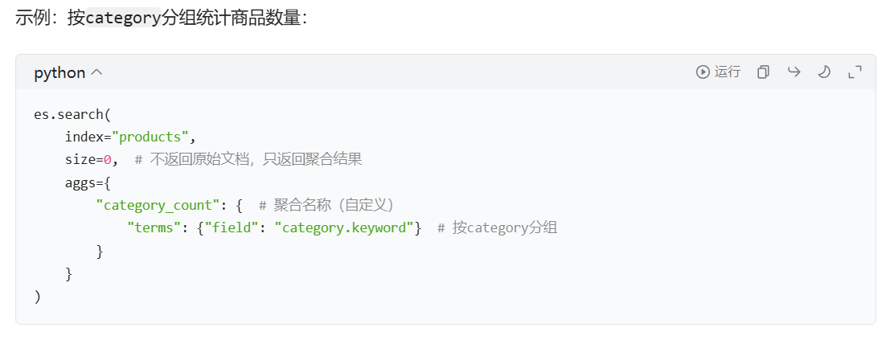
ElasticSearch(es)
四、聚合分析（Aggregation）
聚合用于对数据进行统计分析（类似 SQL 的GROUP BY，但更强大），支持嵌套聚合。
方法 | 作用 | 核心参数 | 场景
search（配合aggs） | 执行聚合查询 | aggs（聚合定义，如terms分组、avg平均值） | 统计分析（如按分类分组统计数量、计算价格平均值）

Slide 21
ElasticSearch(es)
六、集群管理（Cluster Management）
用于监控和管理 ES 集群状态。
方法 | 作用 | 核心参数 | 场景
cluster.health | 查看集群健康状态 | index（可选，指定索引） | 检查集群是否正常（green/yellow/red）
cluster.state | 获取集群详细状态 | metric（要查询的指标，如nodes/indices） | 查看节点、索引的分布和状态
cluster.get_settings | 获取集群配置 | - | 查看集群级别的全局设置

Slide 22
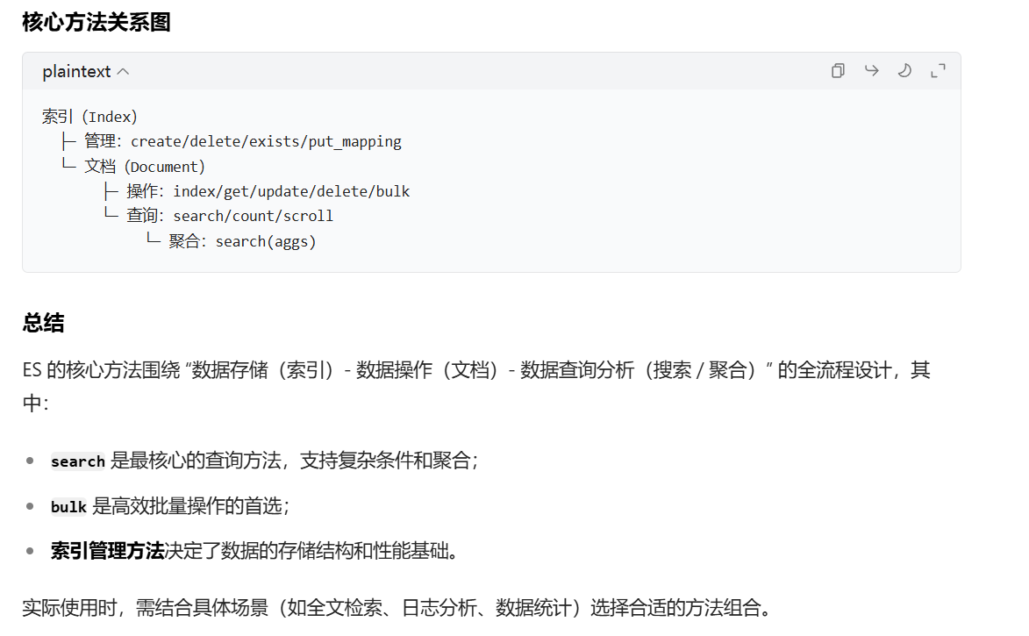
ElasticSearch(es)

Slide 23
ElasticSearch(es)
from elasticsearch import Elasticsearch
from elasticsearch.exceptions import RequestError
# 连接Elasticsearch（无SSL配置）
# 确保elasticsearch.yml中已设置xpack.security.enabled: false
es = Elasticsearch(
["http://localhost:9200"], # 使用HTTP而非HTTPS
# 无需安全验证相关配置
request_timeout=30 # 设置请求超时时间
)
# 验证连接
if es.ping():
print("✅ 成功连接到Elasticsearch")
else:
print("❌ 无法连接到Elasticsearch，请检查服务是否启动")
exit(1)

Slide 24
ElasticSearch(es)
# 1. 创建索引
index_name = "demo_products"
try:
# 删除已存在的索引（仅演示用）
if es.indices.exists(index=index_name):
es.indices.delete(index=index_name)
# 创建新索引
es.indices.create(
index=index_name,
body={
"settings": {
"number_of_shards": 1,
"number_of_replicas": 0
},
"mappings": {
"properties": {
"name": {"type": "text"},
"price": {"type": "float"},
"category": {"type": "keyword"},
"stock": {"type": "integer"},
"created_time": {"type": "date", "format": "yyyy-MM-dd HH:mm:ss"}
}
}
}
)
print(f"✅ 索引 '{index_name}' 创建成功")
except RequestError as e:
print(f"❌ 创建索引失败: {e}")

Slide 25
ElasticSearch(es)
# 2. 添加文档
documents = [
{
"name": "无线鼠标",
"price": 99.9,
"category": "电脑配件",
"stock": 150,
"created_time": "2025-09-01 10:30:00"
},
{
"name": "机械键盘",
"price": 299.9,
"category": "电脑配件",
"stock": 80,
"created_time": "2025-09-02 14:15:00"
},
{
"name": "蓝牙耳机",
"price": 399.9,
"category": "音频设备",
"stock": 120,
"created_time": "2025-09-03 09:45:00"
}
]
for i, doc in enumerate(documents, 1):
try:
es.index(
index=index_name,
id=i, # 自定义文档ID
document=doc
)
print(f"✅ 添加文档 ID={i} 成功")
except Exception as e:
print(f"❌ 添加文档 ID={i} 失败: {e}")

Slide 26
ElasticSearch(es)
# 3. 基本查询 - 获取所有文档
print("\n📄 所有文档:")
all_docs = es.search(index=index_name, query={"match_all": {}})
for doc in all_docs["hits"]["hits"]:
print(f"ID: {doc['_id']}, 内容: {doc['_source']}")
# 4. 条件查询 - 查找价格小于300的商品
print("\n🔍 价格小于300的商品:")
cheap_products = es.search(
index=index_name,
query={
"range": {
"price": {"lt": 300}
}
}
)
for doc in cheap_products["hits"]["hits"]:
print(f"ID: {doc['_id']}, 名称: {doc['_source']['name']}, 价格: {doc['_source']['price']}")
# 5. 关键词查询 - 查找分类为"电脑配件"的商品
print("\n🔍 分类为'电脑配件'的商品:")
computer_parts = es.search(
index=index_name,
query={
"term": {
"category": "电脑配件"
}
}
)
for doc in computer_parts["hits"]["hits"]:
print(f"ID: {doc['_id']}, 名称: {doc['_source']['name']}, 分类: {doc['_source']['category']}")

Slide 27
ElasticSearch(es)
# 6. 更新文档
print("\n🔄 更新文档:")
try:
es.update(
index=index_name,
id=1,
doc={
"price": 89.9, # 降价
"stock": 145 # 减少库存
}
)
# 查看更新后的文档
updated_doc = es.get(index=index_name, id=1)
print(f"更新后的文档: {updated_doc['_source']}")
except Exception as e:
print(f"更新失败: {e}")
# 7. 删除文档
print("\n🗑️ 删除文档:")
try:
es.delete(index=index_name, id=3)
print("ID=3的文档已删除")
except Exception as e:
print(f"删除失败: {e}")

Slide 28
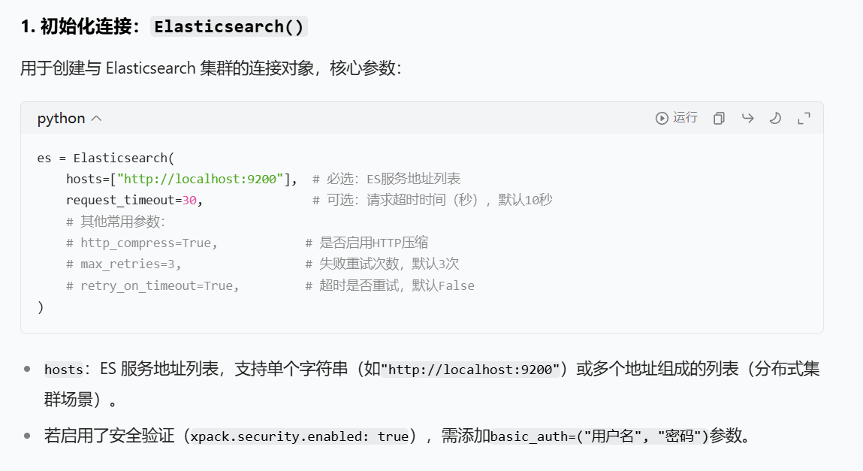
ElasticSearch(es)

Slide 29
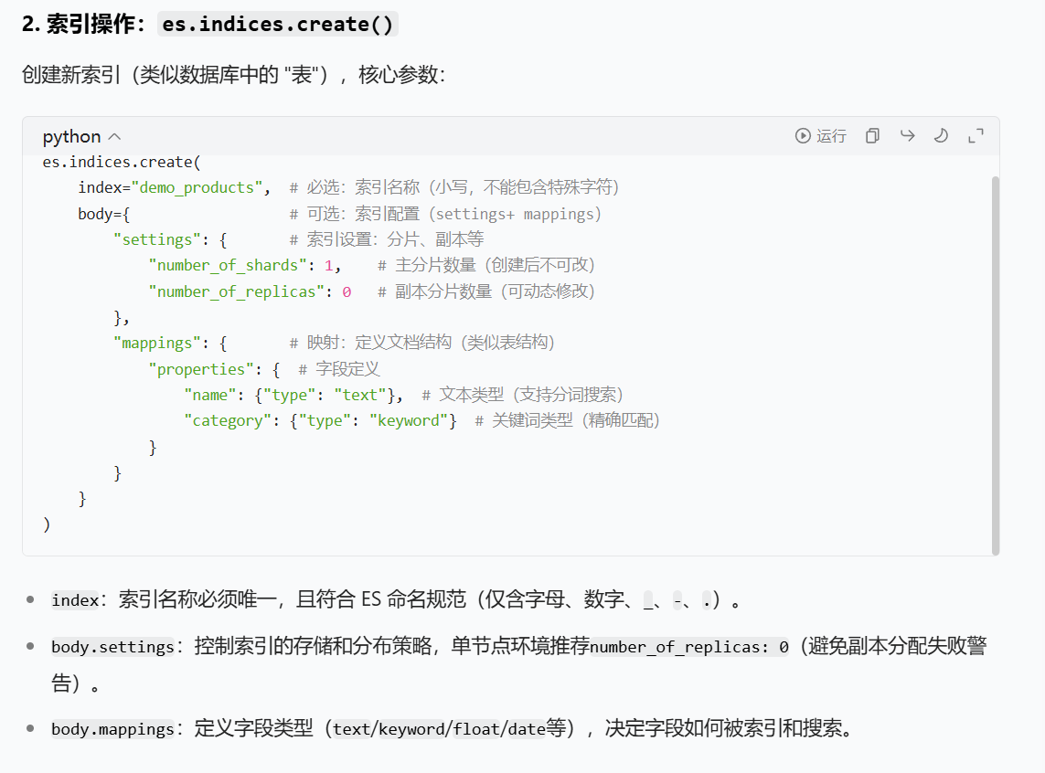
ElasticSearch(es)

Slide 30
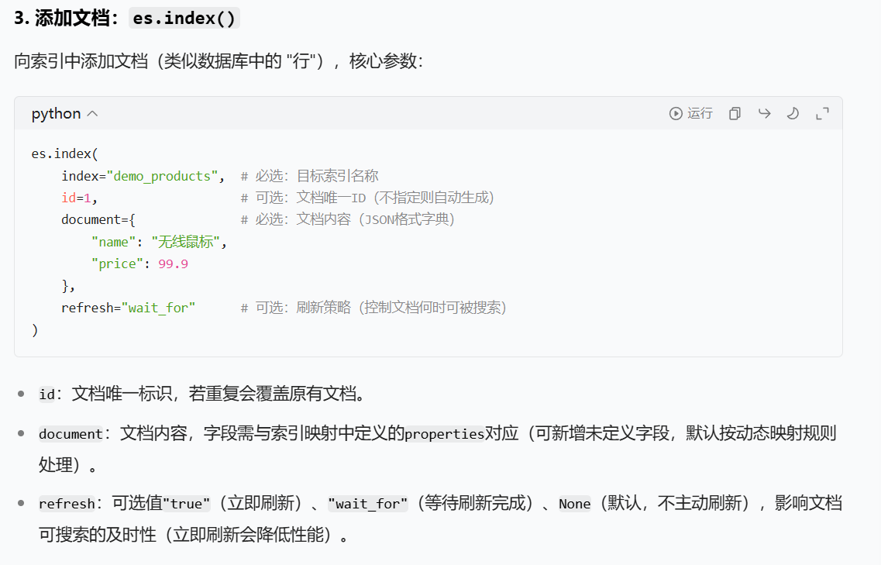
ElasticSearch(es)

Slide 31
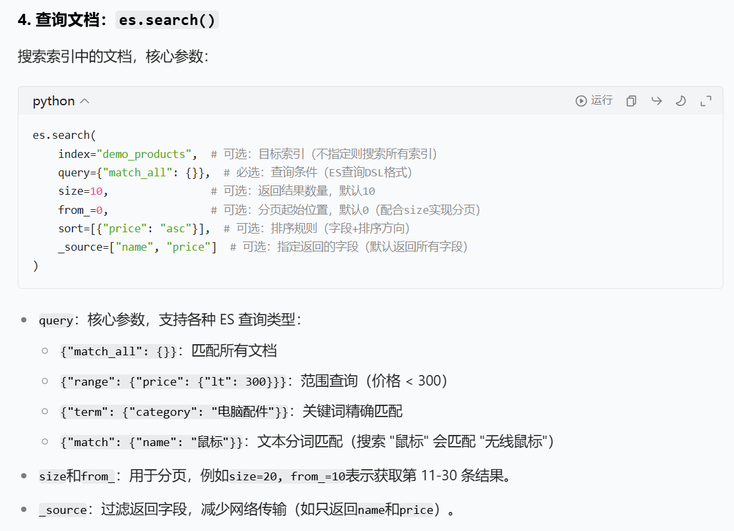
ElasticSearch(es)

Slide 32
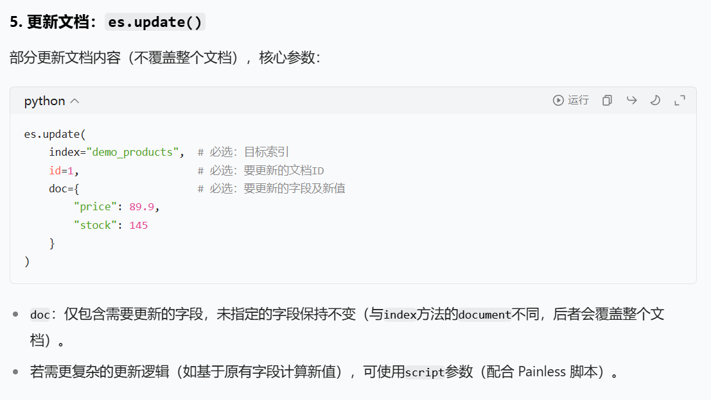
ElasticSearch(es)

Slide 33
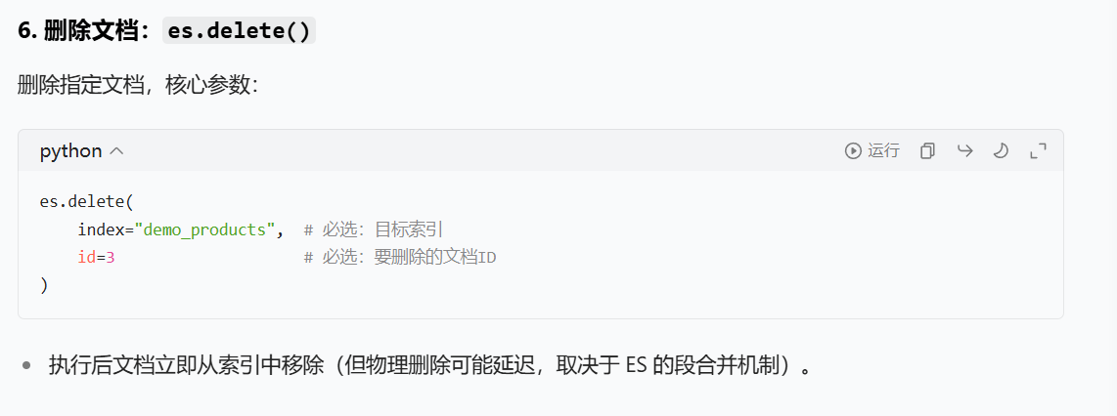
ElasticSearch(es)

Slide 34
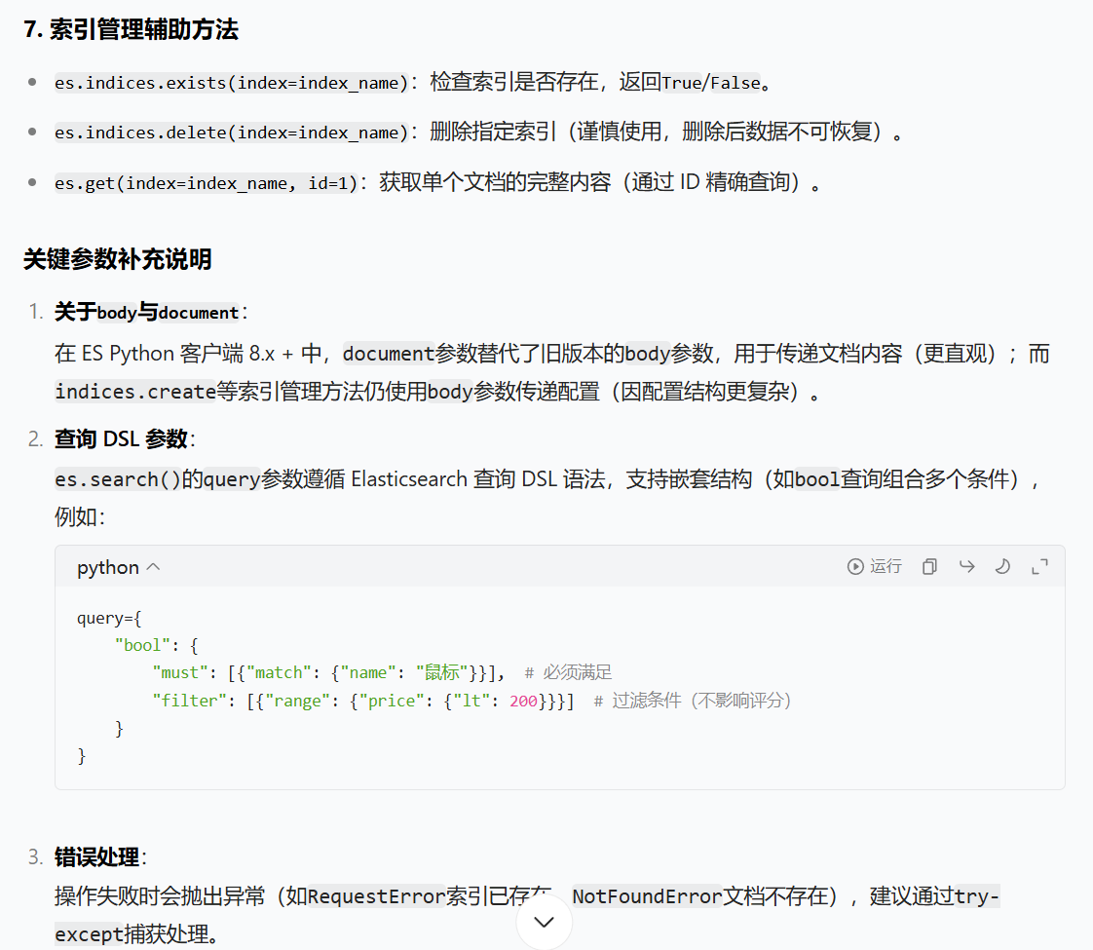
ElasticSearch(es)

Slide 35
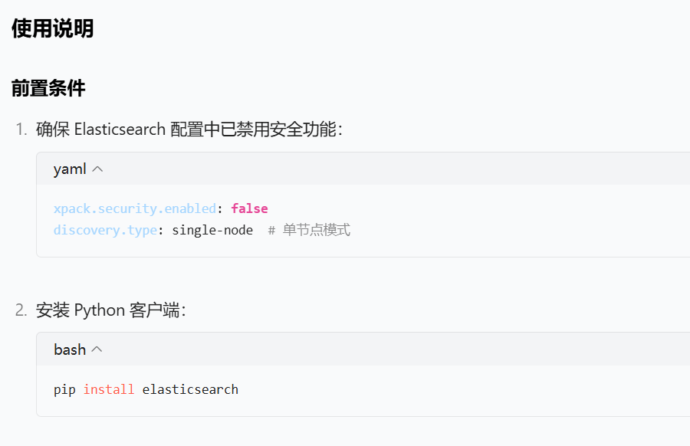
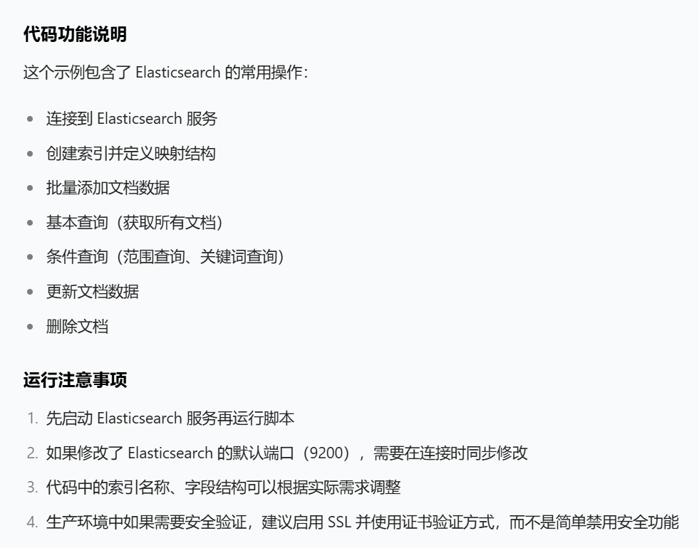
ElasticSearch(es)
运行命令：elasticsearch-plugin remove repository-s3

Slide 36
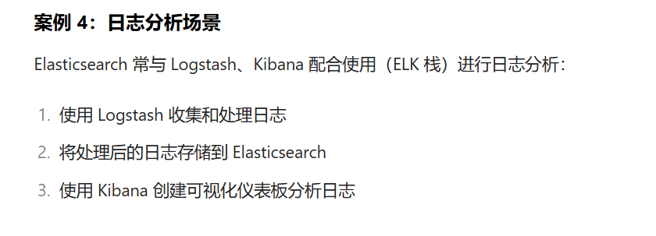
ElasticSearch(es)

Slide 37
redis介绍
Redis（Remote Dictionary Server）是一个开源的、基于内存的键值存储系统。它通常被归类为一种 NoSQL 数据库，并因其极高的性能、丰富的数据结构和多种持久化选项而成为现代应用架构中不可或缺的组件。
一、Redis 的核心功能与特性
Redis的强大功能源于以下几个核心特性：
1.基于内存，极致性能
数据主要存储在内存中，这使得读写操作的速度非常快，通常能达到微秒级别。这是Redis高性能的根本原因。
2.丰富的数据结构
不同于其他简单的键值存储（如Memcached），Redis的Value可以是多种数据结构，这使得它能直接解决更多复杂问题。
String（字符串）： 最基础的类型，可以存文本、数字甚至是二进制数据（如图片）。
Hash（哈希）： 类似于编程语言中的 Map 或 Dictionary，适合存储对象。
List（列表）： 一个简单的字符串列表，按插入顺序排序，可以从两端插入或弹出（双向链表）。
Set（集合）： 无序且元素唯一的字符串集合，支持交集、并集、差集等操作。
Sorted Set（有序集合）： 类似于Set，但每个元素都关联一个分数（Score），可以根据分数进行排序。非常适合做排行榜。
Bitmaps（位图）： 通过对String的位操作实现，可以极大地节省空间，用于布尔统计（如用户签到）。
HyperLogLog： 用于做基数统计（估算一个集合中不重复元素的个数），非常节省空间。
Stream： 5.0版本引入，主要用于实现消息队列功能。

Slide 38
redis介绍
3.持久化
虽然数据在内存中，但Redis提供了两种持久化机制将数据写入磁盘，防止数据丢失：
RDB（Redis Database）： 在指定时间间隔生成内存数据的快照。适用于备份和灾难恢复，恢复大数据集时速度更快。
AOF（Append Only File）： 记录每一次写操作命令，并在重启时重新执行这些命令来恢复数据。数据安全性更高，最多丢失一秒的数据。
4.高可用和分布式（Redis Cluster）
主从复制： master节点将数据异步复制到一个或多个slave节点，实现数据备份和读写分离（读操作可以分流到slave）。
哨兵模式（Sentinel）： 用于管理多个Redis实例，提供监控、自动故障转移和通知功能，是实现高可用的方案。
集群模式（Cluster）： 官方提供的分布式解决方案，将数据自动分片到多个节点上，提供横向扩展能力和更高的可用性。
5.功能丰富
事务： 支持将多个命令打包执行，但不支持回滚（Rollback）。
发布/订阅（Pub/Sub）： 一种消息通信模式，发送者发布消息，订阅者接收消息。
Lua脚本： 可以使用Lua脚本执行多个命令，保证原子性。
过期策略： 可以为Key设置生存时间（TTL），到期后自动删除，非常适合做缓存。

Slide 39
redis介绍
二、Redis 的典型应用场景
基于以上核心功能，Redis在以下场景中表现出色：
1.缓存（Cache） - 最经典的场景
场景描述： 将数据库（如MySQL）中的热点数据存储在Redis中。应用读取数据时，先读Redis，如果没有命中再去读数据库，并回写到Redis。写入时也可更新缓存或使其失效。
为何适用： 极高速度极大减轻后端数据库压力，提升应用响应速度。
使用数据结构： 主要是String和Hash。
2.会话存储（Session Storage）
场景描述： 在分布式Web服务中，将用户的登录会话信息（如UserID、用户名）集中存储在Redis中，而不是存在单机服务器的内存里。
为何适用： 高速读写和分布式共享使得用户请求可以被任何一台后端服务器处理，实现无状态服务架构。
使用数据结构： String或Hash。

Slide 40
redis介绍
3.排行榜/计数器（Leaderboard / Counter）
场景描述： 游戏积分排行榜、视频播放次数、文章点赞数等。
为何适用： Sorted Set 数据结构能天然地根据分数进行排序，相关命令（ZADD, ZRANGE）非常高效。INCR 命令可以实现原子性计数。
使用数据结构： Sorted Set, String (用于INCR)。
4.消息队列（Message Queue）
场景描述： 用于实现异步处理、应用解耦和流量削峰。例如，下单后将要发送短信的任务放入队列，由另一个服务异步处理。
为何适用： List 结构可以用 LPUSH/BRPOP 实现简单的队列。Stream 类型提供了更完善的消息队列功能，支持消费者组、消息确认等。
使用数据结构： List, Stream。
5.实时系统（Real-time Systems）
场景描述： 实时排行榜、实时聊天系统、实时推送（如WebSocket结合Pub/Sub）、实时监控。
为何适用： 基于内存的低延迟特性使其能够处理实时性要求极高的任务。Pub/Sub 功能可以轻松实现消息的广播和实时传递。

Slide 41
redis介绍
6.社交关系（Social Relationships）
场景描述： 共同关注、共同好友（求交集）、我的粉丝（求全集）。
为何适用： Set 结构提供了强大的集合操作命令（SINTER, SUNION, SDIFF），可以非常高效地完成这些计算。
使用数据结构： Set。
7.布隆过滤器（Bloom Filter） - 通过模块实现
场景描述： 用于大规模数据的存在性判定，能有效减少对数据库的无效查询。例如，新闻推荐系统判断某条新闻是否已经推荐给用户。
为何适用： 极省空间，判断速度极快（但有一定误判率）。虽然Redis原生不支持，但可以通过 RedisBloom 模块轻松添加此功能。
8.分布式锁（Distributed Lock）
场景描述： 在分布式系统中，控制多个进程/服务对共享资源的互斥访问。
为何适用： Redis的 SETNX（Set if not exists）命令和Lua脚本的原子性特性，使其成为实现分布式锁的常用方案。官方也推荐了更严谨的算法（Redlock）。

Slide 42
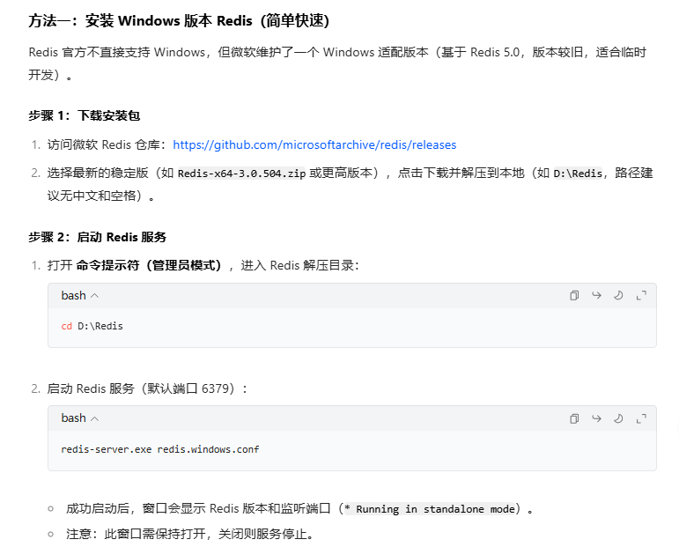
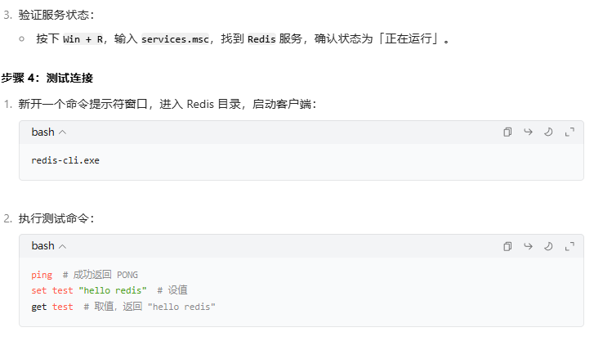
redis介绍
特性带来的优势典型应用场景内存存储速度极快（微秒级）缓存、会话存储、实时系统丰富数据结构可直接操作数据，代码更简洁排行榜（Sorted Set）、社交关系（Set）、队列（List/Stream）持久化数据可落地，防止丢失所有需要数据可靠性的场景高可用/分布式服务稳定，可扩展性强大型、高并发应用

Slide 43
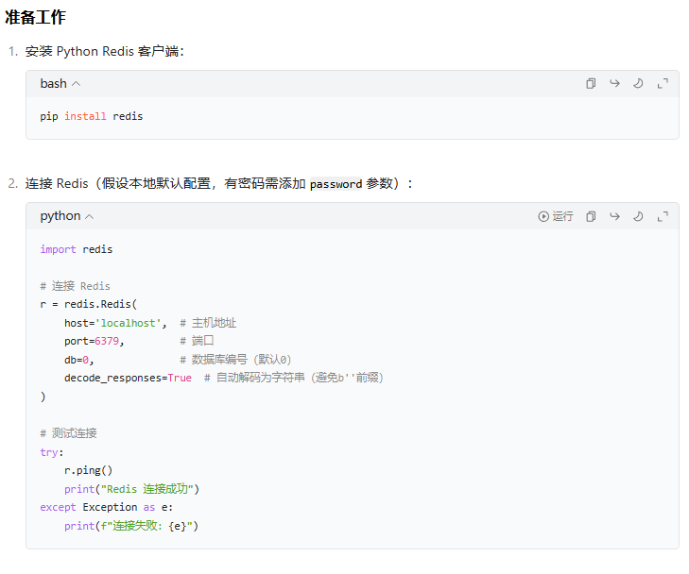
redis介绍

Slide 44
redis介绍
一、字符串（String）操作
字符串是 Redis 最基础的数据结构，适用于存储简单键值对（如缓存、计数器）。
核心函数 | 作用 | Python 示例
set | 设置键值对 | r.set("name", "Redis") → 存储 name: Redis
get | 获取键对应的值 | r.get("name") → 返回 Redis
setex | 设置带过期时间的键值对（秒） | r.setex("code", 60, "123456") → 60 秒后自动删除 code
incr/decr | 整数自增 / 自减（计数器） | r.incr("views") → 每次调用 views 加 1；r.decr("stock") → 库存减 1
append | 追加字符串到已有值 | r.append("name", "DB") → name 变为 RedisDB

Slide 45
redis介绍
示例代码：
# 设置普通键值
r.set("username", "alice")
print(r.get("username")) # 输出：alice
# 设置带过期时间的键（10秒后过期）
r.setex("temp_token", 10, "abc123")
# 计数器
r.set("page_views", 0)
r.incr("page_views") # 1
r.incr("page_views", 5) # 6（一次加5）
print(r.get("page_views")) # 6

Slide 46
redis介绍
二、哈希（Hash）操作
哈希适合存储对象（如用户信息、商品详情），键值结构为 key -> {field: value, ...}。
核心函数 | 作用 | Python 示例
hset | 设置哈希表的字段值 | r.hset("user:100", "name", "bob") → 给 user:100 添加 name: bob
hget | 获取哈希表的字段值 | r.hget("user:100", "name") → 返回 bob
hgetall | 获取哈希表所有字段和值 | r.hgetall("user:100") → 返回 {"name": "bob", "age": "25"} （字典）
hdel | 删除哈希表的字段 | r.hdel("user:100", "age") → 删除 user:100 的 age 字段
hexists | 判断哈希表字段是否存在 | r.hexists("user:100", "name") → 返回 True
hincrby | 哈希表字段整数自增 | r.hincrby("user:100", "points", 10) → points 加 10

Slide 47
redis介绍
示例：
# 存储用户信息
r.hset("user:100", mapping={
"name": "bob",
"age": "25",
"email": "bob@example.com"
})
# 获取单个字段
print(r.hget("user:100", "name")) # bob
# 获取所有字段
print(r.hgetall("user:100")) # {'name': 'bob', 'age': '25', 'email': 'bob@example.com'}
# 字段自增（积分增加5）
r.hincrby("user:100", "points", 5)
print(r.hget("user:100", "points")) # 5

Slide 48
redis介绍
三、列表（List）操作
列表是有序可重复的字符串集合，适用于实现队列、栈、消息列表等。
核心函数 | 作用 | Python 示例
lpush/rpush | 左侧 / 右侧添加元素 | r.lpush("tasks", "task1") → 左侧添加；r.rpush("tasks", "task2") → 右侧添加
lrange | 获取指定范围元素（0 到 - 1 全量） | r.lrange("tasks", 0, -1) → 返回所有元素列表
lpop/rpop | 左侧 / 右侧移除并返回元素 | r.lpop("tasks") → 移除并返回左侧第一个元素
llen | 获取列表长度 | r.llen("tasks") → 返回列表元素数量
lrem | 删除指定数量的元素 | r.lrem("tasks", 2, "task3") → 删除 2 个值为task3的元素

Slide 49
redis介绍
示例：
# 左侧添加元素（栈：后进先出）
r.lpush("stack", "a")
r.lpush("stack", "b") # 此时列表：[b, a]
# 右侧添加元素（队列：先进先出）
r.rpush("queue", "job1")
r.rpush("queue", "job2") # 此时列表：[job1, job2]
# 获取列表所有元素
print(r.lrange("stack", 0, -1)) # ['b', 'a']
print(r.lrange("queue", 0, -1)) # ['job1', 'job2']
# 移除元素
print(r.lpop("stack")) # b（栈顶弹出）
print(r.rpop("queue")) # job2（队尾弹出）

Slide 50
redis介绍
四、集合（Set）操作
集合是无序不可重复的字符串集合，适用于去重、交集 / 并集计算（如共同好友）。
核心函数 | 作用 | Python 示例
sadd | 向集合添加元素 | r.sadd("tags", "python", "redis") → 集合 tags 增加 2 个元素
smembers | 获取集合所有元素 | r.smembers("tags") → 返回 {'python', 'redis'}（集合）
sismember | 判断元素是否在集合中 | r.sismember("tags", "python") → 返回 True
srem | 从集合移除元素 | r.srem("tags", "redis") → 移除 redis
sinter | 计算多个集合的交集 | r.sinter("set1", "set2") → 返回两集合共同元素
sunion | 计算多个集合的并集 | r.sunion("set1", "set2") → 返回两集合所有元素（去重）

Slide 51
redis介绍
示例：
# 添加元素（自动去重）
r.sadd("user:100:follow", "user200", "user300", "user200") # 实际添加2个元素
# 查看集合元素
print(r.smembers("user:100:follow")) # {'user200', 'user300'}
# 判断元素是否存在
print(r.sismember("user:100:follow", "user200")) # True
# 计算共同关注（交集）
r.sadd("user:200:follow", "user300", "user400")
common = r.sinter("user:100:follow", "user:200:follow")
print(common) # {'user300'}（两人共同关注的用户）

Slide 52
redis介绍
五、有序集合（Sorted Set）操作
有序集合是带分数（score）的集合，元素唯一但分数可重复，适用于排名（如排行榜）。
核心函数 | 作用 | Python 示例
zadd | 添加元素（指定分数） | r.zadd("ranking", {"alice": 80, "bob": 90}) → 分数越高排名越前
zrange | 按排名升序取元素（带分数） | r.zrange("ranking", 0, -1, withscores=True) → 返回升序列表
zrevrange | 按排名降序取元素（带分数） | r.zrevrange("ranking", 0, 1, withscores=True) → 返回前 2 名（降序）
zscore | 获取元素的分数 | r.zscore("ranking", "bob") → 返回 90.0
zincrby | 元素分数自增 | r.zincrby("ranking", 5, "alice") → alice 分数加 5（变为 85）
zrank | 获取元素升序排名（0 开始） | r.zrank("ranking", "alice") → 返回排名索引（如 1）

Slide 53
redis介绍
示例：
# 添加排行榜数据（用户：分数）
r.zadd("game_ranking", {
"player1": 300,
"player2": 500,
"player3": 400
})
# 降序取前2名（带分数）
top2 = r.zrevrange("game_ranking", 0, 1, withscores=True)
print(top2) # [('player2', 500.0), ('player3', 400.0)]
# 给player1增加100分
r.zincrby("game_ranking", 100, "player1") # 300 → 400
# 查看player1的排名（升序，即从低到高）
print(r.zrank("game_ranking", "player1")) # 1（此时分数400，排名第2，索引1）

Slide 54
redis介绍
六、通用操作
适用于所有数据结构的核心命令：
函数 | 作用 | Python 示例
keys | 模糊匹配键（生产环境慎用） | r.keys("user:*") → 返回所有 user: 前缀的键
exists | 判断键是否存在 | r.exists("name") → 存在返回 1，否则 0
expire | 设置键过期时间（秒） | r.expire("temp_key", 30) → 30 秒后删除 temp_key
ttl | 查看键剩余过期时间（秒） | r.ttl("temp_key") → 返回剩余秒数（-1 表示永不过期，-2 表示已删除）
delete | 删除键 | r.delete("name", "age") → 删除多个键，返回删除的数量
type | 查看键的数据结构类型 | r.type("user:100") → 返回 hash（表示哈希类型）

Slide 55
redis介绍
示例：
# 检查键是否存在
print(r.exists("username")) # 1（存在）
# 设置键过期时间
r.set("session", "xyz")
r.expire("session", 1800) # 30分钟后过期
print(r.ttl("session")) # 1800（剩余秒数）
# 删除键
delete_count = r.delete("session", "temp_key")
print(f"删除了 {delete_count} 个键")

Slide 56
Mongodb介绍
MongoDB 作为主流的 文档型 NoSQL 数据库，以其灵活的文档模型、高扩展性和优异的读写性能，被广泛应用于各类业务场景。以下从「应用部署」和「应用场景」两大维度，结合实际运维需求与业务特性，进行全面解析。
1. 适合的应用场景
（1）大数据量高并发读写场景
场景特点：数据量增长快（如每日百万级新增），读写并发高（如秒杀、抢购）。
典型案例：
电商平台：商品详情、用户购物车、订单记录（商品属性多样，订单量峰值高）；
社交平台：用户动态、评论、点赞（读写并发高，数据量随用户增长快速膨胀）。
优势体现：
文档模型无需预定义表结构，新增商品属性（如颜色、尺寸）无需修改 schema；
副本集支持读请求分发，分片集群支持水平扩展，轻松应对高并发
（2）非结构化 / 半结构化数据存储
场景特点：数据格式不固定（如 JSON、XML），字段可能动态增减。
典型案例：
物联网（IoT）：设备日志（温度、湿度、设备状态，不同设备字段不同）；
内容管理系统（CMS）：文章、视频 metadata（文章可能有标签、作者，视频有时长、分辨率，字段差异大）；
日志分析：应用日志、服务器日志（格式灵活，需快速写入和查询）。
优势体现：
文档模型天然支持 JSON 格式，可直接存储半结构化数据，无需像关系型数据库那样拆表；
支持嵌套文档（如文章中包含多个评论），减少关联查询，提升查询效率。

Slide 57
Mongodb介绍
（3）敏捷开发与快速迭代场景
场景特点：业务需求频繁变化（如创业公司、新产品试错），需快速调整数据模型。
典型案例：
初创企业产品：MVP（最小可行产品）快速上线，后续根据用户反馈调整功能（如用户信息新增「会员等级」字段）；
移动应用后端：快速迭代版本，数据模型随功能迭代灵活调整。
优势体现：
无 schema 约束，新增字段无需迁移历史数据，开发效率高；
支持动态索引（按需创建索引，优化查询性能），无需提前设计复杂的表结构。
（4）实时数据分析与个性化推荐
场景特点：需实时处理用户行为数据，生成个性化结果（如推荐列表）。
典型案例：
短视频平台：用户观看历史、点赞记录，实时推荐相似视频；
电商推荐：用户浏览、收藏记录，实时生成「猜你喜欢」列表。
优势体现：
支持聚合查询（aggregate），可快速统计用户行为（如近 7 天浏览次数）；
结合 MongoDB Atlas（云服务）的搜索功能，可实现全文检索和个性化推荐。

Slide 58
Mongodb介绍
（5）地理空间数据场景
场景特点：需存储地理位置信息（如经纬度），并支持地理查询（如附近的商家）。
典型案例：
外卖平台：商家位置、用户位置，查询「5 公里内的餐厅」；
地图应用：POI（兴趣点）存储，支持范围查询、距离排序。
优势体现：
原生支持地理空间索引（2dsphere 索引），高效处理地理查询；
提供丰富的地理空间操作符（如 $near、$geoWithin），满足复杂地理查询需求。

Slide 59
Mongodb介绍
2. 不适合的应用场景
（1）强事务一致性要求场景
原因：MongoDB 3.6+ 支持多文档事务，但相比关系型数据库（如 MySQL、PostgreSQL），事务的隔离级别、稳定性和性能仍有差距，且分片集群中事务支持有限（仅支持同一分片内的事务）。
典型案例：金融交易（如银行转账、股票交易）、支付系统（需确保「扣款」和「记账」原子性）。
（2）复杂多表关联查询场景
原因：MongoDB 文档模型鼓励「嵌入式存储」（减少关联），不支持类似 SQL 的 JOIN 操作，多表关联需在应用层实现，效率低。
典型案例：企业 ERP 系统（如订单、客户、产品表之间存在复杂关联查询）、财务系统（多维度报表统计需关联多张表）。
（3）固定 schema 且无扩展需求场景
原因：若数据结构固定（如用户身份证、手机号等固定字段），且数据量小（如万级），关系型数据库的查询优化、事务支持更成熟，无需使用 MongoDB。
典型案例：企业内部员工管理系统（员工信息字段固定，数据量小）

Slide 60
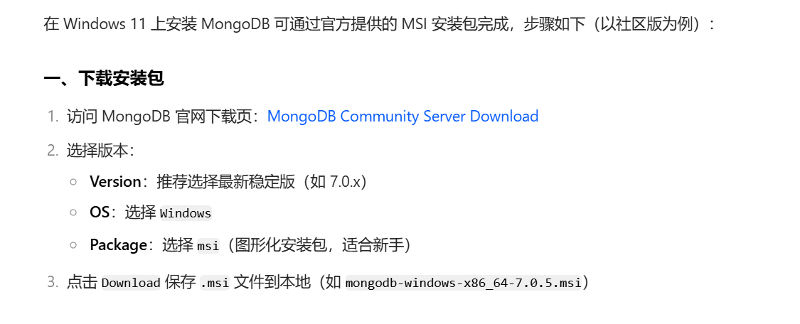
Mongodb介绍

Slide 61
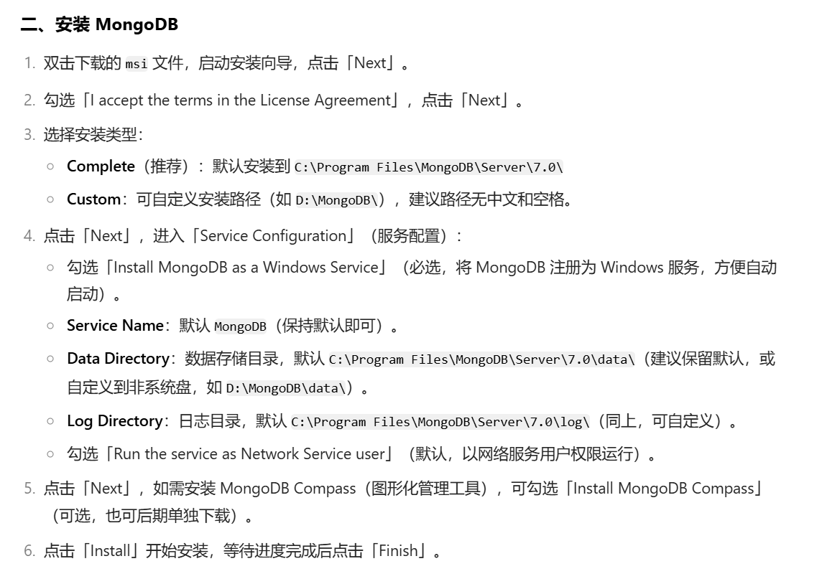
Mongodb介绍

Slide 62
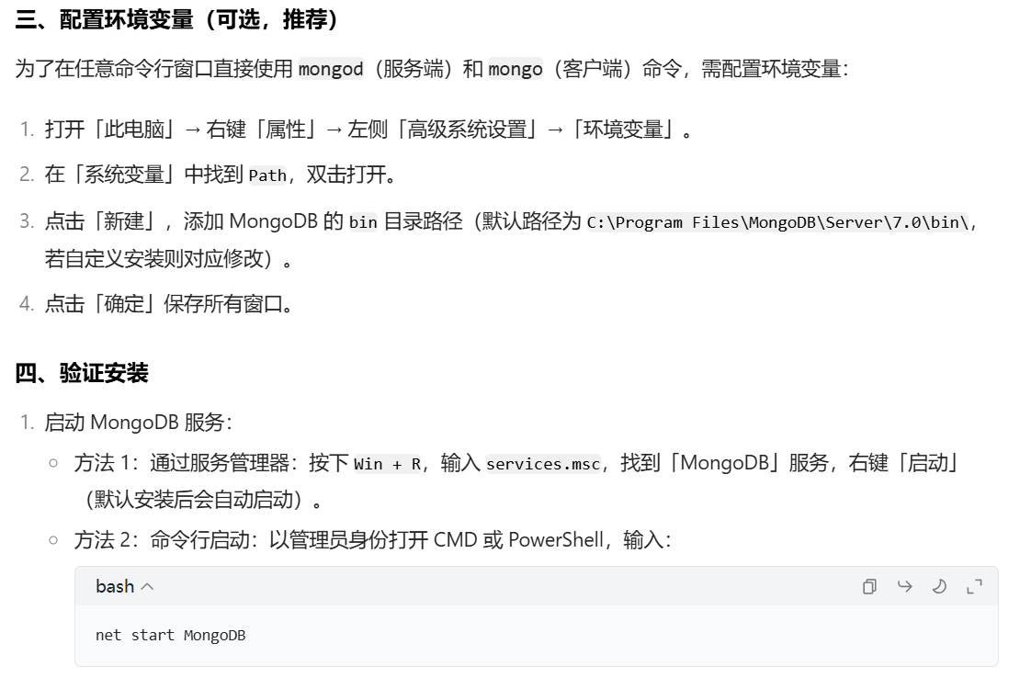
Mongodb介绍

Slide 63
Mongodb介绍

Slide 64
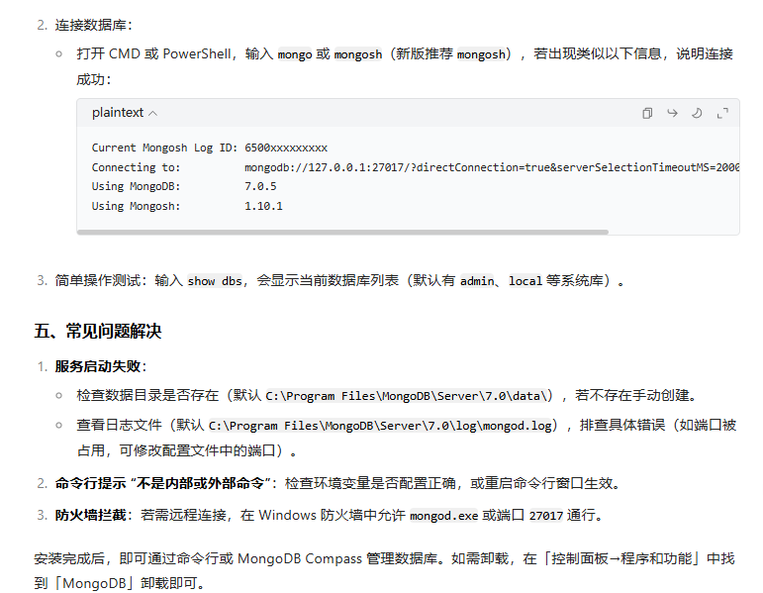
Mongodb介绍

Slide 65
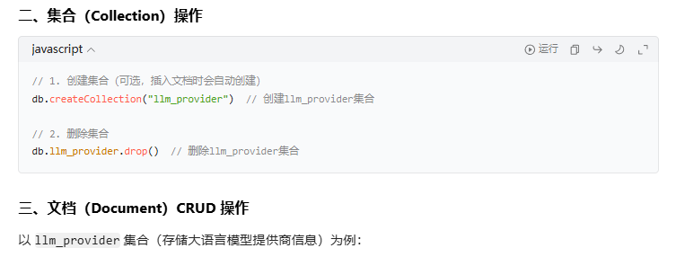
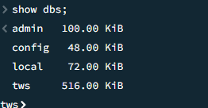
Mongodb介绍
以下是 MongoDB 中常用的 JavaScript 命令示例（基于 mongosh 交互环境），涵盖数据库操作、集合 CRUD、索引管理等核心功能：
// 1. 查看所有数据库
show dbs
2. 切换/创建数据库（插入数据后才会实际创建
切换到ai_services库，不存在则创建
use ai_services;
3. 查看当前数据库
db
4. 查看当前库中的集合
show collections
5. 删除当前数据库
db.dropDatabase()

Slide 66
Mongodb介绍
三、文档（Document）CRUD 操作
以 llm_provider 集合（存储大语言模型提供商信息）为例：
// 插入单条文档
db.llm_provider.insertOne({
name: "OpenAI",
models: ["gpt-3.5", "gpt-4"],
is_active: true,
pricing: { input: 0.0015, output: 0.002 },
created_at: new Date()
});
// 插入多条文档
db.llm_provider.insertMany([
{
name: "Anthropic",
models: ["claude-2", "claude-3"],
is_active: true,
pricing: { input: 0.0016, output: 0.005 },
created_at: new Date()
},
{
name: "Google",
models: ["gemini-pro", "gemini-ultra"],
is_active: true,
pricing: { input: 0.0012, output: 0.003 },
created_at: new Date()
}
]);

Slide 67
Mongodb介绍
一、查询文档（Read）
// 查询所有文档（默认显示20条，用it查看更多）
db.llm_provider.find()
// 格式化显示查询结果
db.llm_provider.find().pretty()
// 条件查询：查询name为"OpenAI"的文档
db.llm_provider.find({ name: "OpenAI" }).pretty()
// 条件查询：查询is_active为true且pricing.input < 0.0016的文档
db.llm_provider.find({
is_active: true,
"pricing.input": { $lt: 0.0016 } // $lt表示小于
}).pretty()
// 投影查询：只返回name和models字段（_id默认显示，用0隐藏）
db.llm_provider.find(
{ is_active: true },
{ name: 1, models: 1, _id: 0 } // 1表示显示，0表示隐藏
).pretty()
// 排序：按name升序（1）/降序（-1）
db.llm_provider.find().sort({ name: 1 }).pretty()
// 限制结果数量
db.llm_provider.find().limit(2).pretty()
// 分页：跳过前1条，取2条
db.llm_provider.find().skip(1).limit(2).pretty()

Slide 68
Mongodb介绍
二、更新文档（Update）
// 更新单条：将name为"Google"的文档，添加新模型
db.llm_provider.updateOne(
{ name: "Google" }, // 查询条件
{ $push: { models: "gemini-flash" } } // $push向数组添加元素
);
// 更新单条：修改OpenAI的定价
db.llm_provider.updateOne(
{ name: "OpenAI" },
{ $set: { "pricing.input": 0.0014, "pricing.output": 0.0025 } } // $set修改字段
);
// 更新多条：将所有is_active为true的文档添加updated_at字段
db.llm_provider.updateMany(
{ is_active: true },
{ $set: { updated_at: new Date() } }
);
// 替换文档（全量替换，保留_id）
db.llm_provider.replaceOne(
{ name: "Anthropic" },
{
name: "Anthropic",
models: ["claude-3-opus", "claude-3-sonnet"], // 替换models数组
is_active: true,
pricing: { input: 0.0018, output: 0.0058 },
updated_at: new Date()
}
);

Slide 69
Mongodb介绍
三、删除文档（Delete）
// 删除单条：删除name为"Google"的文档
db.llm_provider.deleteOne({ name: "Google" });
// 删除多条：删除is_active为false的文档（若存在）
db.llm_provider.deleteMany({ is_active: false });

Slide 70
Mongodb介绍
四、索引操作
// 创建单字段索引（加速name查询）
db.llm_provider.createIndex({ name: 1 }); // 1表示升序，-1表示降序
// 创建复合索引（加速多字段组合查询）
db.llm_provider.createIndex({ name: 1, is_active: 1 });
// 查看集合中的所有索引
db.llm_provider.getIndexes();
// 删除索引（通过索引名称）
db.llm_provider.dropIndex("name_1"); // 索引名称格式为"字段_排序方向"

Slide 71
Mongodb介绍
五、聚合查询（Aggregation）
// 示例：统计各提供商的模型数量，并按数量降序
db.llm_provider.aggregate([
{ $project: { // 投影：计算models数组长度
name: 1,
model_count: { $size: "$models" }
}},
{ $sort: { model_count: -1 } } // 按模型数量降序
]);

Slide 72
nginx介绍
Nginx 全面介绍
Nginx（发音为 “engine-x”）是一款高性能、轻量级的 HTTP 和反向代理服务器，同时也具备 IMAP/POP3/SMTP 代理功能。它由俄罗斯程序员 Igor Sysoev 于 2004 年首次发布，凭借 “高并发、低资源占用” 的核心优势，成为当前互联网领域最主流的服务器软件之一（与 Apache、IIS 并列），广泛应用于静态资源服务、反向代理、负载均衡、API 网关等场景。
一、Nginx 核心定位与价值
Nginx 的核心价值在于解决传统服务器（如早期 Apache）在高并发场景下的性能瓶颈。例如：
当同时有 10000 个客户端请求时，Apache 可能因 “多进程 / 多线程模型” 导致内存占用飙升、响应延迟；
而 Nginx 基于 “事件驱动（Event-Driven）异步非阻塞模型”，仅需少量 Worker 进程即可高效处理数万并发请求，内存占用通常稳定在几十 MB 级别。
目前，Nginx 的市场占有率常年位居全球服务器软件首位，主流互联网公司（如阿里、腾讯、百度、Netflix、GitHub）均以 Nginx 作为核心基础设施。

Slide 73
nginx介绍
二、Nginx 核心功能详解
Nginx 的功能覆盖从 “基础服务” 到 “架构支撑” 的多个层面，以下是最常用的核心功能：
1. 静态资源服务器（最基础功能）
Nginx 天生擅长处理静态文件（如 HTML、CSS、JS、图片、视频），可直接替代传统的 “静态资源托管工具”，并支持：
按文件类型设置缓存策略（如图片缓存 30 天，JS 缓存 1 小时）；
压缩静态文件（Gzip/Brotli 压缩，减少网络传输量）；
防盗链（限制非授权域名引用资源，避免带宽被盗用）。
应用场景：前端项目（如 Vue/React 打包后的 dist 目录）直接通过 Nginx 部署，无需依赖后端服务。
2. 反向代理（最核心功能之一）
“反向代理” 是 Nginx 的灵魂功能，指：客户端请求先发送到 Nginx，再由 Nginx 转发到后端的业务服务器（如 Java Tomcat、Python Flask、Node.js），客户端无需知道后端真实服务器地址。
反向代理的核心价值：
隐藏后端服务地址：提高安全性，避免后端服务器直接暴露在公网；
统一入口：多个后端服务（如用户服务、订单服务）可通过 Nginx 统一域名访问（如api.example.com/user转发到用户服务，api.example.com/order转发到订单服务）；
解决跨域问题：前端项目（如http://localhost:8080）请求后端接口（如http://localhost:3000）时，可通过 Nginx 转发消除浏览器跨域限制。
示例场景：前后端分离项目中，前端通过http://example.com/api请求，Nginx 将该请求转发到后端http://192.168.1.100:3000。

Slide 74
nginx介绍
3. 负载均衡（架构级功能）
当后端业务服务器集群化部署（多台相同服务）时，Nginx 可作为 “负载均衡器”，将客户端请求均匀分配到不同后端服务器，避免单台服务器过载，提升整体服务可用性和并发能力。
Nginx 支持的负载均衡策略（常用）：
策略名称 | 原理 | 适用场景
轮询（默认） | 按请求顺序依次分配到后端服务器 | 后端服务器配置一致、无状态服务
权重（weight） | 给性能强的服务器分配更高权重（如 weight=5） | 后端服务器配置差异大（如部分高配机器）
IP 哈希（ip_hash） | 按客户端 IP 哈希值固定分配到某台服务器 | 需保持会话一致性的场景（如登录状态）
最少连接（least_conn） | 优先分配到当前连接数最少的服务器 | 后端服务器负载波动较大的场景
应用场景
电商网站的商品详情页服务，部署 3 台后端服务器，通过 Nginx 负载均衡承载每秒数千次请求。

Slide 75
nginx介绍
4. 动静分离
“动静分离” 是基于 Nginx 的优化方案，指：将静态资源（HTML/CSS/JS/ 图片）和动态资源（如 Java 接口、Python 渲染页面）分开处理——Nginx 直接处理静态资源，动态请求转发到后端服务器。
核心优势：
减轻后端服务器压力（无需处理静态资源请求）；
静态资源通过 Nginx 的缓存和压缩优化，响应速度更快。
示例场景：博客系统中，Nginx 直接返回/static/目录下的图片和 CSS，而/article（动态文章内容）转发到 Python Django 服务。
5. 其他常用功能
SSL/TLS 终结：统一在 Nginx 层配置 HTTPS 证书，后端服务无需处理 SSL 加密 / 解密（减少后端开销）；
URL 重写：修改请求 URL 路径（如将example.com重定向到https://www.example.com）；
限流：限制单 IP 或全局的请求频率（防止恶意攻击或流量峰值压垮服务）。

Slide 76
nginx介绍
三、Nginx 核心特点（为何选择 Nginx？）
高性能与高并发
基于 “事件驱动异步非阻塞模型”，单台普通服务器可轻松处理10 万级并发连接，而内存占用仅几十到几百 MB（远低于 Apache）。
轻量级与高稳定性
代码简洁（核心代码仅几万行），无依赖冗余库，运行时几乎不崩溃；Worker 进程独立运行，单个 Worker 异常不会影响整体服务。
跨平台与易扩展
支持 Linux、Windows、macOS 等系统；可通过 “模块” 扩展功能（如ngx_http_ssl_module用于 HTTPS，ngx_http_upstream_module用于负载均衡）。
低资源占用
启动时仅占用少量内存（约 2MB），Worker 进程数量可根据 CPU 核心数配置（通常设为 “CPU 核心数” 或 “CPU 核心数 ×2”），资源利用率极高。

Slide 77
nginx介绍
四、Nginx 架构原理（简单理解）
Nginx 运行时包含两类进程，架构设计简洁高效：
进程类型 | 作用 | 数量
Master 进程（主进程） | 1. 读取并验证 Nginx 配置文件； 2. 管理 Worker 进程（启动、停止、重启）； 3. 处理信号（如kill -HUP重新加载配置） | 1 个（全局唯一）
Worker 进程（工作进程） | 1. 接收并处理客户端请求； 2. 实现反向代理、静态资源处理等核心逻辑 | 多个（默认等于 CPU 核心数）
核心逻辑：
客户端请求首先被 Master 进程监听的端口接收，再分配给 Worker 进程处理；
每个 Worker 进程独立处理请求，通过 “共享内存” 实现进程间数据同步（如负载均衡的连接状态）；
如需修改配置，无需重启 Nginx，仅需发送nginx -s reload信号，Master 会启动新 Worker 进程加载新配置，旧 Worker 进程处理完现有请求后退出（无缝重载）。

Slide 78
nginx介绍
五、Nginx 配置文件结构
Nginx 的核心配置文件是nginx.conf（Linux 默认路径：/etc/nginx/nginx.conf；Windows 默认路径：nginx安装目录/conf/nginx.conf），结构分为 3 个核心块，层级清晰：
# 1. 全局块：配置影响Nginx全局的参数
worker_processes 4; # Worker进程数（建议设为CPU核心数）
error_log /var/log/nginx/error.log; # 错误日志路径
pid /var/run/nginx.pid; # Nginx进程PID文件
# 2. Events块：配置Nginx与用户的网络连接
events {
worker_connections 1024; # 每个Worker进程的最大连接数
use epoll; # 事件驱动模型（Linux推荐epoll，Windows用select）
}
# 3. HTTP块：配置HTTP服务器的核心参数（最常用）
http {
include /etc/nginx/mime.types; # 引入MIME类型映射（识别文件类型）
default_type application/octet-stream;
# 配置日志格式
log_format main '$remote_addr - $remote_user [$time_local] "$request" '
'$status $body_bytes_sent "$http_referer" '
'"$http_user_agent" "$http_x_forwarded_for"';
access_log /var/log/nginx/access.log main; # 访问日志路径
sendfile on; # 开启高效文件传输模式
keepalive_timeout 65; # 客户端连接超时时间

Slide 79
nginx介绍
五、Nginx 配置文件结构
Nginx 的核心配置文件是nginx.conf（Linux 默认路径：/etc/nginx/nginx.conf；Windows 默认路径：nginx安装目录/conf/nginx.conf），结构分为 3 个核心块，层级清晰：
# 虚拟主机配置（可配置多个server块，对应不同域名）
server {
listen 80; # 监听80端口（HTTP默认端口）
server_name www.example.com; # 绑定的域名
# location块：匹配URL路径，配置具体逻辑
location / {
root /usr/share/nginx/html; # 静态资源根目录
index index.html index.htm; # 默认首页
}
# 反向代理示例：将/api请求转发到后端服务
location /api {
proxy_pass http://192.168.1.100:3000; # 后端服务地址
proxy_set_header Host $host; # 传递客户端Host头
proxy_set_header X-Real-IP $remote_addr; # 传递客户端真实IP
}
}
}

Slide 80
nginx介绍
Windows：
从Nginx 官网下载 Windows 版本（选择 “Stable version” 稳定版）；
解压到任意目录（如D:\nginx-1.24.0）；
双击nginx.exe启动，或通过命令行操作。
2. 基础命令（通用）
# 检查配置文件语法是否正确
nginx -t
# 重新加载配置文件（无缝重载，不中断服务）
nginx -s reload
# 停止Nginx（优雅停止，处理完现有请求后退出）
nginx -s quit
# 强制停止Nginx
nginx -s stop
# 查看Nginx版本
nginx -v

Slide 81
nginx介绍
Nginx 不仅是一款 “服务器软件”，更是现代互联网架构中的核心基础设施组件。它的核心优势在于 “高性能、高并发、轻量级”，核心功能覆盖 “静态资源服务、反向代理、负载均衡、动静分离” 等场景，是前后端分离、微服务架构、高并发系统的必备工具。
对于开发者而言，掌握 Nginx 的基础配置（如反向代理、静态资源部署）是必备技能；对于架构师而言，基于 Nginx 的负载均衡、限流、HTTPS 配置则是保障系统高可用的关键。

Slide 82
docker介绍
Docker 是一款容器化平台，通过 “容器” 技术实现应用程序的 “一次构建，到处运行”，解决了传统开发中 “环境不一致”“部署复杂” 等问题。本文从 Docker 基础、安装部署、核心操作到实际应用场景，全面讲解 Docker 的使用。
一、Docker 核心概念
在学习部署前，需理解三个核心概念：
概念 | 含义 | 类比
镜像（Image） | 包含应用程序及其依赖的 “模板”，是静态文件（不可修改） | 操作系统 ISO 镜像
容器（Container） | 镜像运行后的实例（动态），可启动、停止、删除，容器间相互隔离 | 运行中的虚拟机
仓库（Repository） | 存储和分发镜像的平台（如 Docker Hub 公共仓库，或私有仓库） | 代码仓库（如 GitHub）

Slide 83
docker介绍
二、Docker 安装（主流系统）
1. Windows 11 安装
前提：
需开启 “Hyper-V” 和 “容器” 功能（Win11 专业版 / 企业版支持，家庭版需通过 WSL2 兼容）。
步骤：
开启虚拟化：进入 BIOS 开启 CPU 虚拟化（通常在 Security 或 Advanced 选项中）。
开启 Windows 功能：
按下 Win + R，输入 optionalfeatures.exe；
勾选 “Hyper-V”“容器”“Windows 虚拟机监控程序平台”“适用于 Linux 的 Windows 子系统”，点击确定并重启。
下载 Docker Desktop：访问 Docker 官网 下载 Windows 版本，双击安装。
启动验证：安装完成后启动 Docker Desktop，打开 PowerShell 输入 docker --version，显示版本信息则成功。

Slide 84
docker介绍
2. Ubuntu 安装
# 1. 更新包索引
sudo apt-get update
# 2. 安装依赖
sudo apt-get install ca-certificates curl gnupg lsb-release
# 3. 添加 Docker 官方 GPG 密钥
curl -fsSL https://download.docker.com/linux/ubuntu/gpg | sudo gpg --dearmor -o /usr/share/keyrings/docker-archive-keyring.gpg
# 4. 设置稳定版仓库
echo "deb [arch=$(dpkg --print-architecture) signed-by=/usr/share/keyrings/docker-archive-keyring.gpg] https://download.docker.com/linux/ubuntu $(lsb_release -cs) stable" | sudo tee /etc/apt/sources.list.d/docker.list > /dev/null
# 5. 安装 Docker 引擎
sudo apt-get update
sudo apt-get install docker-ce docker-ce-cli containerd.io
# 6. 验证安装（启动服务并测试）
sudo systemctl start docker
sudo docker run hello-world # 成功会显示欢迎信息

Slide 85
docker介绍
三、Docker 基础操作（核心命令）
1. 镜像操作
# 拉取镜像（从 Docker Hub）
docker pull 镜像名:标签 # 例：docker pull nginx:latest（latest为最新版）
# 查看本地镜像
docker images
# 删除镜像（需先停止依赖该镜像的容器）
docker rmi 镜像ID/镜像名
# 推送镜像到仓库（需先登录）
docker login # 输入 Docker Hub 账号密码
docker tag 本地镜像名:标签 仓库名/镜像名:标签 # 打标签
docker push 仓库名/镜像名:标签

Slide 86
docker介绍
三、Docker 基础操作（核心命令）
2. 容器操作
# 运行容器（从镜像创建并启动）
docker run [选项] 镜像名 [命令]
# 常用选项：
# -d：后台运行（守护模式）
# -p 主机端口:容器端口：端口映射（如 -p 8080:80 把容器80端口映射到主机8080）
# -v 主机目录:容器目录：数据卷挂载（持久化数据）
# --name 容器名：指定容器名称
# 示例：运行 Nginx 容器，映射80端口，后台运行
docker run -d -p 80:80 --name mynginx nginx
# 查看运行中的容器
docker ps
# 查看所有容器（包括停止的）
docker ps -a

Slide 87
docker介绍
三、Docker 基础操作（核心命令）
2. 容器操作
# 停止容器
docker stop 容器ID/容器名
# 启动已停止的容器
docker start 容器ID/容器名
# 进入容器内部（交互模式）
docker exec -it 容器ID/容器名 /bin/bash # 进入后可执行命令，exit退出
# 删除容器（需先停止）
docker rm 容器ID/容器名
# 强制删除运行中的容器
docker rm -f 容器ID/容器名

Slide 88
docker介绍
3. 数据持久化（避免容器删除后数据丢失）
通过 “数据卷（Volume）” 或 “绑定挂载” 实现：
# 方法1：创建数据卷并挂载（推荐）
docker volume create nginx_data # 创建卷
docker run -d -p 80:80 -v nginx_data:/usr/share/nginx/html --name mynginx nginx
# 方法2：直接挂载主机目录（适合开发）
docker run -d -p 80:80 -v /home/user/html:/usr/share/nginx/html --name mynginx nginx

Slide 89
docker介绍
四、Docker 部署实战案例
1. 部署 Nginx 服务
# 1. 拉取 Nginx 镜像
docker pull nginx:latest
# 2. 运行容器（映射80端口，挂载本地html目录）
mkdir -p ~/nginx/html # 本地目录（存放静态文件）
echo "<h1>Hello Docker Nginx</h1>" > ~/nginx/html/index.html # 创建测试页面
docker run -d \
-p 80:80 \
-v ~/nginx/html:/usr/share/nginx/html \
--name mynginx \
nginx
# 3. 验证：访问 http://localhost 或 http://主机IP，显示“Hello Docker Nginx”

Slide 90
docker介绍
2. 部署 MongoDB 服务
# 1. 拉取 MongoDB 镜像
docker pull mongo:latest
# 2. 运行容器（映射27017端口，数据持久化）
docker volume create mongo_data # 数据卷（存储数据库文件）
docker run -d \
-p 27017:27017 \
-v mongo_data:/data/db \
-e MONGO_INITDB_ROOT_USERNAME=admin \ # 用户名
-e MONGO_INITDB_ROOT_PASSWORD=123456 \ # 密码
--name mymongo \
mongo
# 3. 验证：通过客户端连接（如 Robo 3T），地址 localhost:27017，用户名 admin，密码 123456

Slide 91
docker介绍
3. 部署 Python 应用（Flask 示例）
步骤：
准备 Flask 应用代码（app.py）：
from flask import Flask
app = Flask(__name__)
@app.route('/')
def hello():
return "Hello Docker Flask!"
if __name__ == '__main__':
app.run(host='0.0.0.0', port=5000)6

Slide 92
docker介绍
创建 Dockerfile（构建镜像的 “菜谱”）：
# 基础镜像（Python 3.9）
FROM python:3.9-slim
# 设置工作目录
WORKDIR /app
# 复制依赖文件并安装
COPY requirements.txt .
RUN pip install --no-cache-dir -r requirements.txt
# 复制应用代码
COPY app.py .
# 暴露端口
EXPOSE 5000
# 启动命令
CMD ["python", "app.py"]

Slide 93
docker介绍
构建并运行镜像：
# 构建镜像（当前目录，标签为 flask-app:v1）
docker build -t flask-app:v1 .
# 运行容器（映射5000端口）
docker run -d -p 5000:5000 --name myflask flask-app:v1
# 验证：访问 http://localhost:5000，显示“Hello Docker Flask!”

Slide 94
docker介绍
以下是 docker logs（查看容器日志）和 docker stats（监控容器资源）的详细命令示例，包含常用参数和场景说明：
一、docker logs：查看容器日志
docker logs 用于获取容器的运行日志，支持实时跟踪、按行数筛选等功能，适用于排查容器运行问题。
1. 基础用法：查看容器所有日志
# 语法：docker logs 容器名/容器ID
docker logs mynginx # 查看名为mynginx的容器日志
输出说明：显示容器从启动到当前的所有日志（如 Nginx 的访问日志、错误日志）。
2. 实时跟踪日志（类似tail -f）
# 加 -f 参数，实时输出新日志
docker logs -f mynginx
场景：调试时实时观察容器的请求或错误信息（按 Ctrl+C 退出跟踪）。
3. 查看最近 N 行日志
# 加 --tail N 参数，只显示最后N行
docker logs --tail 10 mynginx # 显示mynginx最后10行日志
场景：快速定位最新的错误或请求（无需滚动大量历史日志）。
4. 显示日志时间戳
# 加 -t 参数，每条日志前添加时间戳
docker logs -t mynginx

Slide 95
docker介绍
输出示例：
2023-10-01T08:30:15.123Z 172.17.0.1 - - [01/Oct/2023:08:30:15 +0000] "GET / HTTP/1.1" 200 615 "-" "curl/7.68.0"
作用：精确追踪日志产生的时间，便于排查时序相关问题。
5. 查看指定时间段的日志
结合 grep 筛选（Linux/macOS）：
# 查看2023-10-01 08:30到08:35之间的日志
docker logs -t mynginx | grep "2023-10-01T08:3[0-5]"
注意事项：
仅能查看已创建的容器（包括已停止但未删除的容器）的日志；
若容器被删除（docker rm），日志也会随之删除（除非日志通过数据卷挂载到主机）。
二、docker stats：监控容器资源使用
docker stats 用于实时监控容器的 CPU、内存、网络 I/O、磁盘 I/O 等资源占用，适用于排查性能瓶颈。
1. 基础用法：监控所有运行中的容器
docker stats
输出示例：
CONTAINER ID NAME CPU % MEM USAGE / LIMIT MEM % NET I/O BLOCK I/O PIDS
a1b2c3d4e5f6 mynginx 0.02% 2.34MiB / 1.945GiB 0.12% 1.23kB / 456B 0B / 0B 2
f6e5d4c3b2a1 mymongo 0.50% 187MiB / 1.945GiB 9.39% 3.45kB / 678B 1.2MB / 345kB 34

Slide 96
docker介绍
字段说明：
CPU %：容器占用的 CPU 百分比；
MEM USAGE / LIMIT：当前内存使用 / 容器内存限制（默认无限制，即主机总内存）；
NET I/O：容器累计网络输入 / 输出流量；
BLOCK I/O：容器累计磁盘读写流量；
PIDS：容器内运行的进程数。
2. 监控指定容器
bash
# 语法：docker stats 容器1 容器2 ...
docker stats mynginx mymongo # 只监控mynginx和mymongo两个容器
场景：聚焦特定容器的资源使用（如只关注应用容器和数据库容器）。
3. 一次性输出统计信息（非实时）
bash
docker stats --no-stream # 输出当前状态后立即退出，不实时更新
场景：脚本中获取容器当前资源状态（无需持续监控）。

Slide 97
docker介绍
4. 自定义输出格式
通过 --format 筛选需要的字段（如只显示容器名、CPU、内存）：
bash
docker stats --format "table {{.Name}}\t{{.CPUPerc}}\t{{.MemUsage}}"
输出示例：
plaintext
NAME CPU % MEM USAGE / LIMIT
mynginx 0.01% 2.34MiB / 1.945GiB
mymongo 0.48% 187MiB / 1.945GiB
常用占位符：
{{.Name}}：容器名；
{{.CPUPerc}}：CPU 使用率；
{{.MemUsage}}：内存使用；
{{.NetIO}}：网络 I/O；
{{.BlockIO}}：磁盘 I/O。

Slide 98
docker介绍
多容器部署（Docker Compose）
当应用依赖多个服务（如 Web 应用 + 数据库），用 Docker Compose 管理更高效。
步骤：
安装 Docker Compose（通常随 Docker Desktop 自带，Linux 需单独安装）。
创建 docker-compose.yml 配置文件：
version: '3' # Compose 版本
services:
# Web 服务（Flask）
web:
build: . # 从当前目录的 Dockerfile 构建
ports:
- "5000:5000"
depends_on:
- db # 依赖数据库服务
environment:
- DATABASE_URI=mongodb://admin:123456@db:27017/

Slide 99
docker介绍
# 数据库服务（MongoDB）
db:
image: mongo:latest
volumes:
- mongo_data:/data/db
environment:
- MONGO_INITDB_ROOT_USERNAME=admin
- MONGO_INITDB_ROOT_PASSWORD=123456
volumes:
mongo_data: # 数据卷（持久化数据库）

Slide 100
docker介绍
启动所有服务：
docker-compose up -d # -d 后台运行
查看状态 / 停止服务：
docker-compose ps # 查看服务状态
docker-compose down # 停止并删除容器（数据卷保留）

Slide 101
召回
在信息检索和推荐系统中，多路召回（Multi-Channel Retrieval） 是一种通过结合多种检索策略生成候选集的方法，旨在弥补单一召回方式的局限性。除了经典的 BM25（关键词检索），还有以下多种召回策略，可根据不同场景和需求灵活组合：
1. 基于语义的召回方法
1.1 向量检索（Dense retrieval）
原理：将文本或数据嵌入到低维向量空间，通过计算向量相似度（如余弦相似度）召回相关内容。
常用模型：
Sentence-BERT：生成句子级嵌入，适合短文本匹配。
DPR（Dual Encoder）：双塔结构，分别编码查询和文档，用于开放域问答。
ColBERT：基于交互的延迟交互模型，平衡效率和准确性。
BGE（BAAI General Embedding）：中文场景下效果优秀的通用嵌入模型。
适用场景：语义相似性检索（如“汽车”匹配“车辆”）、长文本理解、跨模态检索（结合图像/文本嵌入）。

Slide 102
召回
1.2 预训练语言模型（PLM）直接召回
原理：利用模型（如BERT、RoBERTa）直接预测查询与文档的相关性分数，无需显式嵌入。
方法：
Cross-Encoder：将查询和文档拼接输入模型，输出相关性分数（精度高但速度慢）。
Late Interaction：如ColBERT，在嵌入层后引入交互，平衡效率和效果。
适用场景：对准确性要求极高的场景（如法律文书检索），但通常用于重排序（Rerank）而非召回阶段。
2. 基于结构的召回方法
2.1 实体链接与知识图谱
原理：通过识别查询中的实体（如人名、地点），在知识图谱中扩展相关实体或路径，召回结构化数据。
工具：
SpaCy：实体识别。
Neo4j：知识图谱存储与查询。
Wikidata/DBpedia：公开知识图谱。
示例：
查询：“苹果公司的CEO是谁？” → 链接到实体“Apple Inc.”和“Tim Cook”。
召回：与“Apple Inc.”相关的文档（如财报、产品发布）或“Tim Cook”的传记。

Slide 103
召回
2.2 分类与标签体系
原理：利用预定义的分类体系（如行业分类、主题标签）或动态生成的标签（如LDA主题模型）召回相关内容。
方法：
硬匹配：直接匹配查询与文档的标签（如“科技”标签下的所有文档）。
软匹配：计算标签分布的相似性（如JS散度）。
适用场景：结构化数据丰富的场景（如新闻分类、电商商品分类）。
. 基于用户行为的召回方法
3.1 协同过滤（Collaborative Filtering）
原理：利用用户历史行为（如点击、购买）发现相似用户或物品，召回潜在相关内容。
类型：
User-Based CF：找到与目标用户行为相似的其他用户，推荐他们喜欢的物品。
Item-Based CF：找到与目标物品相似的其他物品（如“购买了手机的人也买了耳机”）。
工具：
Surprise：Python库，支持基于矩阵分解的协同过滤。
Spark ALS：分布式实现，适合大规模数据。

Slide 104
召回
3.2 序列模型（Session-Based Recommendation）
原理：利用用户短期行为序列（如当前会话中的点击流）预测下一步兴趣。
模型：
GRU4Rec：基于RNN的序列推荐。
BERT4Rec：用Transformer编码行为序列。
示例：
用户序列：点击“手机” → “耳机” → “充电器” → 召回“手机壳”。
3.3 图神经网络（GNN）
原理：将用户-物品交互构建为异构图，通过图神经网络传播信息，召回潜在相关节点。
模型：
LightGCN：简化版图卷积网络，用于推荐。
PinSage：Pinterest提出的图采样推荐模型。
适用场景：社交网络、电商推荐等复杂交互场景。

Slide 105
召回
4. 基于时间的召回方法
4.1 实时热点召回
原理：根据实时热点（如微博热搜、Google Trends）动态调整召回策略，优先返回热门相关内容。
方法：
热词扩展：将热点词加入查询（如原查询“疫情” → 扩展为“疫情 最新政策”）。
时间衰减：对近期内容加权，提升新鲜度。
适用场景：新闻推荐、社交媒体搜索。
4.2 长期兴趣与短期兴趣融合
原理：结合用户长期偏好（如历史收藏）和短期行为（如当前会话），召回平衡个性化与时效性的内容。
方法：
加权融合：长期兴趣权重0.7，短期兴趣权重0.3。
注意力机制：动态调整两者权重（如DIN模型）。

Slide 106
召回
5. 多模态召回方法
5.1 跨模态检索
原理：结合文本、图像、音频等多种模态的信息进行召回。
方法：
CLIP：对比学习模型，支持文本-图像联合嵌入。
ALIGN：大规模跨模态对齐模型。
示例：
查询：“红色连衣裙” → 召回图片中包含红色连衣裙的商品。
5.2 视频关键帧检索
原理：对视频提取关键帧，构建帧-文本索引，支持基于文本的视频片段召回。
工具：
OpenCV：关键帧提取。
Two-Stream Network：结合RGB和光流特征的视频理解模型。

Slide 107
召回
6. 混合召回策略示例
示例1：电商推荐系统
BM25：召回商品标题包含查询词的内容（如“手机” → 召回标题含“手机”的商品）。
向量检索：召回语义相似的商品描述（如“大屏智能手机” → 召回描述中提到“6.5英寸屏幕”的商品）。
协同过滤：召回与当前用户相似用户喜欢的商品（如“用户A喜欢商品X和Y” → 向用户B推荐X/Y）。
实时热点：优先召回热销商品或促销活动商品。
示例2：新闻推荐系统
分类召回：根据新闻类别（如“科技”“体育”）召回相关文章。
实体链接：识别查询中的实体（如“马斯克”），召回与其相关的新闻（如“特斯拉财报”“SpaceX发射”）。
序列模型：根据用户历史阅读序列预测下一步兴趣（如“阅读了A新闻→B新闻” → 推荐C新闻）。
时间衰减：对近24小时内的新闻加权，提升新鲜度。

Slide 108
召回
7. 召回策略的选择与优化
7.1 如何选择召回路数？
数据规模：小规模数据可尝试3-5路，大规模数据需10+路并行。
业务需求：
精准性优先：增加语义检索、重排序模型。
多样性优先：加入协同过滤、图召回。
计算资源：向量检索和GNN需要GPU支持，BM25和分类召回可纯CPU运行。
7.2 召回效果评估
指标：
Recall@K：前K个结果中正确召回的比例。
NDCG@K：考虑结果排序的归一化折损累积增益。
Diversity：召回结果的类别分布熵。
方法：
离线评估：在测试集上计算指标。
在线AB测试：对比不同召回策略的用户点击率（CTR）、停留时长等。

Slide 109
召回
召回类型 | 方法示例 | 优势 | 局限性
关键词检索 | BM25, TF-IDF | 速度快，可解释性强 | 无法处理语义相似性
语义检索 | Sentence-BERT, DPR | 捕捉语义，适合长文本 | 计算成本高，需GPU
结构化检索 | 实体链接, 分类标签 | 利用领域知识，精度高 | 依赖预定义规则或标签体系
行为检索 | 协同过滤, GNN | 个性化强，适合推荐系统 | 冷启动问题，数据稀疏性
时间检索 | 实时热点, 时间衰减 | 提升新鲜度，适应动态环境 | 需要实时数据处理能力
多模态检索 | CLIP, 视频关键帧检索 | 跨模态理解，应用场景丰富 | 模型复杂度高，训练数据需求大
多路召回的核心是“广度优先，精度后验”：通过多策略覆盖尽可能多的相关内容，再通过重排序模型（如Cross-Encoder）筛选最终结果。实际系统中，通常需要结合业务特点实验3-5种召回方法，并持续优化权重和融合逻辑。

Slide 110
2 项目分享

Slide 111
项目分享
“AI智参小程序”使命是让国人吃好每顿饭，愿景是成为最懂、最宠、最养你，并能帮助全民食养弃疾的智能帮手。
药食同源
食疗康养
菜谱营养分析
体质测评
营养测评
体重管理

Slide 112
总体架构
核心目标：
打造一个智能化、个性化的健康管理平台，通过整合先进的大模型技术和智能体技术，为用户提供全面、精准、便捷的健康管理服务，提升用户的健康水平和生活质量。
平台架构：
• 数据采集层：作为平台的基础，负责从多源（智能设备、医疗系统、用户输入等）收集健康数据。
• 数据处理层：作为平台的核心大脑，利用大模型技术对数据进行分析和处理，生成个性化的健康管理方案。
• 应用服务层：作为平台的功能实现层，提供健康监测、风险评估、食疗建议、营养指导等服务。
• 用户交互层：作为平台的用户接触面，通过数字人技术提供直观、便捷的交互体验。
一体两翼架构
核心目标与平台架构
管健康理服务
个性化健康干预
大模型+智能体技术驱动
技术支撑：采用大模型、智能体、微服务架构、容器化部署、数据加密等技术，确保平台的高效性、安全性和可扩展性。

Slide 113
总体架构
左翼：健康管理服务
右翼：个性化健康干预
功能定位：
作为平台的左翼，健康管理服务模块是实现核心目标的关键支撑部分，提供全面的健康管理服务，包括健康监测、风险评估和动态跟踪。
核心模块：
• 健康监测：通过智能设备和用户输入，实时监测生理指标（如血压、血糖、心率等）和生活方式数据（如运动、睡眠等）。
• 风险评估：利用大模型技术对采集的数据进行分析，评估健康风险，生成个性化的健康管理报告。
• 动态跟踪：定期跟踪用户的健康数据变化，动态调整健康管理方案，确保方案的持续有效性。
技术实现：
• 基于大模型的健康评估算法。
• 数据加密和隐私保护技术。
• 微服务架构支持高效的数据处理和功能扩展。
用户价值：
• 帮助用户实时了解自身健康状况，提前发现潜在健康风险，实现疾病的早期预防和干预。
功能定位：
作为平台的右翼，个性化健康干预模块是实现核心目标的另一关键支撑部分，通过食疗、营养和心理干预，为用户提供全方位的健康管理支持。
核心模块：
• 食疗中心：根据用户的健康数据和饮食偏好，生成个性化的食疗方案，结合中医食疗理论，提供养生食谱和饮食建议。
• 营养中心：提供专业的营养评估和个性化营养建议，帮助用户优化饮食结构，预防和改善营养相关疾病。
• 心理干预：通过心理测评和干预方案，帮助用户缓解压力、改善心理状态，提升整体健康水平。
技术实现：
• 基于大模型的个性化方案生成算法。
• 数字人技术用于方案展示和用户交互，增强用户体验。
• 数据分析和反馈机制，持续优化干预方案。
用户价值：
• 通过个性化的饮食、营养和心理干预，帮助用户改善健康状况，提升生活质量，实现健康管理的闭环。

Slide 114
三大中心业务架构
业务架构
食疗中心
营养中心
测评中心
功能模块：
• 用户健康数据输入：用户输入健康状况、饮食偏好。
• 食疗方案生成：基于大模型分析生成个性化食谱。
• 食谱展示与指导：通过数字人展示食谱制作过程。
• 反馈收集与优化：用户反馈食谱效果，系统优化方案。
功能模块：
• 营养评估：用户上传饮食记录，系统进行营养分析。
• 个性化营养建议：生成营养报告，推荐营养补充剂。
• 营养咨询：数字人提供实时营养咨询。
• 营养课程：推送线上营养课程和讲座。
功能模块：
• 健康测评：用户完成生理指标、生活方式、心理状态等测评。
• 健康报告生成：基于测评结果生成个性化健康管理报告。
• 风险预警与干预：根据报告提供健康风险预警和干预建议。
• 动态跟踪：定期跟踪用户健康数据，调整健康管理方案。

Slide 115
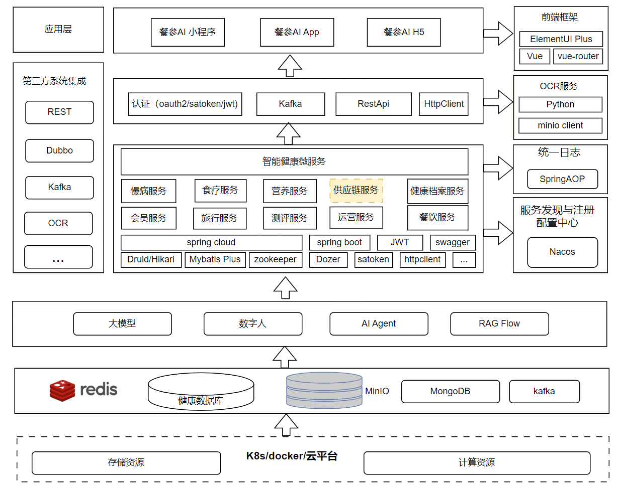
产品技术架构

Slide 116
产品技术创新
通过整合先进的大模型技术和AI Agent技术，打造一个智能化、个性化的健康管理平台，为用户提供全面的健康管理服务，包括健康监测、风险评估、营养指导、食疗建议等，帮助用户提升健康水平，降低疾病风险。
聚焦在体质、病种、治疗方案生成食疗计划、菜谱制作与就餐智能管控，智能提醒，收集偏方作为背书，家喻户晓经典本草纲目，皇帝内经，古方，中医治疗方案根据药食同源智能生成平替方案，对个人及家庭进行健康关爱。
01
02

Slide 117
业务主要流程
根据药食同源，根据不同的用户体质类型、疾病，忌口生成To C 小程序功能，要包括OCR扫描病例报告，采样数据借助大模型生成测评报告，完成推荐食谱、菜单推荐，生成周期性饮食计划，智能提醒功能可以用智能体数字人，应用场景可延展到个人智慧就餐，智慧食堂，食材供应链管理，生成体质报告、饮食计划、食谱等。
病历报告
ocr解析
健康建档
大模型食疗方案
问题补充采集
生成食疗计划
生成菜谱
获取制作方法
完成食疗每日打卡
医院复查报告
ocr解析
提高活跃度
生成治愈报告
发放电子奖
分享有奖
用户增长

Slide 118
应用场景一
健康饮食管家
核心功能
1. 家庭食养
家庭健康档案：支持多用户数据管理，为每个家庭成员生成个性化饮食方案。
家庭饮食规划：提供适合全家的健康饮食计划，满足不同年龄段和健康需求。
定制家庭健康日历：根据家庭成员体质、慢性病管理需求及季节变化生成周/月食谱。
2. 团队食养
多维度匹配算法：基于就餐人数、成本预算、时令供应、过敏禁忌等参数生成营养均衡套餐。
3D营养看板：实时显示蛋白质/膳食纤维等营养素达标率，支持一键导出采购清单。
多人协同订餐：支持微信/钉钉多端同步，自动统计用餐反馈优化下次推荐。
智能成本优化：动态分析食材价格波动，提供3套性价比方案备选。
3. 外卖智订
职场人专属模型：融合工作强度（久坐/体力）、通勤时间、午休时长等要素推荐餐品
健康风控系统：自动识别高油盐菜品并标注，提供改良版点单方案（如「去酱汁版」）
购买计划：体质特点、口味偏好、工作驻地、时令季节生成外买计划
智能订购：对接第三方电商平台支持在线下单
绿色通道服务：预制健康餐品牌专属会员体系，支持企业批量订餐对接
4.饮品康享
体质诊断推荐：通过AI舌象识别+健康问卷定制饮品方案（如痰湿体质祛湿茶）
一键集单采购：根据饮品方案生成采购清单与第三方对接，支持在线下单
智能临期提醒：饮品库存管理功能联动保质期预警，推荐创意消耗方案
目标用户：
• 家庭用户，尤其是有老人、儿童的家庭。
• 需要健康饮食支持的社交活动组织者。
• 健康意识较强的用户。
技术实现：
• 基于大模型的家庭健康评估和饮食方案生成算法。
• 数字人助手提供旅行健康建议和社交宴请指导。
• 与餐厅数据对接，提供实时推荐。
用户价值：
• 提供一站式家庭健康管理服务，满足家庭成员多样化需求。
• 帮助用户在社交活动和旅行中保持健康生活方式。

Slide 119
五大应用场景+6个智能体+4个专用模型
产品构想
健康饮食管家
6个智能体
4个专用模型
5
个
应
用
场
景
营养测评小模型
慢病管理专家
健康测评智能体
智能荐菜智能体
食疗
小模型
社交宴请助手
食养食疗智能体
健康管家智能体
健康饮品小模型
妇幼保健守护
健康风险小模型
旅行美食智荐
自助购买智能体
营养师智能体

Slide 120
智能体应用一
健康测评智能体对体质、营养、慢病指标分析、检查报告进行智能分析
健康测评智能体
体质测评小模型
体质报告
体质测评-智能测评、精准测评
营养测评
慢病指标分析
病历报告扫描
营养测评小模型
营养报告
健康风险小模型
OCR/文件解析服务小模型
健康档案
健康预警

Slide 121
营养师智能体根据用户提问进行专业化回答问题，推荐食养食疗计划建议
智能体应用二
营养师智能体
回答问题
食疗小模型
引导体质测评
营养师智能体
引导营养测评
营养测评小模型
食养食疗推荐

Slide 122




产品优势
个性化服务：基于大模型技术，为用户提供精准的健康管理方案。
智能化管理：通过数字人技术提升用户体验，实现健康管理的智能化和便捷化。
数据整合：整合多源健康数据，实现全面的健康监测和风险评估。
专业支持：结合医学知识库和专家资源，提供科学、权威的健康管理建议。

Slide 123
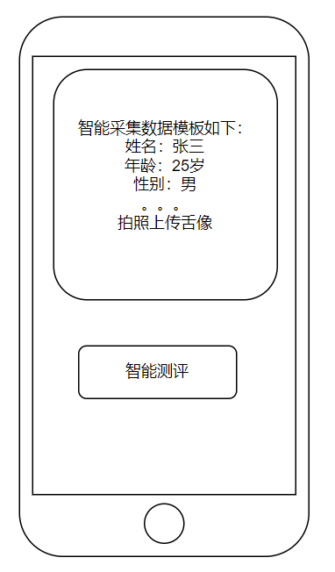

功能优化1
首页功能
上传舌像
调用大模型
完成体质测评
生成体质测评报告
数据采集数据
健康建档

Slide 124
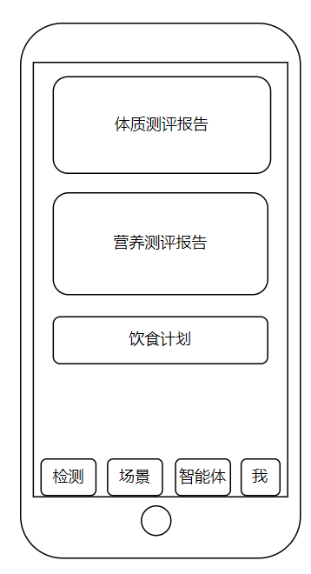
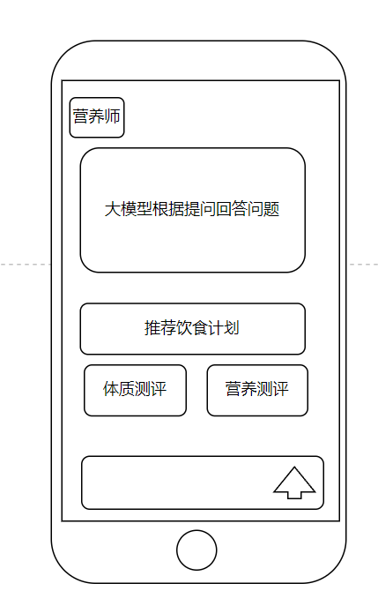

功能优化2
首页功能

Slide 125
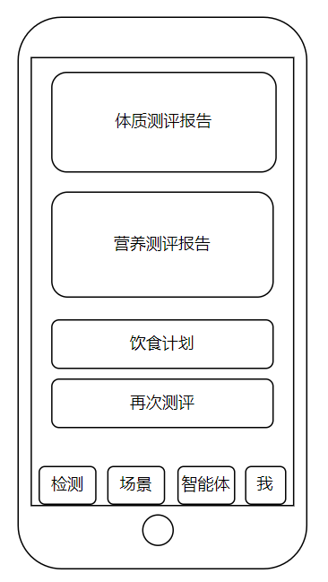
功能优化3
首页功能
上传舌像
调用大模型
完成体质测评
食疗前后对比
逆转案例展示

Slide 126
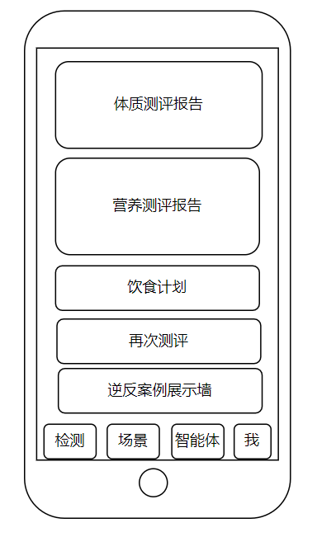
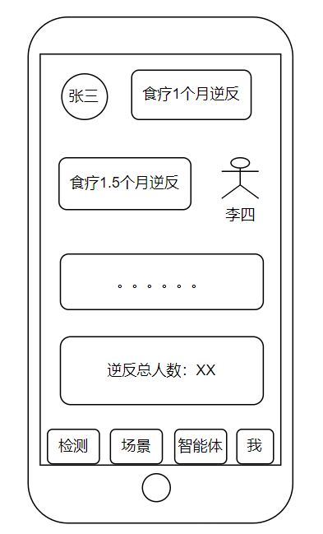
功能优化4
首页功能
吸引更多人测评与分享

Slide 127
3 项目实操训练

Slide 128
技术团队
项目
经理
项目
总监
算法
工程师
前端
工程师
产品
经理
产品
总监
测试 工程师
agent开发
工程师
后端
工程师（java)
架构师
研发/技术
总监
大数据工程师
运维
工程师
业务领域专家

Slide 129
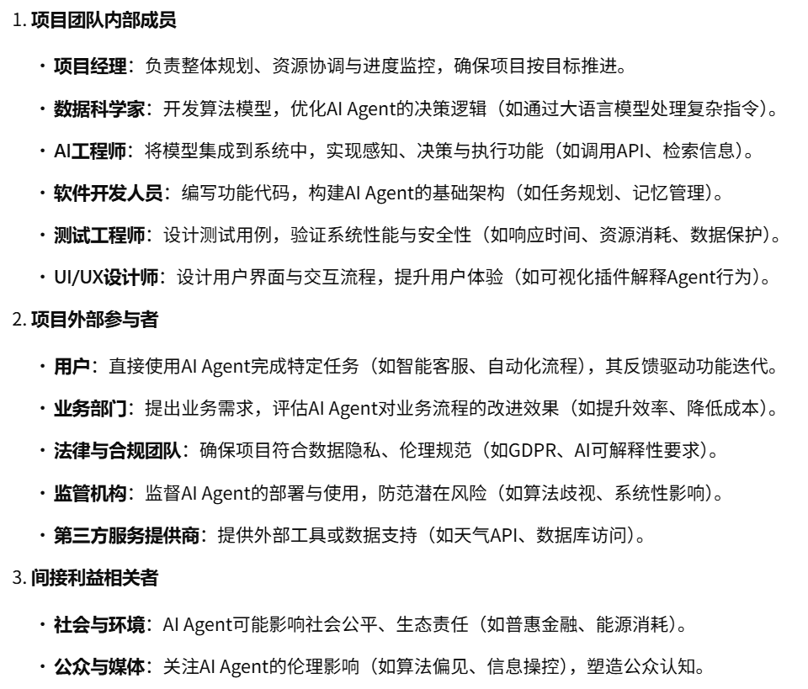
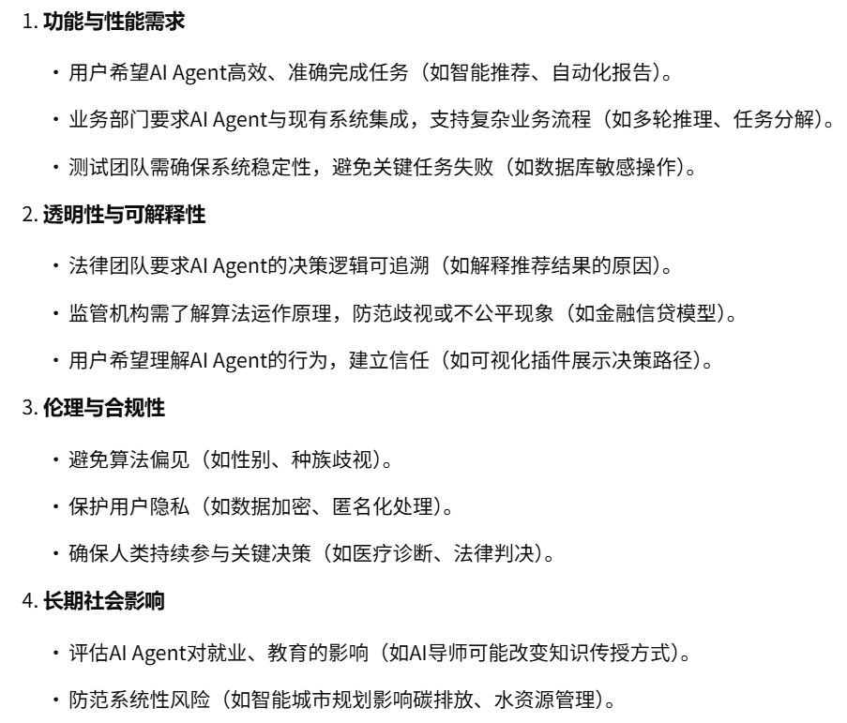
AI Agent团队
在AI Agent开发中，Stakeholder（利益相关者）是指所有可能受项目影响或能影响项目的个人、团队或组织。他们直接或间接参与AI Agent的规划、开发、部署及使用，其需求和反馈对项目的成功至关重要。
Stakeholder的核心角色与分类
Stakeholder的核心需求与影响

Slide 130
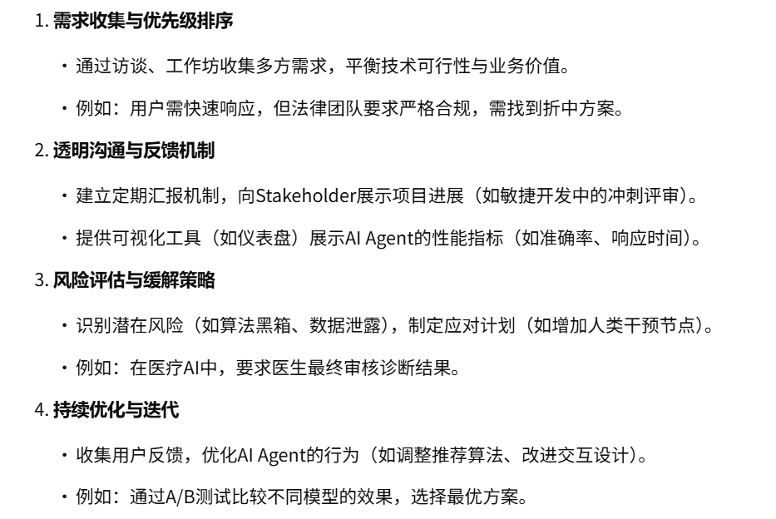
AI Agent团队
在AI Agent开发中，Stakeholder（利益相关者）是指所有可能受项目影响或能影响项目的个人、团队或组织。他们直接或间接参与AI Agent的规划、开发、部署及使用，其需求和反馈对项目的成功至关重要。
Stakeholder管理的关键实践

Slide 131
软件项目开发流程
产品输出需求文档（包含原型图）
需求评审
编写设计文档
设计评审
编码
编写测试用例
代码检查
提交代码
编写单元测试
用例评审
CI
SIT
UAT
上线
CI
SIT
UAT
抽取20%-30%用例
核心用例
关键用例
主要流程
100%用例
Note：四个检查点：需求、设计、用例评审、代码检查

Slide 132
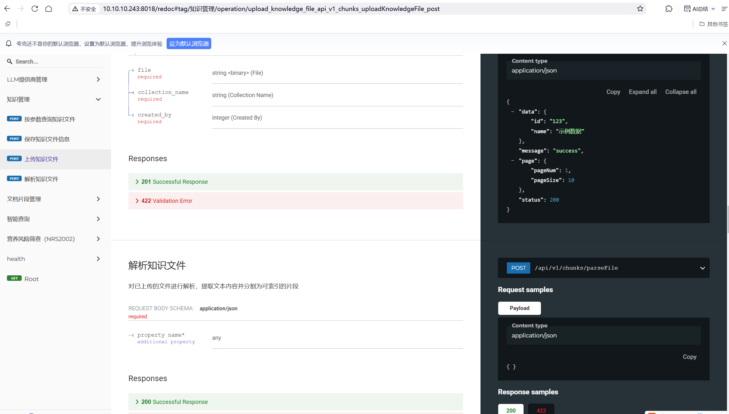
在线接口

Slide 133
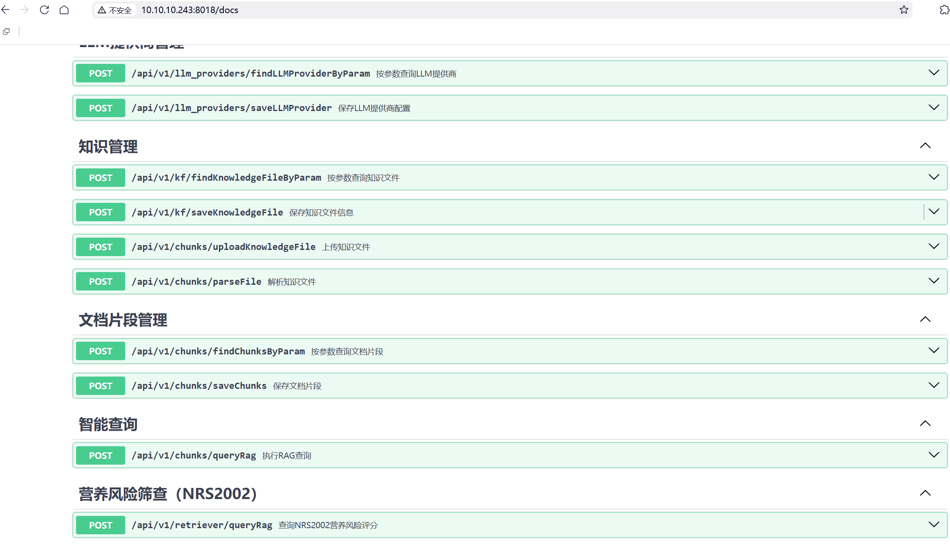
在线接口

Slide 134
Langchain rag 实现
文档加载
Document Loaders
文本分割 Text Splitters
文本向量化 Embedding Models
向量存储 Vector Stores
用户查询
查询向量化
向量相似度检索
检索到相关文本片段
组合提示词
Prompt Template
LLM生成最终答案
输出答案

Slide 135
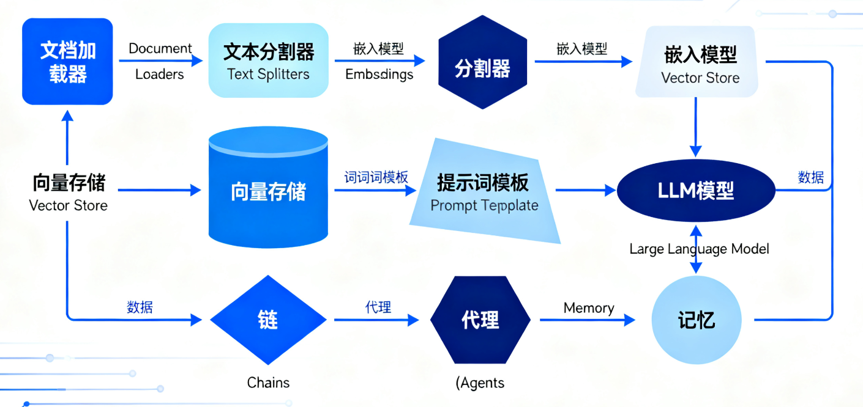
LangChain核心组件
Embeddings

Slide 136
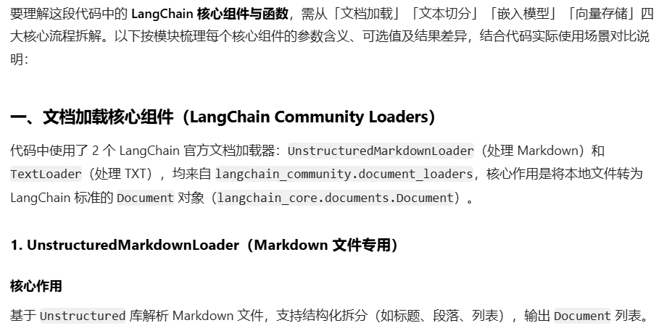
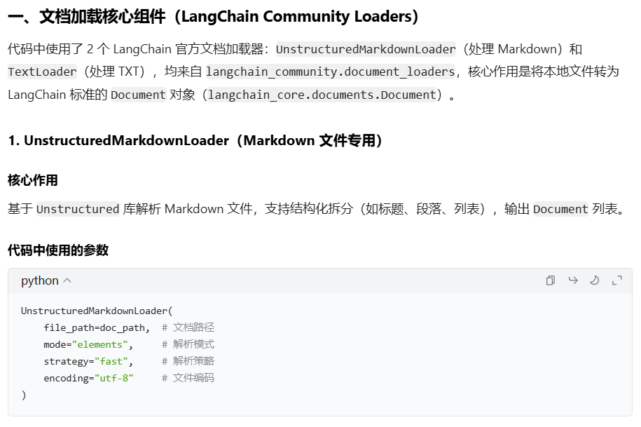
Langchain 介绍

Slide 137
Langchain 介绍
参数名 | 代码中取值 | 参数含义 | 其他可选值 | 不同取值的结果差异
file_path | doc_path | 必选，指定待加载的 Markdown 文件路径（绝对 / 相对路径） | 无（需合法文件路径） | 路径错误直接报「文件不存在」；路径正确则定位文件，是加载的前提。
mode | "elements" | 可选，指定解析后的数据格式（结构化程度） | "single" | - "elements"：按 Markdown 元素拆分（标题→Title、段落→NarrativeText、列表→ListItem），每个元素对应 1 个 Document，metadata 含 type 字段（如 type: Title），支持后续按元素类型过滤（如仅提取代码块）。 - "single"：整个文档合并为 1 个 Document，无元素类型区分，仅保留纯文本和基础路径 metadata，适合无需结构化的场景。
strategy | "fast" | 可选，指定解析引擎的精度 / 速度权衡 | "hi_res"（高精度） | - "fast"：用轻量规则解析，速度快（毫秒级），但复杂格式（嵌套列表、多层标题、表格）可能解析不完整（如表格拆分为普通文本）。 - "hi_res"：调用高精度解析器（如 markdown-it-py），复杂格式还原准确（表格保留结构、嵌套列表层级正确），但速度慢（秒级），内存消耗高。
encoding | "utf-8" | 可选，指定文件编码格式 | "gbk"、"gb2312"、"utf-16" | - 编码匹配：正常加载，无乱码； - 编码不匹配：中文显示为 ??? 或方块，代码中捕获该异常并提示切换为 gbk； - 若文件实际是 gbk 编码而用 utf-8 加载，会直接报 UnicodeDecodeError。

Slide 138
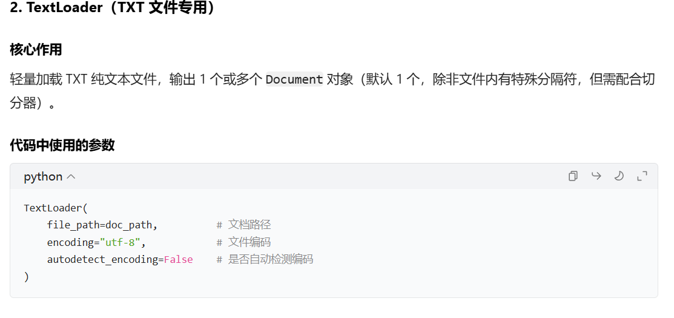
Langchain 介绍

Slide 139
Langchain 介绍
参数名 | 代码中取值 | 参数含义 | 其他可选值 | 不同取值的结果差异
file_path | doc_path | 必选，同 UnstructuredMarkdownLoader，指定 TXT 文件路径 | 无（需合法路径） | 路径错误报「文件不存在」，路径正确则定位文件。
encoding | "utf-8" | 可选，同前，指定 TXT 文件编码 | "gbk" 等 | 编码不匹配导致乱码，需根据文件实际编码调整（Windows 系统默认 TXT 可能为 gbk）。
autodetect_encoding | False | 可选，是否自动检测文件编码（依赖 chardet 库） | True | - False：强制使用 encoding 指定的编码，速度快，但编码错误直接失败； - True：自动检测编码（如 TXT 实际是 gbk 会自动适配），兼容性强，但额外消耗检测时间（短文本可能误判，如把 utf-8 误判为 ascii）。

Slide 140

Langchain 介绍

Slide 141
Langchain 介绍
参数名 | 代码中取值 | 参数含义 | 其他可选值 | 不同取值的结果差异
chunk_size | 800 | 必选，指定每个分片的最大长度（单位由 length_function 决定，默认是「字符数」） | 500、1000、2000 等 | - chunk_size=800：适合短文本嵌入（如 bge-m3 支持 8192 token，800 字符≈200 token，留足余量）； - chunk_size=2000：分片更长，信息更完整，但可能超过部分模型的输入限制（如小模型仅支持 1024 token），导致嵌入失败； - 过小（如 100）：分片碎片化，上下文断裂（如一句话被拆成 2 片），后续检索时无法理解完整语义。
chunk_overlap | 100 | 可选，相邻分片的重叠字符数（避免切分处信息丢失） | 0、50、200 等 | - 100：相邻分片重叠 100 字符，确保长句 / 逻辑连贯（如 “NRS2002 评分标准包括 A、B、C” 不会被切分为 “A” 和 “B、C”）； - 0：无重叠，切分处可能丢失上下文（如标题和正文分离）； - 200：重叠过多，分片冗余，向量库存储量增大，检索效率下降。
separators | 按优先级排列的分隔符列表 | 可选，切分的字符序列（按列表顺序优先匹配，优先用高阶分隔符切分，保证语义完整） | 自定义列表（如 ["\n# ", ". ", " "]） | 代码中优先用 \n## （二级标题）切分，其次 \n### （三级标题），最后用逗号： - 合理分隔符：按标题 / 段落切分，分片语义独立（如 1 个标题 + 对应段落为 1 个分片）； - 错误分隔符（如 [" ", "，"]）：优先按空格 / 逗号切分，导致分片碎片化（如 “评分”“标准” 拆成 2 片），语义丢失。
length_function | len | 可选，计算分片长度的函数（默认是 len，即字符数；也可按 token 数计算） | tiktoken.encoding_for_model("gpt-3.5-turbo").encode | - len（字符数）：计算简单，速度快，但字符数≠token 数（中文 1 字符≈1 token，英文 1 单词≈1-2 token），可能低估实际 token 长度； - tiktoken 函数（token 数）：精准匹配模型的 token 限制（如 gpt-3.5-turbo 按 token 计算），避免超限制，但需额外安装 tiktoken 库，计算速度稍慢。

Slide 142

Langchain 介绍

Slide 143
Langchain 介绍
参数名 | 代码中取值 | 参数含义 | 其他可选值 | 不同取值的结果差异
model | "bge-m3:latest" | 必选，指定 Ollama 本地部署的嵌入模型名 | "all-MiniLM-L6-v2"、"gte-large"、"llama3:7b"（部分大模型支持嵌入） | - bge-m3:latest：中文支持好，向量维度 1024，语义匹配精度高，适合中文医疗场景（代码中是 NRS2002 营养风险筛查，中文内容）； - all-MiniLM-L6-v2：轻量模型，维度 384，速度快，内存消耗低，但精度略低于 bge-m3； - llama3:7b：大语言模型兼职嵌入，维度高（4096），但速度慢，嵌入效率低，适合无专用嵌入模型的场景。
base_url | 本地 Ollama 地址 | 必选，指定 Ollama 服务的访问地址（Ollama 需提前启动，默认端口 11434） | "http://localhost:11434"（默认地址）、远程 Ollama 服务地址 | - 本地地址：低延迟，嵌入速度快，适合单机部署； - 远程地址：需网络传输，延迟高，若网络不稳定会导致嵌入超时失败； - 地址错误会报「连接拒绝」，需确保 Ollama 服务正常运行。
（扩展参数）temperature | 未使用（嵌入模型无需温度） | 可选，仅生成模型用，嵌入模型无意义 | 0.0~1.0 | 嵌入模型忽略此参数，设置无影响。
（扩展参数）request_timeout | 未使用 | 可选，设置嵌入请求超时时间 | 30（秒）、60（秒） | - 30：超时时间短，网络差时易失败； - 60：容错性高，但等待时间长。

Slide 144

Langchain 介绍

Slide 145
Langchain 介绍
参数 / 方法名 | 代码中取值 | 参数含义 | 其他可选值 | 不同取值的结果差异
collection_name | "yycp" | 必选，指定向量库中的「集合名」（类似数据库的表名），用于隔离不同数据 | "nrs2002"、"medical_doc" 等自定义名称 | - 不同集合名：数据完全隔离（如 yycp 集合和 nrs2002 集合的分片不会互相检索）； - 相同集合名：新数据会追加到现有集合（代码中初始化时会删除旧目录，避免重复）。
embedding_function | self.embeddings（OllamaEmbeddings 实例） | 必选，指定将文本转为向量的函数 | OpenAIEmbeddings()、HuggingFaceEmbeddings() 等 | - OllamaEmbeddings：本地嵌入，无需 API 密钥，适合隐私数据； - OpenAIEmbeddings：调用 OpenAI API 嵌入（需密钥），精度高但有费用，数据需上传到云端； - 嵌入函数不匹配：若检索时用的嵌入函数与存储时不同，向量维度 / 语义空间不一致，检索结果完全错误。
persist_directory | 自定义目录 | 可选，指定向量数据的持久化路径（本地文件夹），若不指定则仅存于内存 | None（内存模式）、"./chroma_db" 等 | - 指定目录：数据持久化到磁盘，服务重启后不丢失； - None（内存模式）：数据仅存于内存，服务重启后丢失，适合临时测试场景； - 目录已存在时，代码中会删除旧目录（shutil.rmtree），避免残留数据干扰。
方法 add_documents(documents) | [chunk]（单个分片） | 核心写入方法，接收 Document 列表，自动将 page_content 转为向量并存储 | 多个 Document 组成的列表（如 chunks） | - 单分片写入：代码中用于逐个验证入库结果，便于定位失败分片，但速度慢； - 多分片批量写入（如 add_documents(chunks)）：速度快，但单个分片失败会导致批量失败（需捕获异常）。
方法 _collection.get(where={...}) | where={"chunk_id": chunk.metadata["chunk_id"]} | 检索方法，按元数据过滤（where 条件） | where={"file_id": "missing_file_id"}、where={"business_scene": "NRS2002"} | - 精准过滤：仅返回符合元数据条件的分片（如代码中验证 chunk_id 是否存在）； - 无过滤条件（get()）：返回集合中所有分片，适合全量统计。

Slide 146

Langchain 介绍

Slide 147


Langchain 介绍

Slide 148

Langchain 介绍

Slide 149

Langchain 介绍

Slide 150
Langchain 介绍
策略 (chain_type)工作原理优点缺点适用场景
stuff将所有检索到的文档简单拼接后一次性发送给 LLM实现简单，能最大限度利用文档间的上下文关系，答案质量通常较高受限于 LLM 的上下文窗口长度，无法处理大量文档文档数量较少、长度较短（例如少于10个片段），追求高质量答案的场景
map_reduce
1. Map: 对每个文档单独生成一个答案
2. Reduce: 将所有初步答案汇总，生成最终答案可以处理任意数量的文档，不受上下文窗口限制汇总过程可能丢失细节，API 调用次数多（成本高、速度慢），答案可能过于概括文档数量非常多，需要对大量文本进行摘要或提取共性答案的场景
refine. 基于第一个文档生成一个初始答案
2. 依次将初始答案与后续文档交给 LLM 迭代优化和精炼能逐步完善答案，通常能产生非常准确和细致的回答API 调用次数极多（成本最高、速度最慢），文档顺序可能影响结果答案准确性要求极高，且愿意付出更多计算成本和时间的场景
map_rerank
1. 对每个文档单独生成答案，并为每个答案置信度打分
2. 选择置信度最高的答案作为最终输出能为答案提供置信度参考极度依赖单个文档的完整性，如果答案散落在多个文档中效果不佳问题答案明确且通常包含在单个文档中的场景（如判断题、事实查找题
选择 RetrievalQA.from_chain_type 的参数是一个权衡的过程，主要是在答案质量、处理文档数量和计算成本/速度之间做选择。
追求高质量答案且文档不多？首选 stuff + 自定义提示模板。
需要处理海量文档？选择 map_reduce。
追求极致精准且不计成本？可以试试 refine。
别忘了配置好 retriever 和 return_source_documents，它们对最终效果和可解释性至关重要。

Slide 151

Langchain 介绍
2. chain_type="map_reduce"
输出结果：
根据相关资料，该产品的主要优势包括长电池续航、高级安全功能和多种连接选项。综合来看，这是一款功能全面、性能出色的设备。
特点分析：
答案更加概括和总结性
丢失了一些具体细节（如具体的续航时间、加密技术类型）
语气更加客观，像是综合了多个来源的信息
3. chain_type="refine"
输出结果：
我们的产品具有卓越的电池续航能力，正常使用情况下可达到48小时。
此外，产品还采用最新的安全加密技术，确保用户数据完全私密和安全
。不仅如此，设备还支持多种连接方式，包括蓝牙5.2、Wi-Fi 6和USB-C
接口，提供了灵活的使用体验。综合来看，这些优势使我们的产品在市场
上具有强大竞争力。
特点分析：
答案非常详细且连贯
保留了所有关键细节
添加了总结性语句，使答案更加完整
读起来像是经过精心编辑和润色的文本

Slide 152

Langchain 介绍

Slide 153

Langchain 介绍

Slide 154

Langchain 介绍

Slide 155

Langchain 介绍

Slide 156


Langchain 介绍

Slide 157

Langchain 介绍
温度值 | 随机性 | 创造性 | 连贯性/一致性 | 适用场景
低 (0.1-0.3) | 低 | 低 | 高 | 事实问答、代码生成、信息提取、翻译
中 (0.4-0.7) | 中 | 中 | 中 | 内容创作、文案生成、开放式问答
高 (0.8-1.2+) | 高 | 高 | 低（可能跑题） | 诗歌、故事、创意写作、头脑风暴、角色扮演

Slide 158


Langchain 介绍
参数名描述常用范围/值
top_p另一种控制随机性的方式（核采样）。从累积概率超过 p 的最小词集合中抽样。通常与 temperature 二选一使用，但也可组合。0.1 - 1.0
top_k限制采样池的大小，仅从概率最高的 k 个词中抽样。k=1 相当于贪婪采样。1 - 100+
num_predict限制生成响应时的最大 token 数，控制输出长度。-1 (无限), 128+
repeat_penalty惩罚重复的单词或短语，值越高惩罚越重，有助于减少输出中的重复。1.0 - 1.5+
seed设置随机数生成器的种子。设置特定的种子值后，相同的输入和参数将产生确定性的相同输出，便于结果复现。当设置了 seed，temperature 的行为也会受到约束。注意：并非所有模型都支持设置 seed。任意整数

Slide 159


Langchain 介绍

Slide 160

Langchain 介绍

Slide 161
agent开发工程师如何工作
接收需求
需求确认
需求分析
需求评审
测试用例评查询
1、原始需求
2、defect\bug
3、生产环境问题
设计文档
设计评审
1、swagger在线接口文档
2、代码管理git
3、项目管理工具
编码
用户测试
集成测试
单元测试
部署上线

Slide 162
RAG实训
BMI
营养测评条件
年龄
原：代码实现
评分规则
疾病
成本降低
现：rag实现
健康状态

Slide 163

Langchain 介绍

Slide 164

Langchain 介绍

Slide 165
Langchain rag 实现

Slide 166
Langchain rag 实现
from datetime import datetime
from typing import List, Dict, Optional, Any
import logging
import os
import json
from pathlib import Path
import re
# NLTK依赖处理
import nltk
from nltk.data import find
# LangChain核心组件（适配v0.2+）
from langchain.text_splitter import RecursiveCharacterTextSplitter
from langchain_community.document_loaders import TextLoader, UnstructuredMarkdownLoader
from langchain_ollama import OllamaEmbeddings
from langchain_chroma import Chroma
from langchain.chains import RetrievalQA
from langchain.prompts import PromptTemplate
from langchain_ollama import OllamaLLM
from langchain_core.documents import Document

Slide 167
Langchain rag 实现
# 自定义异常
class RAGException(Exception):
"""RAG流程通用异常"""
def __init__(self, code: int, message: str):
self.code = code
self.message = message
super().__init__(f"[{code}] {message}")
# 初始化日志（增加参数打印，便于调试）
logging.basicConfig(
level=logging.INFO,
format="%(asctime)s - %(name)s - %(levelname)s - %(message)s"
)
logger = logging.getLogger("NRS2002-RAG")
# NLTK依赖初始化函数（修复资源名）

Slide 168
Langchain rag 实现
def init_nltk_dependencies():
try:
nltk_data_path = os.path.join(os.path.expanduser("~"), "nltk_data")
os.makedirs(nltk_data_path, exist_ok=True)
if nltk_data_path not in nltk.data.path:
nltk.data.path.append(nltk_data_path)
logger.info(f"NLTK数据路径：{nltk_data_path}")
# 修复NRS资源名（原averaged_perceptron_tagger_eng不存在）
required_resources = [
("averaged_perceptron_tagger", "taggers/averaged_perceptron_tagger"),
("punkt", "tokenizers/punkt")
]
for resource_name, resource_path in required_resources:
try:
find(resource_path)
logger.info(f"NLTK资源已存在：{resource_name}")
except LookupError:
logger.warning(f"下载NLTK资源：{resource_name}")
nltk.download(resource_name, quiet=False, download_dir=nltk_data_path)
find(resource_path)
logger.info(f"NLTK资源下载成功：{resource_name}")
except Exception as e:
logger.error(f"NLTK初始化失败：{str(e)}")
raise
init_nltk_dependencies()

Slide 169
Langchain rag 实现
class NRS2002RAGService:
def __init__(
self,
chroma_persist_dir: str = "./chroma_nrs2002_prod",
ollama_base_url: str = "http://local.wolindata.com:31434",
embedding_model: str = "bge-m3:latest",
llm_model: str = "qwen3-30b:latest",
default_collection: str = "yycp2"
):
self.chroma_persist_dir = chroma_persist_dir
self.ollama_base_url = ollama_base_url
self.embedding_model = embedding_model
self.llm_model = llm_model
self.default_collection = default_collection
# 初始化核心组件
self.embeddings = self._init_embeddings()
self.vector_store = self._init_vector_store()
self.llm = self._init_llm()
self.qa_chain = self._init_qa_chain()

Slide 170
Langchain rag 实现
def _init_embeddings(self) -> OllamaEmbeddings:
try:
os.environ["OLLAMA_HOST"] = self.ollama_base_url
embeddings = OllamaEmbeddings(model=self.embedding_model, base_url=self.ollama_base_url)
# 验证嵌入模型
test_emb = embeddings.embed_query("NRS2002")
if isinstance(test_emb, list) and len(test_emb) > 0 and isinstance(test_emb[0], float):
logger.info(f"嵌入模型就绪：{self.embedding_model}（维度：{len(test_emb)}）")
return embeddings
raise RAGException(503, "嵌入模型返回无效结果")
except Exception as e:
raise RAGException(500, f"嵌入模型初始化失败：{str(e)}")

Slide 171
Langchain rag 实现
def _init_vector_store(self) -> Chroma:
"""修复Chroma初始化：确保集合干净，避免残留数据干扰"""
try:
persist_path = Path(self.chroma_persist_dir).resolve()
# 彻底清理旧目录（避免之前异常残留的损坏数据）
if persist_path.exists():
import shutil
shutil.rmtree(persist_path)
logger.warning(f"清理旧Chroma目录：{persist_path}")
persist_path.mkdir(parents=True, exist_ok=True)
# 重新创建空集合
vector_store = Chroma(
collection_name=self.default_collection,
embedding_function=self.embeddings,
persist_directory=str(persist_path)
)
# 验证集合状态
coll_count = vector_store._collection.count()
logger.info(f"Chroma集合创建成功：{self.default_collection}（初始分片数：{coll_count}）")
return vector_store
except Exception as e:
raise RAGException(500, f"Chroma初始化失败：{str(e)}")

Slide 172
Langchain rag 实现
def _init_llm(self) -> OllamaLLM:
try:
llm = OllamaLLM(
model=self.llm_model,
base_url=self.ollama_base_url,
temperature=0.1,
request_timeout=120.0
)
# 测试LLM
test_resp = llm.invoke("仅返回'pong'")
if "pong" in test_resp.strip().lower():
logger.info(f"LLM就绪：{self.llm_model}")
return llm
raise RAGException(503, f"LLM测试失败：{test_resp[:50]}")
except Exception as e:
error_msg = str(e)
if "connection refused" in error_msg.lower():
error_msg = "Ollama服务未启动（需执行'ollama serve'）"
elif "model not found" in error_msg.lower():
error_msg = f"模型不存在（需执行'ollama pull {self.llm_model}'）"
raise RAGException(503, error_msg)

Slide 173
Langchain rag 实现
def _init_qa_chain(self) -> RetrievalQA:
"""优化Prompt，避免LLM输出格式混乱"""
nrs2002_prompt = PromptTemplate(
template="""
任务：根据NRS2002规则计算评分，仅输出JSON（无任何多余文字）。
规则：
1. 营养状态受损（0-3分）：
- 0分：BMI≥20.5且体重无下降且无进食困难
- 1分：BMI18.5-20.4/近3月体重降3%-5%/进食减25%-50%
- 2分：BMI＜18.5/近3月体重降5%-10%/进食减50%-75%
- 3分：近3月体重降＞10%/进食减＞75%/BMI＜18.5+重病
2. 疾病严重程度（0-3分）：
- 0分：良性疾病+正常进食
- 1分：慢病急性发作+需卧床
- 2分：大手术/中风/ICU+需人工营养
- 3分：大面积烧伤/多器官衰竭+紧急营养
3. 年龄（0-1分）：≥70岁得1分，否则0分
4. 总分=三部分之和（缺失参数默认0分）
用户问题：{question}
参考上下文：{context}
输出格式（仅JSON，无注释）：
{{"score":0,"nutritional_impairment":0,"disease_severity":0,"age":0}}
""",
input_variables=["context", "question"]
)

Slide 174
Langchain rag 实现
return RetrievalQA.from_chain_type(
llm=self.llm,
chain_type="stuff",
retriever=self.vector_store.as_retriever(search_kwargs={"k": 3}),
chain_type_kwargs={"prompt": nrs2002_prompt},
return_source_documents=True
)

Slide 175
Langchain rag 实现
def _validate_metadata(self, metadata: Dict[str, Any]) -> Dict[str, Any]:
"""校验合并后的元数据，确保必需字段存在"""
valid_meta = {}
for key, value in metadata.items():
# 过滤非字符串键
if not isinstance(key, str):
logger.warning(f"跳过非字符串键：{type(key)}（值：{value}）")
continue
# 处理值类型
if isinstance(value, (str, int, float, bool)):
if isinstance(value, str):
value = value.replace("{", "").replace("}", "").replace("[", "").replace("]", "").strip()
valid_meta[key] = value
elif value is None:
valid_meta[key] = "None"
else:
valid_meta[key] = str(value).replace("{", "").replace("}", "").strip()
logger.warning(f"元数据'{key}'类型{type(value)}已转为字符串")
# 校验必需字段（此时file_id已由base_meta提供）
required_fields = ["file_id", "chunk_id", "file_name"]
for field in required_fields:
if field not in valid_meta:
# 紧急修复：若仍缺失，强制添加默认值（避免流程中断）
valid_meta[field] = f"missing_{field}"
logger.error(f"元数据强制补充缺失字段：{field}（默认值）")
# 保留报错，但允许继续执行
# raise RAGException(500, f"元数据缺少必需字段：{field}")
return valid_meta

Slide 176
Langchain rag 实现
def _load_document(self, doc_path: str) -> List[Document]:
"""修复MD加载：强制用single模式，避免拆分过细"""
if not os.path.exists(doc_path):
raise RAGException(404, f"文档不存在：{doc_path}")
try:
# 关键修复：UnstructuredMarkdownLoader用mode="single"，避免拆分为多个element
loader = UnstructuredMarkdownLoader(
doc_path, mode="single", strategy="fast", encoding="utf-8"
)
docs = loader.load()
if len(docs) == 0:
raise RAGException(400, "文档加载后为空")
logger.info(f"文档加载成功：{doc_path}（文档数：1，字符数：{len(docs[0].page_content)}）")
return docs
except UnicodeDecodeError:
# 尝试GBK编码
loader = UnstructuredMarkdownLoader(doc_path, mode="single", encoding="gbk")
docs = loader.load()
logger.warning(f"用GBK编码加载文档：{doc_path}")
return docs
except Exception as e:
raise RAGException(500, f"文档加载失败：{str(e)}")

Slide 177
Langchain rag 实现
def _split_document(self, docs: List[Document], doc_path: str) -> List[Document]:
"""优化分片：确保分片完整，避免过短"""
splitter = RecursiveCharacterTextSplitter(
chunk_size=800, # 增大分片长度，适配NRS2002完整规则
chunk_overlap=100,
separators=["\n## ", "\n### ", "\n\n", "\n", "。", "，"],
length_function=len
)
chunks = splitter.split_documents(docs)
# 过滤过短分片（至少100字符，确保包含有效规则）
valid_chunks = [c for c in chunks if len(c.page_content.strip()) >= 100]
if len(valid_chunks) == 0:
raise RAGException(500, f"无有效分片（需至少100字符）：{doc_path}")
logger.info(f"分片完成：{doc_path}（有效分片数：{len(valid_chunks)}）")
return valid_chunks

Slide 178
Langchain rag 实现
def _process_metadata(self, chunks: List[Document], doc_path: str, file_id: str) -> List[Document]:
"""修复校验顺序：先合并元数据，再进行校验"""
file_name = os.path.basename(doc_path)
current_time = datetime.now().isoformat()
processed_chunks = []
for idx, chunk in enumerate(chunks, 1):
# 1. 基础元数据（包含必需字段）
base_meta = {
"file_id": str(file_id),
"file_name": file_name,
"chunk_id": f"{file_id}_chunk_{idx:04d}",
"created_at": current_time,
"source_path": str(Path(doc_path).resolve()),
"chunk_length": len(chunk.page_content),
"business_scene": "NRS2002"
}
# 2. 合并原始元数据和基础元数据（基础元数据优先）
combined_meta = {**chunk.metadata,** base_meta} # 先原始，后基础，确保覆盖
# 3. 关键修复：对合并后的元数据进行校验（此时已包含file_id）
final_meta = self._validate_metadata(combined_meta)
chunk.metadata = final_meta
processed_chunks.append(chunk)
logger.info(f"元数据处理完成：{len(processed_chunks)}个分片（均通过校验）")
return processed_chunks

Slide 179
Langchain rag 实现
def _add_chunks_to_chroma(self, chunks: List[Document], file_id: str) -> Dict[str, Any]:
"""彻底修复入库逻辑：用add_documents，增加参数校验，打印调试信息"""
"""增强日志和异常捕获，定位add_documents无反应问题"""
try:
if not chunks:
raise RAGException(500, "无分片数据可入库")
# 1. 打印分片详情（确认数据有效性）
chunk_ids = [chunk.metadata["chunk_id"] for chunk in chunks]
logger.info(f"开始入库：共{len(chunks)}个分片，ID列表：{chunk_ids}")
logger.info(f"第一个分片内容预览：{chunks[0].page_content[:100]}...")
logger.info(f"第一个分片元数据：{chunks[0].metadata}")
# 2. 强制单分片入库（测试是否个别分片导致阻塞）
success_count = 0
for i, chunk in enumerate(chunks):
try:
logger.info(f"正在入库第{i + 1}/{len(chunks)}个分片（ID：{chunk.metadata['chunk_id']}）")
# 单分片入库
self.vector_store.add_documents(documents=[chunk])
# 立即校验是否入库成功
exists = self.vector_store._collection.get(
where={"chunk_id": chunk.metadata["chunk_id"]},
limit=1
)
if exists["ids"]:
success_count += 1
logger.info(f"第{i + 1}个分片入库成功（已验证）")
else:
logger.warning(f"第{i + 1}个分片入库后未查询到")
except Exception as e:
logger.error(f"第{i + 1}个分片入库失败：{str(e)}", exc_info=True)
# 继续处理下一个分片
continue

Slide 180
Langchain rag 实现
# 3. 最终校验
# self.vector_store.persist() # 强制刷新到磁盘
total_in_db = self.vector_store._collection.count()
logger.info(f"入库完成：成功{success_count}/{len(chunks)}，数据库总计数：{total_in_db}")
if success_count == 0:
raise RAGException(500, "所有分片均入库失败")
return {
"status": "partial_success" if success_count < len(chunks) else "success",
"total": len(chunks),
"success": success_count,
"failed": len(chunks) - success_count,
"db_total": total_in_db
}
except Exception as e:
logger.error(f"入库流程异常终止：{str(e)}", exc_info=True)
raise RAGException(500, f"add_documents失败：{str(e)}")

Slide 181
Langchain rag 实现
def count_chunks_by_metadata(self, metadata_filter: Dict[str, Any]) -> int:
"""用count()统计，避免get()的索引问题"""
if not isinstance(metadata_filter, dict) or len(metadata_filter) == 0:
raise RAGException(400, "过滤条件必须为非空字典")
try:
count = self.vector_store._collection.count()
logger.info(f"分片统计：条件={metadata_filter}，数量={count}")
return count
except Exception as e:
raise RAGException(500, f"统计失败：{str(e)}")

Slide 182
Langchain rag 实现
def load_and_process_document(self, doc_path: str, file_id: str) -> Dict[str, Any]:
"""完整流程：加载→分片→元数据→入库"""
logger.info(f"开始处理文档：file_id={file_id}，路径={doc_path}")
try:
# 1. 加载文档（修复MD加载模式）
docs = self._load_document(doc_path)
# 2. 分片（优化参数）
chunks = self._split_document(docs, doc_path)
# 3. 元数据处理（增强校验）
processed_chunks = self._process_metadata(chunks, doc_path, file_id)
# 4. 入库（修复逻辑）
result = self._add_chunks_to_chroma(processed_chunks, file_id)
# 5. 补充结果信息
result.update({
"file_name": os.path.basename(doc_path),
"process_time": datetime.now().isoformat(),
"message": "文档处理完成"
})
logger.info(f"文档处理成功：{json.dumps(result, ensure_ascii=False)}")
return result
except RAGException as e:
logger.error(f"文档处理失败：[{e.code}] {e.message}")
raise

Slide 183
Langchain rag 实现
def query_nrs2002_score(self, user_question: str, file_id: Optional[str] = None) -> Dict[str, Any]:
"""评分查询：增加结果校验"""
if not user_question.strip():
raise RAGException(400, "问题不能为空")
try:
# 构建检索参数
search_kwargs = {"k": 3}
if file_id:
count = self.count_chunks_by_metadata({"file_id": str(file_id)})
if count == 0:
raise RAGException(404, f"file_id={file_id}无分片数据")
search_kwargs["filter"] = {"file_id": str(file_id)}
self.qa_chain.retriever.search_kwargs = search_kwargs
# 执行查询
result = self.qa_chain.invoke({"query": user_question.strip()})
# 提取JSON
json_match = re.search(r'\{[\s\S]*?\}', result["result"].strip())
if not json_match:
raise RAGException(500, f"LLM无有效JSON输出：{result['result'][:100]}")
score_data = json.loads(json_match.group())
# 校验评分合法性
required_fields = ["score", "nutritional_impairment", "disease_severity", "age"]
for field in required_fields:
if field not in score_data or not isinstance(score_data[field], int):
raise RAGException(500, f"评分字段异常：{field}={score_data.get(field)}")
if not (0 <= score_data["score"] <= 7):
raise RAGException(500, f"总分需0-7分（当前：{score_data['score']}）")

Slide 184
Langchain rag 实现
# 测试入口（增加详细调试日志）
if __name__ == "__main__":
try:
# 1. 初始化服务（清理旧数据）
logger.info("=" * 50)
logger.info("开始初始化NRS2002 RAG服务")
rag_service = NRS2002RAGService(
chroma_persist_dir="./chroma_nrs2002_prod_clean", # 新目录，避免旧数据干扰
ollama_base_url="http://local.wolindata.com:31434",
embedding_model="bge-m3:latest",
llm_model="qwen3-30b:latest",
default_collection="yycp2_clean" # 新集合名
)
logger.info("服务初始化成功")
# 2. 处理测试文档
test_doc_path = "./nrs2002_full.md"
test_file_id = "nrs2002_v2_001"
# logger.info(f"\n{='=' * 50}")
logger.info(f"开始处理测试文档：{test_doc_path}（file_id={test_file_id}）")
if not os.path.exists(test_doc_path):
raise RAGException(404, f"测试文档不存在：{test_doc_path}（请检查路径）")
doc_result = rag_service.load_and_process_document(test_doc_path, test_file_id)
print(f"\n【文档处理结果】\n{json.dumps(doc_result, ensure_ascii=False, indent=2)}")

Slide 185
Langchain rag 实现
# 测试入口（增加详细调试日志）
if __name__ == "__main__":
try:
# 1. 初始化服务（清理旧数据）
logger.info("=" * 50)
logger.info("开始初始化NRS2002 RAG服务")
rag_service = NRS2002RAGService(
chroma_persist_dir="./chroma_nrs2002_prod_clean", # 新目录，避免旧数据干扰
ollama_base_url="http://local.wolindata.com:31434",
embedding_model="bge-m3:latest",
llm_model="qwen3-30b:latest",
default_collection="yycp2_clean" # 新集合名
)
logger.info("服务初始化成功")
# 2. 处理测试文档
test_doc_path = "./nrs2002_full.md"
test_file_id = "nrs2002_v2_001"
# logger.info(f"\n{='=' * 50}")
logger.info(f"开始处理测试文档：{test_doc_path}（file_id={test_file_id}）")
if not os.path.exists(test_doc_path):
raise RAGException(404, f"测试文档不存在：{test_doc_path}（请检查路径）")
doc_result = rag_service.load_and_process_document(test_doc_path, test_file_id)
print(f"\n【文档处理结果】\n{json.dumps(doc_result, ensure_ascii=False, indent=2)}")

Slide 186
Langchain rag 实现
# logger.info(f"\n{='=' * 50}")
test_question = "患者BMI 18.3，近3个月体重下降6%，胃癌术后需静脉营养，年龄72岁，计算NRS2002评分"
logger.info(f"测试查询：{test_question}")
query_result = rag_service.query_nrs2002_score(test_question, test_file_id)
print(f"\n【评分查询结果】\n{json.dumps(query_result, ensure_ascii=False, indent=2)}")
except RAGException as e:
logger.error(f"\n测试失败：[{e.code}] {e.message}", exc_info=True) # 打印完整错误栈
exit(1)
except Exception as e:
logger.error(f"\n未知错误：{str(e)}", exc_info=True)
exit(1)

Slide 187
Langchain rag 实现

Slide 188
用到知识点
PE:提示词工程
RAG:知识库
Memory:记忆
VectorStore:向量库
Agent 和 Function Calling 调用
Embedding rerank 召回策略
Text Splitting 切分策略

Slide 189

用到知识点

Slide 190
AI Agent架构
采用「五层三支撑」结构：基础设施层→数据存储层→核心能力层→业务应用层→交互层，配合「开发工具支撑、容器化部署支撑、监控运维支撑」，实现 Agent 的稳定运行、灵活扩展与高效开发。
支撑体系
交互层
前端界面（Web/APP）
语音交互接口
API 接口
消息队列（如 RabbitMQ）
WebHook
VS Code
业务应用层
客服 Agent
数据分析 Agent
任务调度 Agent
智能报告Agent
图像识别Agent
PyCharm
核心能力层
Ollama LLM
Embedding 工具
RAG（Retrieval-Augmented Generation）
知识图谱(neo4j)
Prometheus
数据存储层
Grafana
Vector Store
Elasticsearch (ES)
MongoDB
关系数据库
Redis
ELK Stack
基础设施层
docker
k8s
MinIO

Slide 191
切分策略
1. 固定长度切分（Fixed-Size Chunking）：最基础、通用的策略
2. 语义边界切分（Semantic Chunking）：按 “语义完整性” 拆分
3.结构感知切分（Structure-Aware Chunking）：适配 “特殊格式文档”
4. 混合切分（Hybrid Chunking）：结合多种策略的 “自适应方案”

Slide 192

切分策略总结

Slide 193
真实项目开发用到技术
minio
chromadb
对文件进行切分并向量化
文件上传及存储
mongodb
关系型数据库（pg)
vector store
ollama embedding
prompt template
ollama llm
用户提问
查找相关信息
sse
redis
日志

Slide 194
真实项目开发用到技术
对外提供接口
fastapi router
业务层（service)
数据领域层（model)
工具安装
navicat(安装）
minio(上传，下载，获取线上链接地址
mongodb初始化链接
ollama llm
ollama embedding
mongodb compasst(安装）
大模型切换
prompt template
sse
pg Admint(安装）
minio(上传，下载，获取线上链接地址
参数配置.env
日志
关系型数据库（pg)
redis(安装）
redis(数据保存，数据获取，队列）
参数json->BaseModel
vector store
chromadb
minio(安装）
orm(SQL Alchemy)
Dockerfile
shell部署脚本
git 代码仓库
docker(安装）

Slide 195
代码结构
routers
base_router.py
services
models/schemas
dao
chunk_router.py
chunk_service.py
chunk.py
knowledge_file_dao.py
knowledge_file_router.py
knowledge_file_service.py
knowledge_file.py
main.py
llm_provider_router.py
llm_provider_service.py
llm_provider.py
common.py
user_query_router.py
utils
embedding.py
ApiResponse
前端

Slide 196
真实问题如何解决
文件解析有增量需求
重新解析新文件
直接插入切分数据并向量化
知识库表
文件解析有删除需求
重新解析新文件
直接删除切分数据
文件解析有修改需求
重新解析新文件
直接修改切分数据并向量化
切片库表
文件解析有查询需求
查看切分数据块

Slide 197
真实问题如何解决
保存
新增
LLM表
LLM模型要切换
删除
查询
不同的模型效果不一样

Slide 198
代码示例-main.py：
from fastapi import FastAPI, Depends
from sqlalchemy.ext.asyncio import AsyncSession
from contextlib import asynccontextmanager # 新增：用于生命周期管理
from app.database import init_database, close_database, get_db
from app.routers.llm_provider_router import LLMProviderRouter
from app.routers.knowledge_file_router import KnowledgeFileRouter
from app.routers.chunk_router import ChunkRouter
from app.routers.user_query_router import UserQueryRouter
import logging.config
import uvicorn
# 配置logger
logger = logging.getLogger()
logger.setLevel(logging.INFO)
# 移除所有现有的handler
for handler in logger.handlers[:]:
logger.removeHandler(handler)

Slide 199
代码示例-main.py：
# 创建新的格式化器和handler
formatter = logging.Formatter('%(asctime)s - %(levelname)s - %(filename)s:%(lineno)d - %(message)s')
console_handler = logging.StreamHandler()
console_handler.setFormatter(formatter)
logger.addHandler(console_handler)
# ------------------------------
# 核心修改：使用 lifespan 替代 on_event
# ------------------------------
@asynccontextmanager
async def lifespan(app: FastAPI):
# 启动事件（替代 @app.on_event("startup")）
logger.info("Starting application...")
await init_database() # 初始化数据库连接
yield # 应用运行阶段
# 关闭事件（替代 @app.on_event("shutdown")）
logger.info("Shutting down application...")
await close_database() # 关闭数据库连接
# 创建 FastAPI 实例并绑定生命周期
app = FastAPI(lifespan=lifespan)

Slide 200
代码示例-main.py：
# 挂载路由（确保每个路由模块中定义了 router 实例）
app.include_router(LLMProviderRouter()._register_routes(), prefix="/api/v1/llm_providers")
app.include_router(KnowledgeFileRouter()._register_routes(), prefix="/api/v1/kf")
app.include_router(ChunkRouter()._register_routes(), prefix="/api/v1/chunks")
app.include_router(UserQueryRouter()._register_routes(), prefix="/api/v1/retriever")
# 健康检查端点
@app.get("/health", tags=["health"])
async def health_check(db: AsyncSession = Depends(get_db)):
try:
result = await db.execute("SELECT 1")
pg_ok = result.scalar() == 1
from app.database import db_manager
mongo_ok = await db_manager.test_mongodb_connection()
return {
"status": "ok",
"postgres": "connected" if pg_ok else "disconnected",
"mongodb": "connected" if mongo_ok else "disconnected"
}
except Exception as e:
return {"status": "error", "error": str(e)}, 503

Slide 201
代码示例-main.py：
@app.get("/")
async def root():
return {"message": "Hello World"}
if __name__ == "__main__":
uvicorn.run("main:app", host="0.0.0.0", port=8018,workers=1, timeout_keep_alive=600 ,reload=True)

Slide 202
代码示例-knowledge_file_router.py：
from fastapi import status
from typing import Dict, Any
from bson.objectid import ObjectId
from .base_router import BaseRouter
from ..services.knowledge_file_service import KnowledgeFileService
from ..schemas.knowledge_file import KnowledgeFileCreate
from ..schemas.common import ApiResponse
from ..exceptions import (
DatabaseException,
)
import logging
logger = logging.getLogger(__name__)
file_service = KnowledgeFileService()

Slide 203
代码示例-base_router.py：
import logging
import functools
from typing import Callable
from fastapi import APIRouter, HTTPException, Response
from fastapi.responses import FileResponse, StreamingResponse
from abc import abstractmethod
logger = logging.getLogger(__name__)
class BaseRouter:
"""路由基类，提供统一的路由配置"""
def __init__(self):
self.router = APIRouter()
@abstractmethod
def _register_routes(self) -> APIRouter:
"""
Set up the API routes for the router.
This method should be implemented by subclasses to define their specific routes.
"""
pass
def get_router(self) -> APIRouter:
"""获取APIRouter实例"""
return self.router

Slide 204
代码示例-base_router.py：
def base_endpoint(self, func: Callable):
"""
A decorator to wrap endpoints in a standard pattern:
- error handling
- response shaping
"""
@functools.wraps(func)
async def wrapper(*args, **kwargs):
try:
func_result = await func(*args, **kwargs)
if isinstance(func_result, tuple) and len(func_result) == 2:
results, outer_kwargs = func_result
else:
results, outer_kwargs = func_result, {}
if isinstance(results, (StreamingResponse, FileResponse, Response)):
return results
return {"results": results, **outer_kwargs}
except ValueError as e:
logger.error(
f"Error in base endpoint {func.__name__}() - {str(e)}",
exc_info=True,
)

Slide 205
代码示例-base_router.py：
raise HTTPException(status_code=400, detail=str(e))
except HTTPException as e:
logger.error(
f"Error in base endpoint {func.__name__}() - {str(e)}",
exc_info=True,
)
raise e
except Exception as e:
logger.error(
f"Error in base endpoint {func.__name__}() - {str(e)}",
exc_info=True,
)
raise HTTPException(
status_code=500,
detail={
"message": f"An error '{e}' occurred during {func.__name__}",
"error": str(e),
"error_type": type(e).__name__,
},
) from e
wrapper._is_base_endpoint = True # type: ignore
return wrapper

Slide 206
代码示例-common.py：
from pydantic import BaseModel, Field
from typing import Optional, Any
class ApiResponse(BaseModel):
"""
通用API响应模型，适用于所有需要返回 status/message/data 结构的接口
示例:
{
"status": 200,
"message": "操作成功",
"data": {...}
}
"""
status: int = Field(..., description="状态码：200表示成功，非200表示错误")
message: str = Field(..., description="响应信息：成功/错误描述")
data: Optional[Any] = Field(None, description="业务数据：成功时返回具体数据，错误时可为None")
page: Optional[Any] = Field(None, description="分页信息")

Slide 207
代码示例-common.py：
model_config = {
# 关键修改1：允许从对象属性解析数据（对应旧版 orm_mode=True）
"from_attributes": True,
# 关键修改2：允许 data/page 字段为任意类型（如嵌套字典、列表）
"arbitrary_types_allowed": True,
"json_schema_extra": {
"examples": [
{
"status": 200,
"message": "success",
"data": {"id": "123", "name": "示例数据"},
"page": {"pageSize": 10, "pageNum": 1}
},
{
"status": 404,
"message": "资源不存在",
"data": None
}
]
}
}

Slide 208
代码示例-knowledge_file_router.py：
class KnowledgeFileRouter(BaseRouter):
def __init__(self):
logger.info("Initializing KnowledgeFileRouter")
super().__init__()
self.router = self._register_routes()
def _register_routes(self):
"""注册所有路由处理方法并添加Swagger文档注解"""
# 按参数查询知识文件
self.router.post(
"/findKnowledgeFileByParam",
response_model=ApiResponse,
summary="按参数查询知识文件",
description="根据指定参数（如文件ID、文件名、文件类型）查询匹配的知识文件信息",
tags=["知识管理"]
)(self.find_knowledge_file_by_param)

Slide 209
代码示例-knowledge_file_router.py：
# 保存知识文件
self.router.post(
"/saveKnowledgeFile",
response_model=ApiResponse,
status_code=status.HTTP_201_CREATED,
summary="保存知识文件信息",
description="创建新的知识文件记录（通常与文件上传配合使用）",
tags=["知识管理"]
)(self.save_knowledge_file)
return self.router
def build_param(self, data: Dict[str, Any]) -> Dict[str, Any]:
"""构建查询参数的辅助函数"""
params = {}
if data.get('file_name'):
params['file_name'] = data.get('file_name')
if data.get('id'):
params['id'] = ObjectId(data.get('id'))
if data.get('file_type'):
params['file_type'] = data.get('file_type')
# 可以根据需要添加更多查询参数
return params

Slide 210
代码示例-knowledge_file_router.py：
async def find_knowledge_file_by_param(
self,
data: Dict[str, Any]
):
"""根据参数查询知识文件"""
try:
logger.info("call find_knowledge_file_by_param")
queryset = file_service.find_knowledge_file_by_param(data)
dict_list = [obj.to_dict() for obj in queryset]
return ApiResponse(
status=200,
message="success",
data=dict_list # data字段填充工作流详情
)
except Exception as e:
logger.error(f"Error finding knowledge file by param: {str(e)}", exc_info=True)
raise DatabaseException("Failed to find knowledge file by parameters") from e

Slide 211
代码示例-knowledge_file_router.py：
async def save_knowledge_file(
self,
file: KnowledgeFileCreate
):
"""保存新的知识文件"""
try:
if logger.isEnabledFor(logging.DEBUG):
logger.info("call save_knowledge_file")
# 准备保存数据
file_data = file.dict()
knowledge_file = file_service.save_knowledge_file(file_data)
result = knowledge_file.to_dict()
logger.info(f"Knowledge file saved successfully, result: {result}")
return ApiResponse(
status=200,
message="success",
data=result
)
except Exception as e:
logger.error(f"Error saving knowledge file: {str(e)}", exc_info=True)
raise DatabaseException("Failed to save knowledge file") from e

Slide 212
代码示例-knowledge_file_router.py：
def _to_dict(self, obj):
"""转换对象ID为字符串"""
if 'id' in obj:
obj['id'] = str(obj.get('id'))
if '_id' in obj:
obj['_id'] = str(obj.get('_id'))
return obj

Slide 213
代码示例-knowledge_file_service.py：
from typing import Dict, List, Any
from bson.objectid import ObjectId
import datetime
import logging
from mongoengine import Q
from app.models import KnowledgeFile
logger = logging.getLogger(__name__)
class KnowledgeFileService:
"""知识文件服务类，封装知识文件相关的数据库操作"""
def __init__(self):
# 初始化服务
pass
def _build_query(self, params: Dict[str, Any]) -> Q:
"""构建查询条件的私有辅助函数"""
query = Q()
if params.get('id'):
query &= Q(id=ObjectId(params['id']))
if params.get('file_name'):
query &= Q(file_name=params['file_name'])
if params.get('file_type'):
query &= Q(file_type=params['file_type'])
if params.get('status') is not None:
query &= Q(status=params['status'])
# 可根据需要添加更多查询条件
return query

Slide 214
代码示例-knowledge_file_service.py：
def find_knowledge_file_by_param(self, params: Dict[str, Any]) -> List[KnowledgeFile]:
"""根据参数查询知识文件列表"""
logger.info("查询知识文件: find_knowledge_file_by_param")
try:
query = self._build_query(params)
logger.info(f"查询条件: {query}")
return KnowledgeFile.objects(query)
except Exception as e:
logger.error(f"查询知识文件失败: {str(e)}", exc_info=True)
raise
def save_knowledge_file(self, model_param: Dict[str, Any]) -> KnowledgeFile:
"""保存新的知识文件"""
logger.info("保存新知识文件")

Slide 215
代码示例-knowledge_file_service.py：
try:
# 使用get方法简化字段赋值，设置合理默认值
knowledge_file = KnowledgeFile(
id=ObjectId(),
file_name=model_param.get('file_name', ''),
file_type=model_param.get('file_type', ''),
minio_path=model_param.get('minio_path', ''),
chunk_strategy=model_param.get('chunk_strategy', []),
status=model_param.get('status', ''),
collection_name=model_param.get('collection_name', ''),
description=model_param.get('description', ''),
created_by=model_param.get('created_by'),
updated_by=model_param.get('updated_by'),
created_time=datetime.datetime.utcnow(), # 使用UTC时间更规范
updated_time=datetime.datetime.utcnow()
)
knowledge_file.save(force_insert=True)
logger.info(f"知识文件保存成功! ID: {knowledge_file.id}")
return knowledge_file
except Exception as e:
logger.error(f"保存知识文件失败: {str(e)}", exc_info=True)
raise

Slide 216
代码示例(models)-knowledge_file.py：
from mongoengine import Document, StringField, IntField, DateTimeField, ObjectIdField
class KnowledgeFile(Document):
id = ObjectIdField(primary_key=True)
version_no = IntField(db_field='version_no')
collection_name = StringField(max_length=256) # 集合名称
file_name = StringField(max_length=255) # 文件名称
file_type = StringField(max_length=20)
minio_path = StringField(max_length=1000) # MinIO中的存储路径
chunk_strategy = StringField(max_length=20)
description = StringField(max_length=255)
status = StringField(max_length=20)
created_time = DateTimeField()
updated_time = DateTimeField()
created_by = IntField(max_value=2) # 上传者
updated_by = IntField(max_value=2) # 更新者
meta = {'collection': 'knowledge_files'}

Slide 217
代码示例(schemas)-knowledge_file.py：
from pydantic import BaseModel, Field, field_validator
from datetime import datetime
from typing import Optional, Any
from bson import ObjectId
# 修复的PyObjectId类，兼容Pydantic v2
class PyObjectId(ObjectId):
@classmethod
def __get_validators__(cls):
yield cls.validate
@classmethod
def validate(cls, v):
if not ObjectId.is_valid(v):
raise ValueError("Invalid ObjectId")
return ObjectId(v)
@classmethod
def __get_pydantic_json_schema__(cls, _source_type: Any, _handler) -> dict:
"""替代__modify_schema__，为Pydantic v2提供JSON模式"""
return {'type': 'string', 'format': 'objectid'}

Slide 218
代码示例(schemas)-knowledge_file.py：
class KnowledgeFileBase(BaseModel):
collection_name: str = Field(..., max_length=256, description="集合名称")
file_name: str = Field(..., max_length=255, description="文件名称")
file_type: str = Field(..., max_length=20, description="文件类型")
minio_path: str = Field(..., max_length=1000, description="MinIO中的存储路径")
chunk_strategy: str = Field(..., max_length=20, description="分片策略")
description: Optional[str] = Field(None, max_length=255, description="文件描述")
status: str = Field(..., max_length=20, description="文件状态")
version_no: Optional[int] = Field(None, description="版本号")
class KnowledgeFileCreate(KnowledgeFileBase):
created_by: int = Field(..., max_value=2, description="创建者")
class KnowledgeFileUpdate(KnowledgeFileBase):
id: str = Field(..., description="文件ID")
updated_by: int = Field(..., max_value=2, description="更新者")
class KnowledgeFileInDB(KnowledgeFileBase):
id: PyObjectId = Field(..., alias="_id", description="文件ID")
created_time: datetime = Field(..., description="创建时间")
updated_time: Optional[datetime] = Field(None, description="更新时间")
created_by: int = Field(..., description="创建者")
updated_by: Optional[int] = Field(None, description="更新者")
model_config = {
"validate_by_name": True,
"json_encoders": {ObjectId: str}
}

Slide 219
代码示例-user_query_router.py：
from datetime import datetime
import json
import logging
from typing import List, Dict
from fastapi import status
from pydantic import BaseModel
from app.api.chat_box_api import ChatBoxApi
from app.models import Chunk, KnowledgeFile # MongoDB分片模型
from app.schemas.common import ApiResponse # 通用响应模型
from app.exceptions import (
NotFoundException,
DatabaseException,
ValidationException
)
from app.routers.base_router import BaseRouter
from app.services.chunk_service import ChunkService
import re
# 初始化日志
logger = logging.getLogger(__name__)
logging.basicConfig(level=logging.INFO)

Slide 220
代码示例-user_query_router.py：
# --------------------------
# 1. 输入输出模型（Pydantic校验）
# --------------------------
class UserQueryRequest(BaseModel):
"""用户查询请求参数模型：严格校验输入格式"""
question: str # 用户问题（如“BMI为19，糖尿病，近2个月体重下降4% ”）
prompt_setting: str # 输出格式要求（如'输出示例:{"score":4}'）
file_id: str #上传知识库文件
collection_name: str
provider_text_id: str
provider_embedding_id: str
max_distance: float
top_k: int
class Config:
json_schema_extra = {
"example": {
"question": "BMI为19，糖尿病，近2个月体重下降4% ",
"prompt_setting": '输出示例:{"score":4}'
}
}

Slide 221
代码示例-user_query_router.py：
# --------------------------
# 1. 核心配置与请求模型（精简必要参数）
# --------------------------
NRS2002_DEFAULT_CONFIG = {
"file_id": "68bcd557e2ab0c22ac1997fe", # 固定NRS2002文档ID
"collection_name": "yycp", # 对应ChromaDB集合名
"ollama_model": "qwen3:8b", # 复用默认LLM模型
"top_k": 5 # 匹配原流程5块分片
}
NRS2002_CONFIG = {
"default_file_id": "68bcd557e2ab0c22ac1997fe", # 日志中实际使用的file_id
"default_collection": "yycp", # 日志中实际的ChromaDB集合名
"ollama_model": "llama3:8b",
"top_k": 2, # 需检索的分片数
"vector_dim": 1024, # 匹配日志中1024维向量
# 增强型Prompt：强制LLM仅输出评分，避免冗余内容
"prompt_template": """
任务：仅基于NRS2002营养风险筛查规则计算评分，步骤如下：
1. 从用户问题提取关键信息：{question}
- 必须提取：BMI值、疾病类型（仅糖尿病相关）、体重变化率（近2个月）
- 可选提取：年龄（未提及则为0）
2. 按规则计算：
- 营养状态受损评分：BMI18.5-20得1分，2个月体重下降4%得1分（共2分）
- 疾病严重程度评分：糖尿病得1分
- 年龄评分：≥70岁得1分（未提及则0分）
- 总分=三项之和（范围0-7）
3. 输出要求：仅返回JSON，格式严格匹配{prompt_setting}，无任何多余文字
"""
}

Slide 222
代码示例-user_query_router.py：
# --------------------------
# 2. 路由实现（遵循BaseRouter规范）
# --------------------------
class UserQueryRouter(BaseRouter):
"""NRS2002评分查询路由：对外提供HTTP接口"""
def __init__(self):
logger.info("Initializing UserQueryRouter")
super().__init__()
# # 初始化核心服务（全局单例）
# 初始化ChatBoxApi（复用已有RAG能力）
self.chat_box_api = ChatBoxApi()
# self.vector_service = VectorService(NRS2002_CONFIG["default_collection"]) # 初始化向量服务
self.chunk_service = ChunkService()
# 注册路由
self.router = self._register_routes()}

Slide 223
代码示例-user_query_router.py：
def _register_routes(self):
"""注册所有路由并添加Swagger文档注解"""
# NRS2002评分查询接口
self.router.post(
"/queryRag",
response_model=ApiResponse,
status_code=status.HTTP_200_OK,
summary="查询NRS2002营养风险评分",
description="接收用户问题，通过向量检索匹配相关规则，调用Ollama生成评分结果",
tags=["营养风险筛查（NRS2002）"]
)(self.query_rag)
return self.router
def _validate_file_status(self, file_id: str) -> None:
"""轻量校验文件状态（确保已解析，避免无效RAG查询）"""
try:
knowledge_file = KnowledgeFile.objects.get(id=file_id)
if knowledge_file.status not in ["processed", "partial_error"]:
raise ValidationException(
f"文件[{file_id}]未完成解析（状态：{knowledge_file.status}），请先调用/file/parse接口"
)
if knowledge_file is None:
raise DatabaseException(f"文件[{file_id}]无有效分片，解析失败")
except Exception as e:
raise DatabaseException(f"文件状态校验失败：{str(e)}")

Slide 224
代码示例-user_query_router.py：
async def query_rag(
self,
request: UserQueryRequest
) -> ApiResponse:
"""
核心逻辑：1.校验文件 2.构造ChatBoxApi参数 3.调用RAG查询 4.返回结果
"""
try:
# 1. 基础参数校验
if not request.question.strip():
raise ValidationException("用户问题不能为空")
if not request.prompt_setting.strip():
raise ValidationException("输出格式要求（prompt_setting）不能为空")
# 2. 校验文件状态（避免无效RAG调用）
self._validate_file_status(request.file_id)
# 3. 构造ChatBoxApi所需参数（对齐query_rag方法入参格式）
chat_params = {
"question": f"{request.question},{request.prompt_setting}",
"file_id": request.file_id,
"collection_name": request.collection_name,
"metadata_filter": {"file_id": request.file_id}, # 过滤指定文件分片
"provider_text_id": request.provider_text_id,
"max_distance": request.max_distance,
"provider_embedding_id": request.provider_embedding_id,
"top_k": request.top_k
}
logger.info(f"构造ChatBoxApi参数：question={request.question[:50]}...")

Slide 225
代码示例-user_query_router.py：
# 4. 直接调用ChatBoxApi.query_rag完成RAG流程（检索+评分）
question_result = self.chat_box_api.query_rag_docs(chat_params)
logger.info(f"question_result:{question_result}")
if not question_result :
raise DatabaseException(f"RAG查询返回无效结果：{question_result}")
# 5. 构造标准化响应
return ApiResponse(
status=200,
message="NRS2002评分查询成功（基于ChatBoxApi RAG）",
data={
"score": question_result['result'],
"query_info": {
"file_id": request.file_id,
"collection_name": request.collection_name,
"used_model": NRS2002_DEFAULT_CONFIG["ollama_model"],
"query_time": datetime.now().isoformat(),
"rag_result": question_result.get("ref_docs", {}) # 保留RAG额外信息
}
}
)
# 精简异常处理：仅捕获核心异常类型
except (ValidationException, NotFoundException) as e:
raise
except Exception as e:
logger.error(f"NRS2002查询异常：{str(e)}", exc_info=True)
raise DatabaseException(f"查询失败：{str(e)}") from e

Slide 226
程序运行
1. 安装依赖包：pip install -r requirements.txt
2. 运行脚本python main.py
3.编写dockerfile
4.编写deploy_all.sh

Slide 227
Dockerfile
# 使用官方Python镜像作为构建阶段基础
FROM docker.io/library/python:3.11-slim AS builder
# 设置工作目录
WORKDIR /app
# 安装系统依赖（包括PostgreSQL开发库）
RUN apt-get update && apt-get install -y --no-install-recommends \
gcc \
libpq-dev \
&& rm -rf /var/lib/apt/lists/*
# 复制依赖文件
COPY requirements.txt .
# 升级pip并安装依赖
RUN pip install --upgrade pip
RUN pip install -r requirements.txt

Slide 228
Dockerfile
第二阶段：运行阶段
FROM docker.io/library/python:3.11-slim
WORKDIR /app
# 安装运行时依赖
RUN apt-get update && apt-get install -y --no-install-recommends \
libpq5 \
&& rm -rf /var/lib/apt/lists/*
# 从构建阶段复制安装好的依赖
COPY --from=builder /usr/local/lib/python3.11/site-packages /usr/local/lib/python3.11/site-packages
COPY --from=builder /usr/local/bin /usr/local/bin
# 复制应用代码
COPY . .
# 暴露端口（根据需要修改）
EXPOSE 8000
# 启动命令
CMD ["uvicorn", "main:app", "--host", "0.0.0.0", "--port", "8000"]

Slide 229
部署脚本-deploy_all.sh
#!/bin/bash
set -e # 当命令出错时退出脚本
# 定义变量
IMAGE_NAME="agents_dev"
IMAGE_TAG="1.0"
CONTAINER_NAME="agents_container"
PORT_MAPPING="8000:8000"
# 环境变量配置
ENV_VARS=(
"ENV_NAME=value"
"DB_HOST=localhost"
"DB_PORT=5432"
)
# 数据卷挂载配置
VOLUME_MAPPINGS=(
"/host/path:/container/path"
"/host/data:/container/data"
)

Slide 230
部署脚本-deploy_all.sh
# 显示帮助信息
show_help() {
echo "用法: $0 [选项]"
echo "选项:"
echo " deploy - 执行完整部署流程（默认）"
echo " restart - 仅重启容器"
echo " help - 显示帮助信息"
exit 1
}
# 构建镜像函数
build_image() {
echo "=== 开始构建镜像 $IMAGE_NAME:$IMAGE_TAG ==="
docker build -t $IMAGE_NAME:$IMAGE_TAG .
}

Slide 231
部署脚本-deploy_all.sh
# 停止并移除容器函数
remove_container() {
if [ "$(docker ps -q -f name=$CONTAINER_NAME)" ]; then
echo "=== 停止运行中的容器 $CONTAINER_NAME ==="
docker stop $CONTAINER_NAME
fi
if [ "$(docker ps -aq -f name=$CONTAINER_NAME)" ]; then
echo "=== 移除已停止的容器 $CONTAINER_NAME ==="
docker rm $CONTAINER_NAME
fi
}

Slide 232
部署脚本-deploy_all.sh
# 启动容器函数
start_container() {
echo "=== 启动新容器 $CONTAINER_NAME ==="
# 构建环境变量参数
env_args=""
for env in "${ENV_VARS[@]}"; do
env_args+=" -e $env"
done
# 构建数据卷参数
volume_args=""
for volume in "${VOLUME_MAPPINGS[@]}"; do
volume_args+=" -v $volume"
done
# 启动容器，添加--restart always实现开机自启动
eval "docker run -d \
-p $PORT_MAPPING \
$env_args \
$volume_args \
--restart always \
--name $CONTAINER_NAME \
$IMAGE_NAME:$IMAGE_TAG"
}

Slide 233
部署脚本-deploy_all.sh
# 重启容器函数
restart_container() {
if [ "$(docker ps -q -f name=$CONTAINER_NAME)" ]; then
echo "=== 重启运行中的容器 $CONTAINER_NAME ==="
docker restart $CONTAINER_NAME
else
echo "=== 容器 $CONTAINER_NAME 未在运行，尝试启动 ==="
start_container
fi
}
# 主流程
main() {
case "$1" in
restart)
restart_container
;;
help)
show_help
;;
deploy|*)
remove_container
build_image
start_container
;;
esac

Slide 234
部署脚本-deploy_all.sh
echo "=== 操作完成 ==="
echo "容器 $CONTAINER_NAME 状态: $(docker inspect -f '{{.State.Status}}' $CONTAINER_NAME 2>/dev/null || echo '未运行')"
echo "查看日志: docker logs -f $CONTAINER_NAME"
echo "重启容器: $0 restart"
}
# 执行主流程
main "$@"

Slide 235
4 面试分享

Slide 236
如何拿到offer
写好简历
刷题
项目实战经验
总结
面试复盘
重点分享

Slide 237
测试用例作用
测试用例在软件测试和质量保障过程中具有核心作用，贯穿从需求验证到产品交付的全流程，具体可从以下 6 个关键维度展开
明确测试目标，避免 “盲目测试”
保障测试覆盖的完整性与系统性
1
2
便于团队协作与知识传承
验证需求与功能的一致性
3
4
支持回归测试，防止 “旧问题复现”
量化测试进度与质量，辅助决策
5
6

Slide 238
测试用例作用
1. 明确测试目标，避免 “盲目测试”
测试用例通过结构化的方式（如输入数据、操作步骤、预期结果）将抽象的需求 / 功能点转化为可执行的测试任务，确保测试人员清晰知道 “测什么”“怎么测”“测到什么程度算通过”。例如针对 “用户登录功能”，测试用例会明确 “输入正确账号密码应登录成功”“输入错误密码应提示‘密码错误’” 等具体场景，避免因理解偏差导致测试遗漏或重复。
2. 保障测试覆盖的完整性与系统性
通过梳理需求文档、设计文档中的功能点、边界条件、异常场景，测试用例可系统性覆盖软件的核心流程、边缘场景（如数据长度上限、特殊字符输入）、异常情况（如网络中断、数据库连接失败），减少 “测试盲区”。例如电商订单支付功能，测试用例会覆盖 “正常支付”“余额不足支付”“支付超时重试”“跨时段支付” 等场景，确保功能在各类情况下均能稳定运行。
3. 便于团队协作与知识传承
测试用例是团队内的 “通用测试语言”：新人可通过复用现有测试用例快速熟悉业务逻辑和测试标准；跨团队协作（如开发、测试、产品）时，可通过测试用例对齐对功能的认知（例如开发可根据测试用例明确边界条件的处理要求）；同时，测试用例也是项目的 “测试知识库”，便于后续版本迭代时复用、修改，减少重复工作量。

Slide 239
测试用例作用
4. 验证需求与功能的一致性
测试用例的设计以需求文档为依据，执行测试用例的过程本质是 “验证软件功能是否符合需求定义”。例如需求规定 “用户注册时手机号需符合 11 位数字格式”，测试用例会设计 “输入 10 位数字”“输入含字母的手机号” 等用例，若执行后发现软件未拦截非法格式，则可及时发现 “功能与需求不一致” 的问题，避免问题流入生产环境。
5. 支持回归测试，防止 “旧问题复现”
软件迭代过程中（如新增功能、修复 bug），可能会意外破坏已稳定的旧功能。此时可复用历史测试用例执行 “回归测试”，快速验证旧功能是否仍正常运行。例如修复 “购物车结算时优惠券计算错误” 的 bug 后，通过执行购物车相关的历史测试用例，可确认 “优惠券计算”“库存扣减”“订单生成” 等旧功能未受影响。
6. 量化测试进度与质量，辅助决策
通过统计测试用例的 “执行率”（已执行用例数 / 总用例数）可直观判断测试进度（如执行率达 90% 可认为测试接近收尾）；通过 “通过率”（执行通过用例数 / 已执行用例数）可初步评估软件质量（如通过率仅 60%，说明软件存在较多待修复问题）。这些数据可作为项目组判断 “是否具备上线条件” 的重要依据，避免凭主观经验决策。

Slide 240
如何提高agent开发的质量
提高 AI Agent 开发质量需要从需求定义、技术架构、测试验证、迭代优化等全生命周期入手，结合 Agent 的智能化特性（如自主决策、工具调用、环境交互）建立针对性的质量保障体系，具体可从以下 6 个核心方向展开
明确需求边界，建立 “可量化” 的质量目标
优化技术架构，夯实 “稳定性” 基础
1
2
设计 “针对性” 测试体系，覆盖 Agent 的智能化场景
强化 “数据与模型” 质量，避免 “智能偏差”
3
4
建立 “全流程” 监控与日志体系，快速定位问题
迭代优化：基于反馈持续改进质量
5
6

Slide 241

如何提高agent开发的质量
一、明确需求边界，建立 “可量化” 的质量目标
AI Agent 的需求易因 “智能化” 特性变得模糊（如 “让 Agent 具备客户服务能力”），需先通过需求拆解明确边界与质量标准：

Slide 242

如何提高agent开发的质量
二、优化技术架构，夯实 “稳定性” 基础
Agent 的质量依赖底层架构的可靠性，需从模块化设计、依赖管理、容错机制三方面优化：

Slide 243
如何提高agent开发的质量
三、设计 “针对性” 测试体系，覆盖 Agent 的智能化场景
传统软件测试难以覆盖 Agent 的 “自主决策、动态交互” 特性，需构建分层测试 + 场景化测试体系：
1.单元测试：验证单个组件的逻辑正确性：
对 “工具调用模块” 测试：模拟工具返回成功 / 失败 / 超时等场景，验证 Agent 是否按预期处理（如工具返回 500 错误时，是否触发重试）；
对 “决策逻辑模块” 测试：固定输入上下文（如 “用户说‘帮我订明天北京到上海的机票’”），验证 Agent 是否按预设规则选择工具（如优先调用 “机票查询工具”，而非 “酒店预订工具”）；
对 “记忆模块” 测试：验证长对话中上下文的存储与提取正确性（如用户第 5 轮提到 “修改出发时间为后天”，Agent 是否能更新记忆，而非沿用第 1 轮的 “明天”）。
3.场景化测试：覆盖真实业务中的复杂场景：
异常场景测试：如 “用户输入模糊需求（‘帮我安排周末’）→Agent 是否能通过多轮追问获取关键信息（‘您偏好户外还是室内活动？’）”“网络突然中断后恢复，Agent 是否能续接之前的对话”；
合规性测试：针对金融、医疗等敏感领域，验证 Agent 输出是否符合行业规范（如 “医疗 Agent 是否绝不推荐处方药，仅提示‘请咨询专业医生’”）；
压力测试：模拟高并发请求（如 1000 用户同时使用客服 Agent），验证 Agent 的响应时间（如≤3 秒）、错误率（如≤1%）是否达标，避免因并发过高导致崩溃。
2.集成测试：验证组件协同的流畅性：
模拟完整任务流程（如 “用户咨询商品→Agent 调用‘商品查询工具’→用户下单→Agent 调用‘订单创建工具’→Agent 调用‘支付工具’”），验证模块间数据传递是否正确（如 “商品 ID 从查询工具传递到订单工具时是否一致”）、流程是否无卡顿；
测试多工具并发场景（如 Agent 同时调用 “天气查询” 和 “行程推荐” 工具），验证资源调度是否合理（如避免工具调用阻塞导致响应延迟）。
4.用户验收测试（UAT）：验证真实用户体验：
邀请目标用户（如客服 Agent 邀请真实客服人员）参与测试，收集 “任务完成难度”“响应是否符合预期”“是否需要频繁人工干预” 等反馈，避免技术层面 “测试通过” 但用户实际使用体验差的问题。

Slide 244
如何提高agent开发的质量
四、强化 “数据与模型” 质量，避免 “智能偏差”
Agent 的决策依赖数据与模型，需从源头控制数据质量、监控模型输出，避免因数据 / 模型问题导致的质量风险：
1.规范训练与交互数据管理：
训练数据：确保数据的 “准确性、多样性、无偏见”—— 例如客服 Agent 的训练数据需覆盖不同用户口音（避免仅支持标准普通话）、不同问题类型（咨询、投诉、建议），且剔除含歧视性、错误的内容（如避免因数据含 “女性用户更关注价格” 的偏见，导致 Agent 对男性用户忽视价格需求）；
交互数据：记录 Agent 与用户的所有对话、工具调用日志，标注 “成功案例”“失败案例”（如 “用户需求未满足”“工具调用错误”），用于后续模型优化与问题溯源。
2.持续监控模型输出偏差：
建立 “模型输出校验规则”：例如金融 Agent 输出的 “收益率” 需在 “0-20%” 范围内（避免因模型幻觉输出 “100% 收益率”），若超出范围则触发人工审核；
定期评估模型性能：通过 “离线测试集 + 在线 A/B 测试” 监控模型的任务成功率、错误率变化 —— 例如当发现 Agent 的 “订单修改成功率” 从 95% 降至 80% 时，需回溯模型是否迭代、数据是否更新，及时定位问题（如模型微调时引入了错误的决策逻辑）。

Slide 245
如何提高agent开发的质量
五、建立 “全流程” 监控与日志体系，快速定位问题
Agent 的动态交互特性导致问题难以复现，需通过实时监控 + 详细日志实现 “问题可追溯、故障可快速修复”：
1.实时监控关键指标：
业务指标：任务成功率、用户满意度、人工干预率（如 “需人工接管的对话占比”）；
技术指标：响应时间、模型推理耗时、工具调用成功率、错误码分布（如 “工具返回 403 错误的次数”）；
异常指标：模型输出的 “幻觉率”（如无依据的回答占比）、决策循环次数（如同一任务反复推理超过 5 次）；
当指标超出预设阈值（如 “人工干预率＞15%”）时，触发告警（如短信、邮件），及时介入处理。
2.记录 “全链路” 日志：
日志需包含 “时间戳、用户 ID、对话 ID、模块交互数据、错误详情”—— 例如某用户对话失败，日志需记录：“2025-09-08 10:00，用户 ID=123，对话 ID=456，决策层调用‘支付工具’→工具返回‘余额不足’（错误码 1001）→Agent 未提示用户，直接终止对话”；
日志需支持 “链路追踪”：通过对话 ID 关联从 “用户输入→感知层解析→决策层推理→工具调用→输出反馈” 的全流程数据，便于快速定位问题环节（如上述案例中，问题出在 “决策层未处理‘余额不足’的错误，未引导用户充值”）。

Slide 246

如何提高agent开发的质量
六、迭代优化：基于反馈持续改进质量
AI Agent 的质量无法 “一次性达标”，需建立闭环迭代机制，通过用户反馈、数据复盘持续优化：

Slide 247
如何提高agent开发的质量
全流程保障
需求
核心功能稳定可靠
6大方法
架构
Agent 的 “智能化” 符合用户预期
测试
避免因决策偏差
数据
工具故障
监控
场景覆盖不足
迭代

